Slide 1
INSTITUCIÓN EDUCATIVA
DOMINGO IRURITA
INFORME GESTIÓN 2024
Mercedes Perlaza Calle
Rectora
Informe de gestión correspondiente al año 2024

Slide 2
INGRESOS 2024
DETALLE | VALORES | PORCENTAJE
Certificados | 1.865.000 | 1,45
NOCTURNA Y DIPLOMAS | 4.312.500 | 3,35
Diplomas | 1.306.000 | 1,02
Rendimiento Financiero | 4.848 | 0,00
Ingreso de tienda | 5.880.000 | 4,57
Ingresos del año 2023 | 3.925.998 | 3,05
Transfeencia del SGP | 105.267.226 | 81,88
Transferencia del ICFES 2024 | 6.006.000 | 4,67
TOTAL | 128.567.572 | 100,00

Slide 3
INGRESOS 2024

Slide 4
EGRESOS 2024
DETALLE | VALORES | PORCENTAJE
PRESUPUESTO APROBADO INICIAL | 102.633.994 | 80
SALDO EN BANCOS AÑO ANTERIOR 2023 | 3.925.998 | 3
ADICION AL PRESUPUESTOS SGP 2024 | 14.806.232 | 12
ADICION AL PRESUPUESTOS RECURSOS PROPIOS | 2.202.500 | 2
ADICION AL PRESUPUESTOS ICFES 2024 | 6.006.000 | 5
DISMINUCION DE PRESUPUESTO POR CIERRE | 1.019.651 | 1
PRESUPUESTO TOTAL | 128.555.073 | 100
PRESUPUESTO EJECUTADSO | 124.648.226 | 97
PRESUPUESTO COMPROMETIDO | - | -
SALDO POR EJECUTAR | 3.906.847 | 3

Slide 5
EGRESOS 2024

Slide 6
GASTOS DETALLADOS 2024
GASTOS DETALLADOS DE 01 DE ENERO AL 30 DE DICIEMBRE DEL 2024
DETALLE | VALORES | PORCENTAJE
SERVICIOS PUBLICOS | 1.255.895 | 1,01
COMISIONES HONORARIOS Y SERVICIOS | 23.000.000 | 18,45
ACTIVIDAD PEDAGOGICO | 797.000 | 0,64
COMISIONES BANCARIAS | 461.006 | 0,37
EXAMEN DE ICFES 2024 | 6.006.000 | 4,82
LICENCIAS | 4.900.000 | 3,93
MANTENIMIENTO Y REPARACIONES | 40.859.716 | 32,78
PRIMA DE SEGUROS | 5.507.427 | 4,42
MATERIALES Y SUMINISTROS | 23.691.793 | 19,01
COMPRA DE EQUIPO DE OFICINA | 13.670.000 | 10,97
IMPRESOS Y PUBLICACIONES | 4.499.390 | 3,61
PRESUPUESTO EJECUTADO | 124.648.227 | 100,00

Slide 7
GASTOS DETALLADOS 2024

Slide 8
GASTOS DETALLADOS 2024
RUBRO | PROVEEDOR | VALOR
Comisiones, Honorarios y Servicios | ERASO ROSERO LILIAM MERCEDES | 4.500.000
Comisiones, Honorarios y Servicios | ERASO ROSERO LILIAM MERCEDES | 13.500.000
Comisiones, Honorarios y Servicios | ESCOBAR VASQUEZ CARLOS FERNANDO | 5.000.000
 | TOTAL | 23.000.000
Servicio de Internet | UNE EPM TELECOMUNICACIONES S.A. | 94.060
Servicio de Internet | UNE EPM TELECOMUNICACIONES S.A. | 94.060
Servicio de Internet | UNE EPM TELECOMUNICACIONES S.A. | 94.060
Servicio de Internet | UNE EPM TELECOMUNICACIONES S.A. | 94.060
Servicio de Internet | UNE EPM TELECOMUNICACIONES S.A. | 94.060
Servicio de Internet | UNE EPM TELECOMUNICACIONES S.A. | 94.060
Servicio de Internet | UNE EPM TELECOMUNICACIONES S.A. | 94.060
Servicio de Internet | UNE EPM TELECOMUNICACIONES S.A. | 94.060
Servicio de Internet | UNE EPM TELECOMUNICACIONES S.A. | 94.060
Servicio de Internet | UNE EPM TELECOMUNICACIONES S.A. | 94.060
Servicio de Internet | UNE EPM TELECOMUNICACIONES S.A. | 94.060
Servicio de Internet | UNE EPM TELECOMUNICACIONES S.A. | 221.235
 | TOTAL | 1.255.895

Slide 9
GASTOS DETALLADOS 2024
Proyecto educativo | LEAL LOPEZ SARA INES | 797.000
 | Total | 797.000
COMISIONES BANCARIAS | BANCO AV.VILLAS | 53.550
COMISIONES BANCARIAS | BANCO AV.VILLAS | 407.456
 | Total | 461.006
EXAMEN DE ICFES 2024 |  | 6.006.000
LICENCIAS | IDE SISTEMAS S.A.S. | 2,000,000
LICENCIAS | PATIÑO VIVAS MARIA DEL SOCORRO | 2,900,000
 | Total | 4.900.000
PRIMA DE SEGUROS | ASEGURADORA SOLIDARIA DE COLOMBIA ENTIDAD COOPERATIVA | 5.507.427
 | Total | 5.507.427
Mantenimiento de sistemas | GOMEZ ADALBERTO | 12.048.750
Mantenimiento de podada y jardines | RODRIGUEZ GONZALEZ CAMILO | 2.810.000
Mantenimiento electrico | MONTENEGRO VELASQUEZ WILSON | 5.200.000
Mantenimiento locativo de planta | MORENO RAMIREZ JOSE JAIRO | 17.000.000
Mantenimiento de aires | CORPELEC S.A.S | 3.324.966
Mantenimiento de extntores | SANEAMIENTO E.A.T | 476.000
 | Total | 40.859.716
Materiales de aseo y papeleria | INTERGROUP SAS | 5.199.293
Materiales para mantenimiento de palnta | FERRETERIA VILLA | 18.492.500
 | TOTAL | 23.691.793

Slide 10
GASTOS DETALLADOS 2024
COMPRA DE EQUIPO DE OFICINA | Corpolec sas | 13.670.000
 | Total | 13.670.000
IMPRESOS Y PUBLICACIONES | Kaleg eventos | 4.499.390
 | total de gastos año 2024 | 124.648.227

Slide 11
 | INSTITUCION EDUCATIVA DOMINGO IRURITA
 | RELACION DE GASTOS DETALLADOS DE DICIEMBRE DEL 2023
Fecha de inicio de contrato | Fecha de terminacion de contrato | Fecha de mess | PROVEEDOR | NIT | OBJETO | Vr.Contrato inicial | Valor cancelado por mess | Valor ACUMULADO | % | Saldo | Observaciones
1/12/2023 | 30/12/2023 | 5/12/2023 | UNE EPM TELECOMUNICACIONES S.A. | 900092385 | SERVICIO DE INTERNET | 84.746 | 84.746 | 84.746 | 100 | -
1/12/2023 | 30/12/2023 | 12/12/2023 | MERA DIAZ JUAN GILLERMO | 14704822 | PAGO DE ESTAMPILLAS DE INPEC | 840.000 | 840.000 | 840.000 | 100 | -
17/11/2023 | 16/12/2023 | 13/12/2023 | VELASQUEZ LEONEL CHRISTIAN ALEXANDER | 1113629741 | Mantenimiento de techo goteras e instalaciones de ventiladore | 10.500.000 | 5.000.000 | 10.500.000 | 100 | -
15/03/2023 | 30/03/2024 | 13/12/2023 | PATIÑO VIVAS MARIA DEL SOCORRO | 31171579 | RENOVACION DE PROGRAMA DE NOTAS | 2.805.000 | 1.402.500 | 2.805.000 | 100 | -
1/02/2023 | 16/12/2023 | 13/12/2023 | FERRETERIA VILLA | 16251080 | COMPRA DE MATERIALES Y SUMINISTROS | 16.215.800 | 874.150 | 16.215.800 | 100 | -
1/12/2023 | 30/12/2023 | 13/12/2023 | SENDOYA MUÑOZ WILLIAM JAVIER | 1012357944 | Otrosi del contrato No | 500.000 | 500.000 | 500.000 | 100 | -
1/12/2023 | 30/12/2023 | 13/12/2023 | INTERGROUP SAS | 900941915 | Compra de elementos de papeleria y aseo | 4.600.000 | 4.600.000 | 4.600.000 | 100 | -
1/02/2023 | 16/12/2023 | 13/12/2023 | GOMEZ ADALBERTO | 1113619639 | Prestacion de Servivios de Mantenimiento preventivo y curativo de sistemas | 12.496.666 | 1.309.000 | 12.496.666 | 100 | -
18/01/2023 | 6/12/2023 | 13/12/2023 | ERASO ROSERO LILIAM MERCEDES | 30731878 | ASESORAMIENTO CONTABLE | 18.000.000 | 1.500.000 | 18.000.000 | 100 | -
1/02/2023 | 16/12/2023 | 13/12/2023 | HERNANDEZ RAMIREZ OSCAR JESSY | 700246398 | PRESTACION DE SERVICIOS PARA MANTENIMIENTO DE PLANTA LOCATIVA | 15.400.000 | 1.400.000 | 15.400.000 | 100 | -
 |  |  |  |  |  | TOTAL DEL MES | 17.510.396 |  |  | -
 |  |  |  |  |  | SALDO ANTERIOR | 101.303.523
 |  |  |  |  |  | SALDO TOTAL | 117.973.919
INFORME GESTIÓN 2024
INFORMES CONTABLES Y CONTRATACIÓN

Slide 12
CONTRATACIÓN 2024 I.E DOMINGO IRURITA
CONTRATACIÓN PRESTACION DE SERVICIO
CONTRATACIÓN SUMINISTRO
TODOS LOS PROCESOS DE CONTRATACIÓN SE ENCUENTRAN SUBIDOS EN LA PLATAFORMA DEL SECOP II Y EN LA PAGINA DE LA INSTITUCION EDUCATIVA DOMINGO IRURITA.

Slide 13
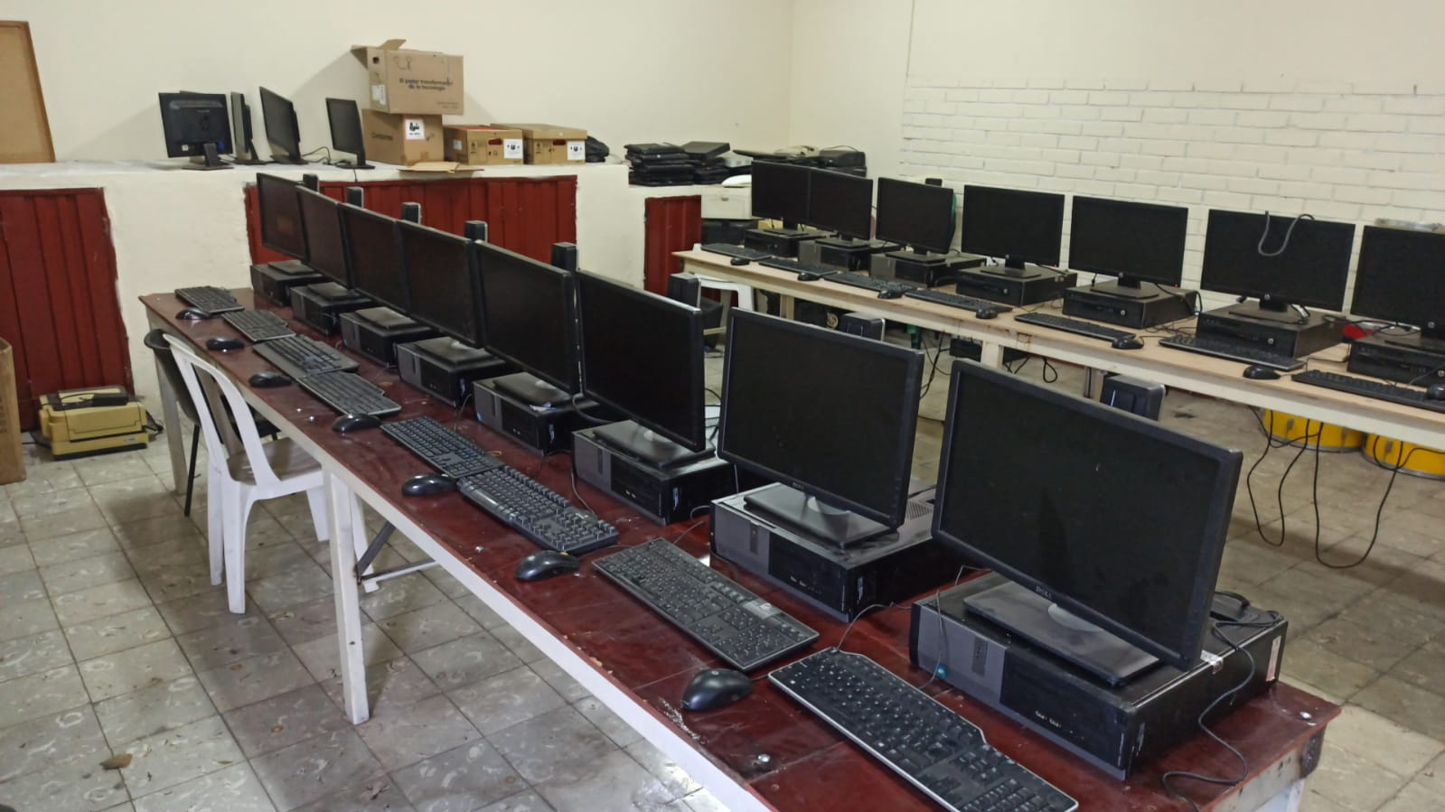
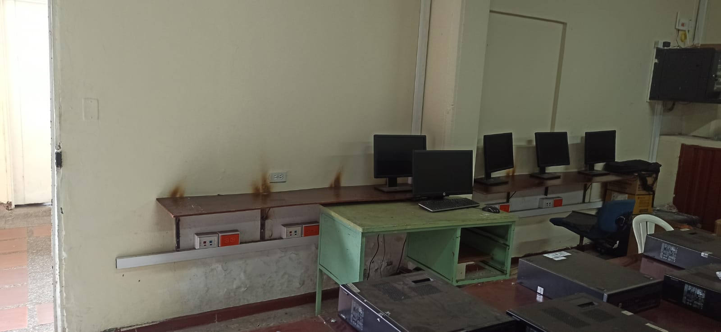
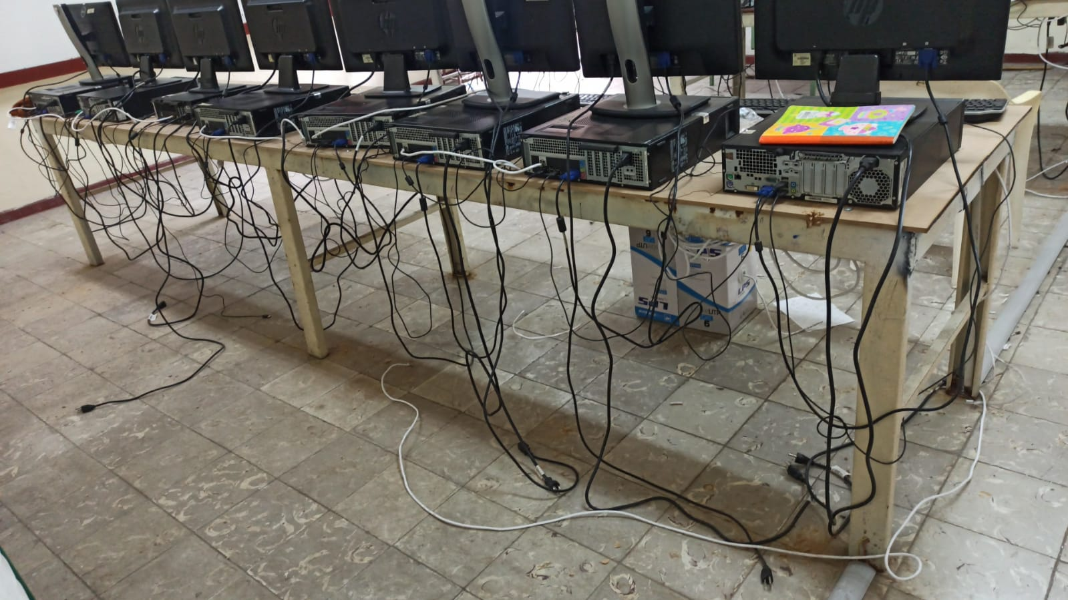
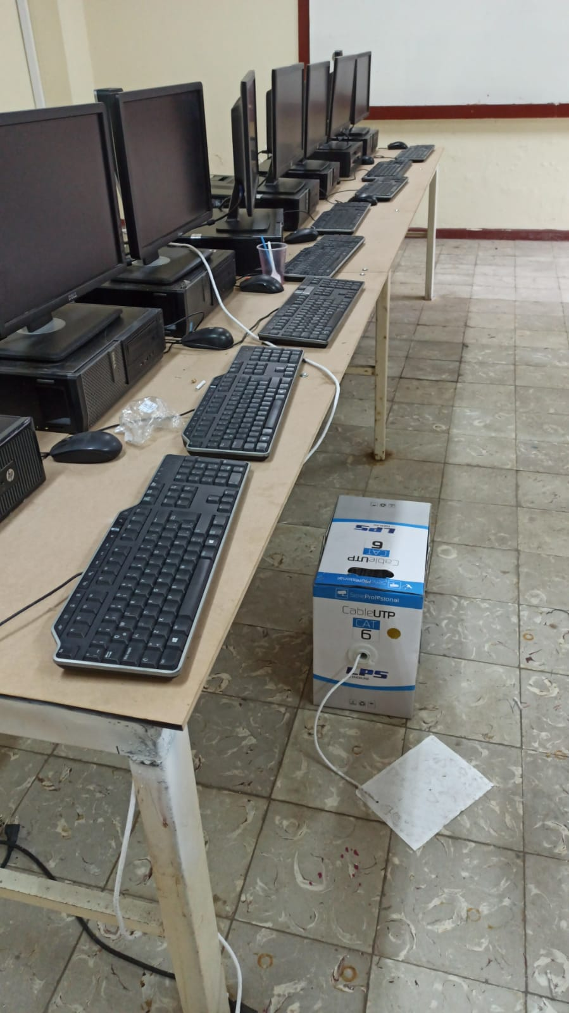
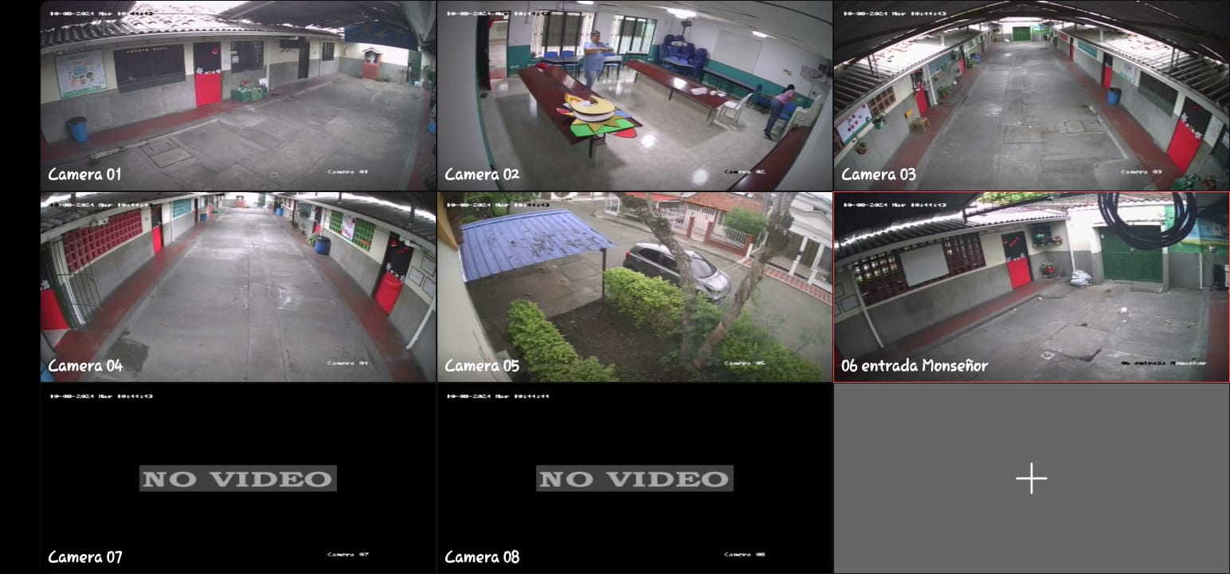
MANTENIMIENTO DE COMPUTADORES EN LAS SALAS DE SISTEMAS
MANTENIMIENTO DE CAMARAS EN LAS 4 SEDES
CONTRATO 1151,20,06,05-2024 MANTENIMIENTO DE COMPUTADORES Y SALAS DE SISTEMAS

Slide 14
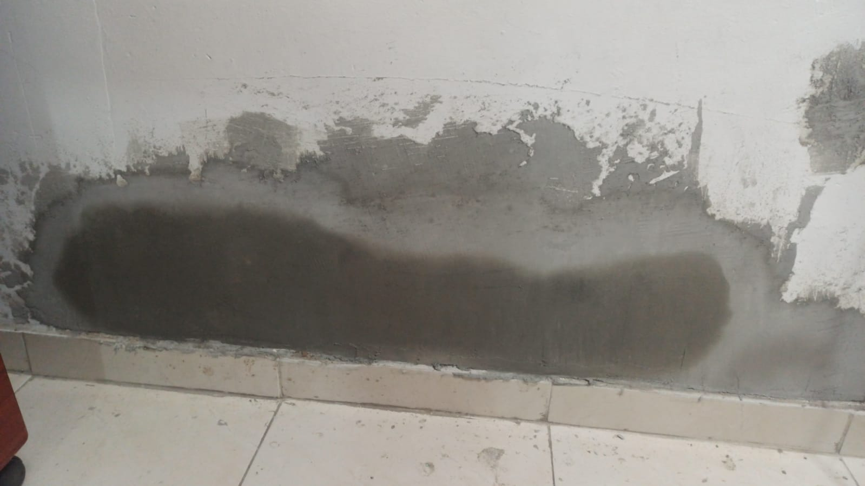
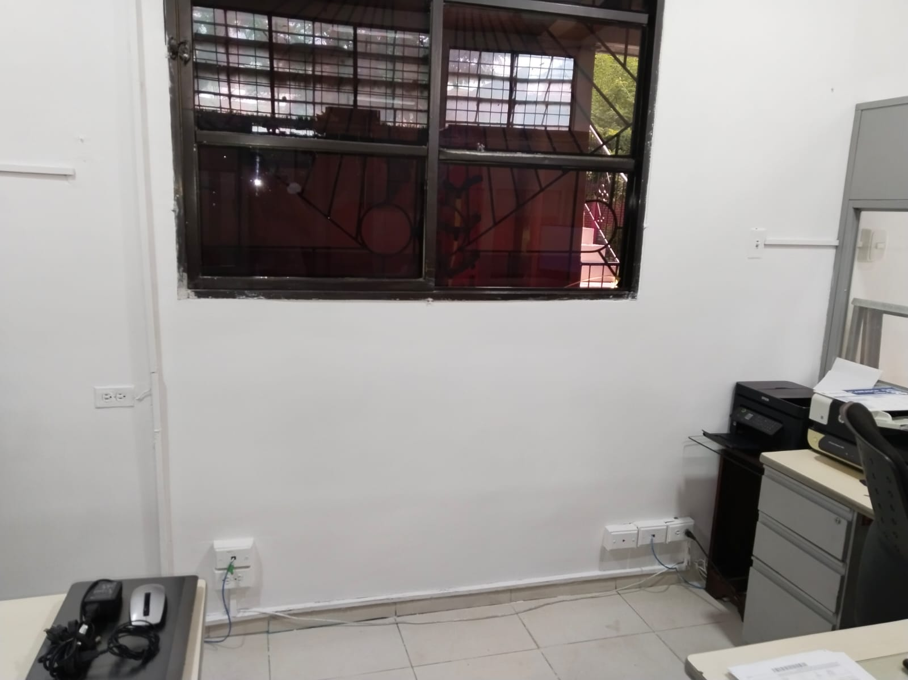
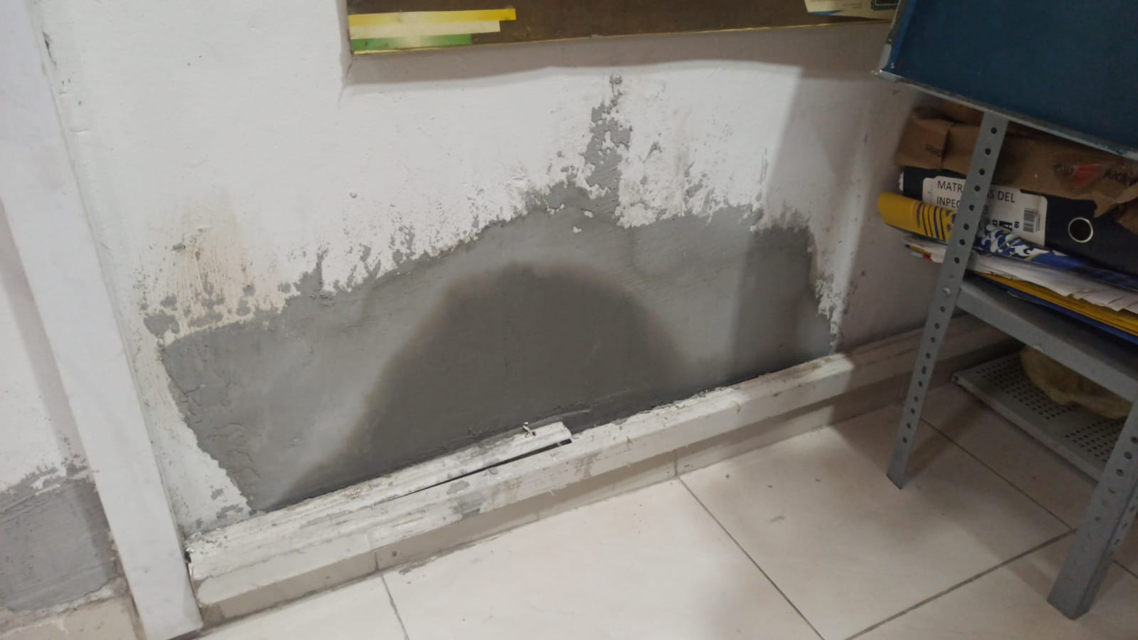
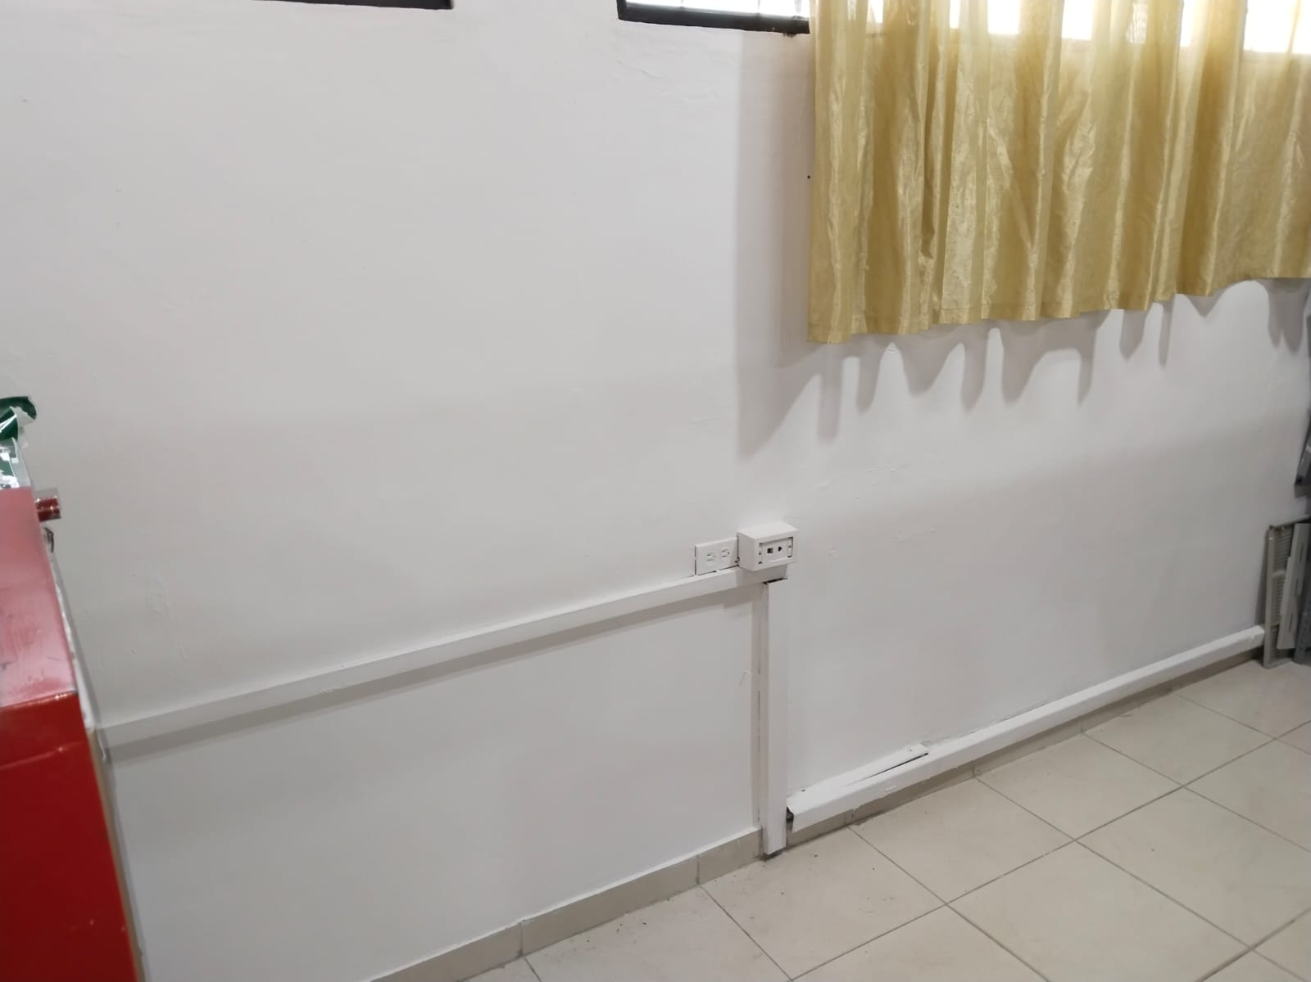
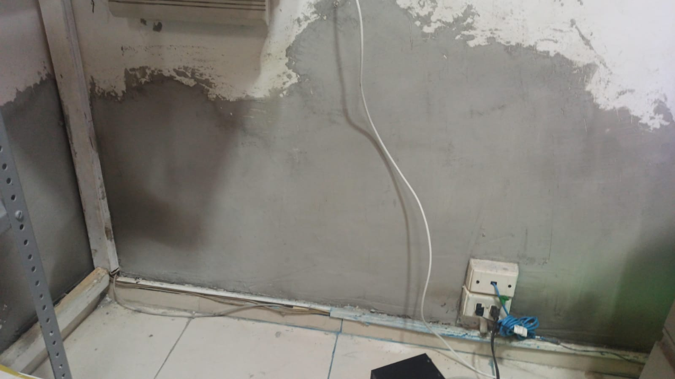
SEDE MARIA AUXILIADORA
HUMEDAD EN PAREDE DE OFICINA SECRETARIA
antes
después
CONTRATO 1151,20,03,09-2024 MANTENIMIENTO LOCATIVO PLANTA FISICA

Slide 15
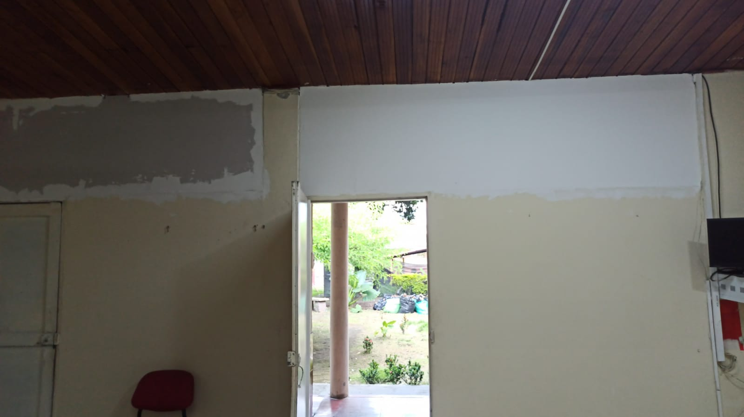
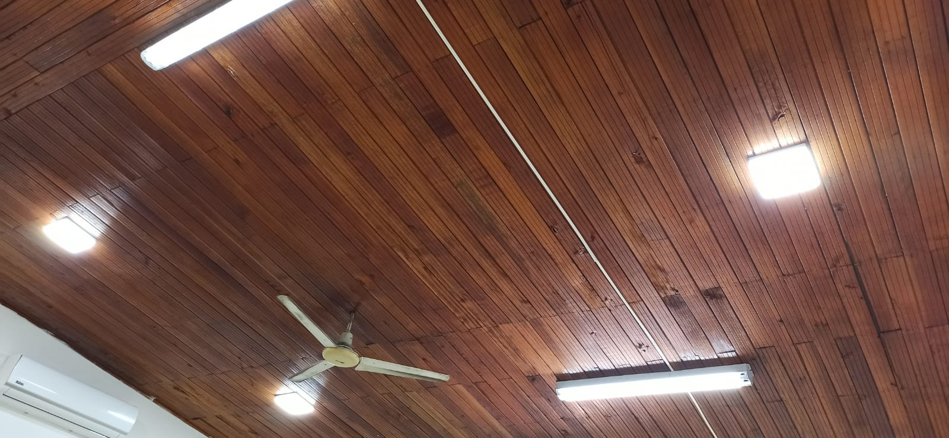
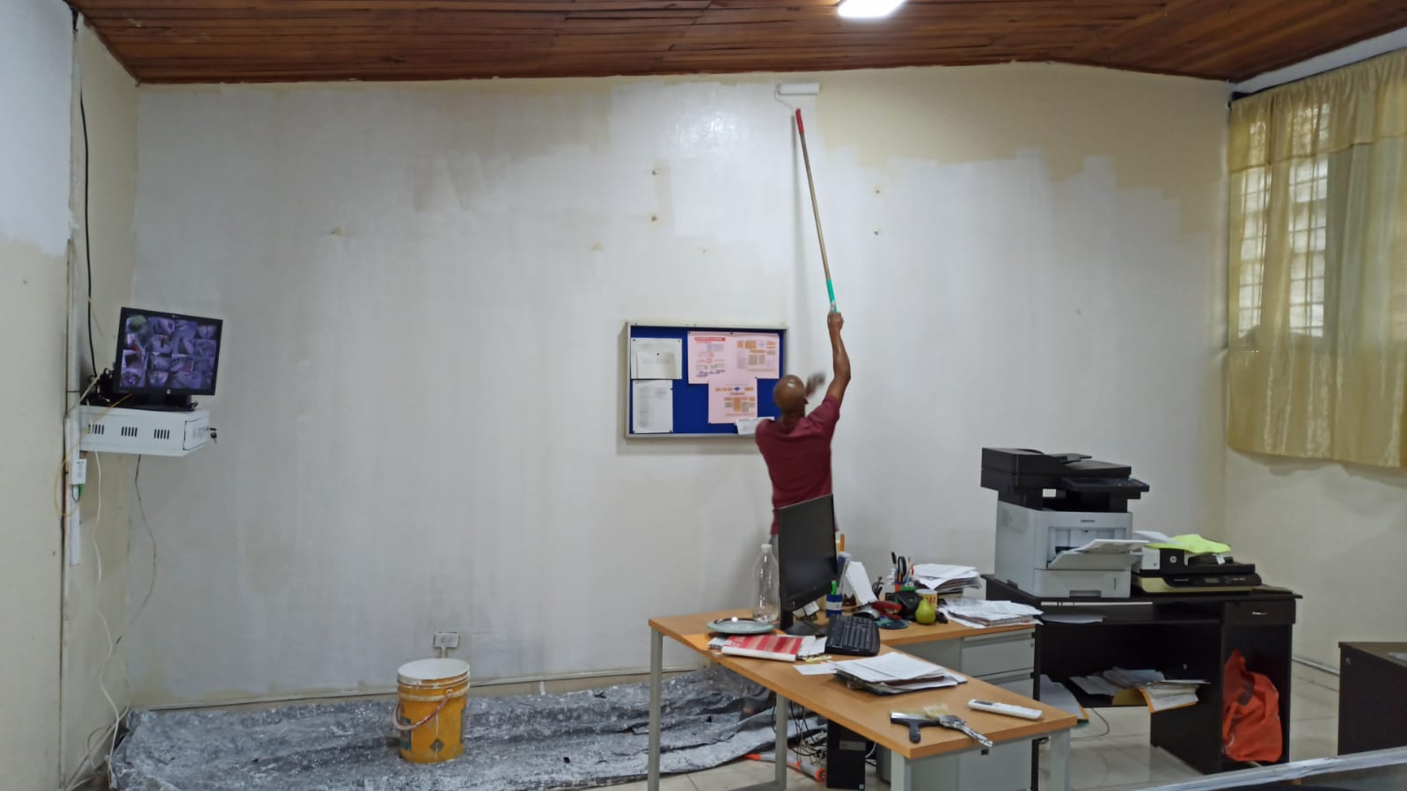
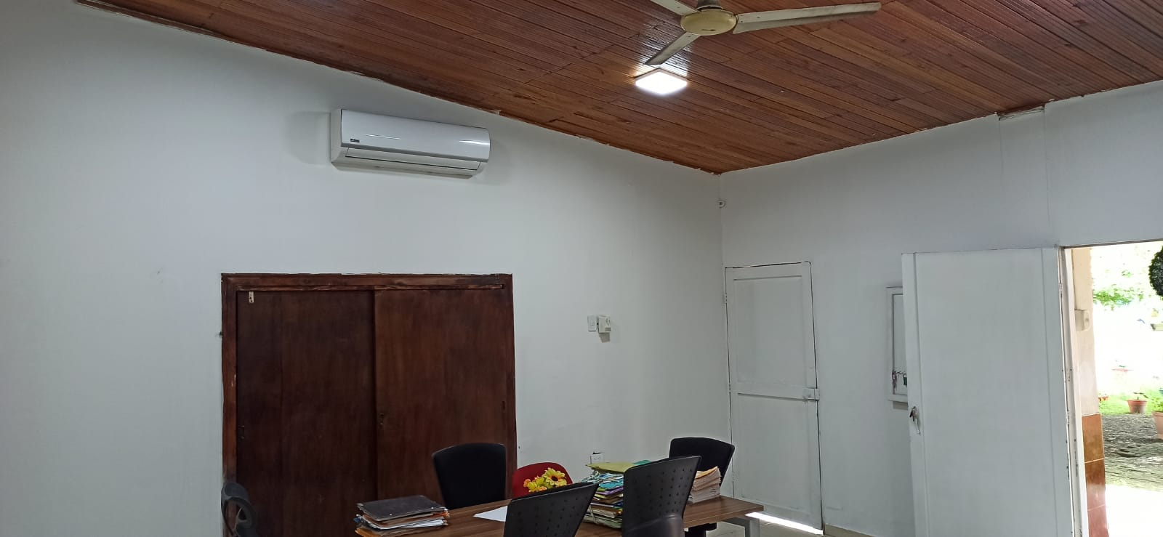
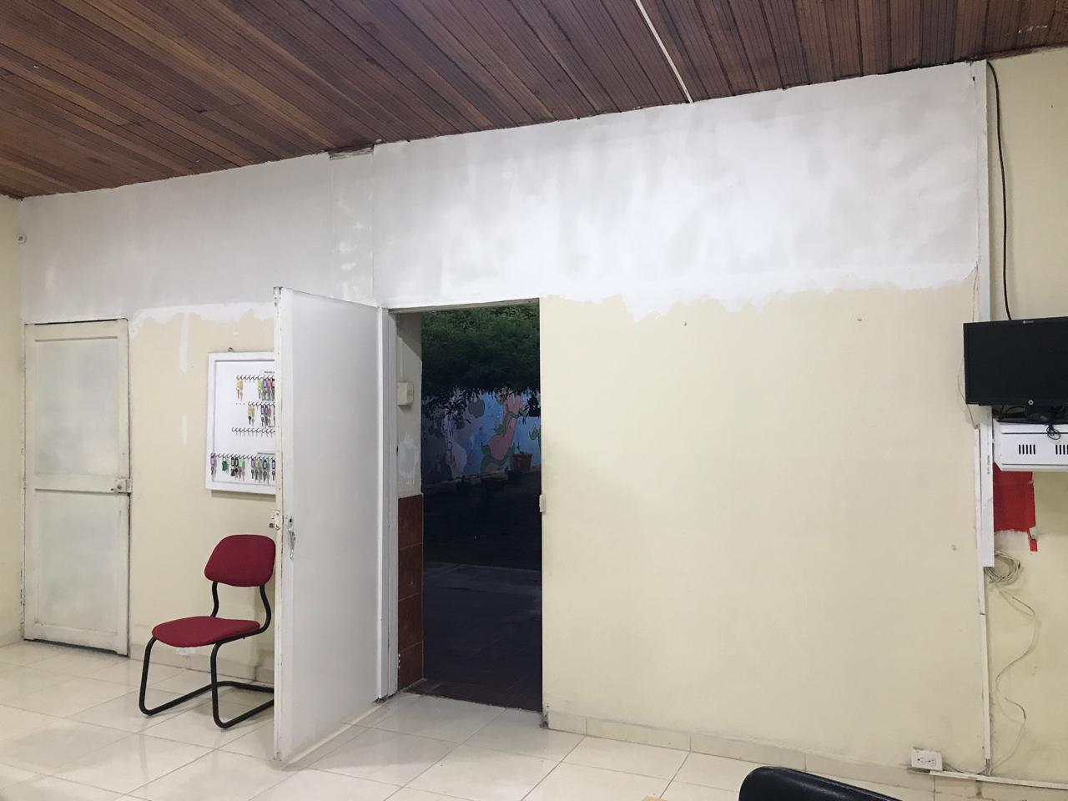
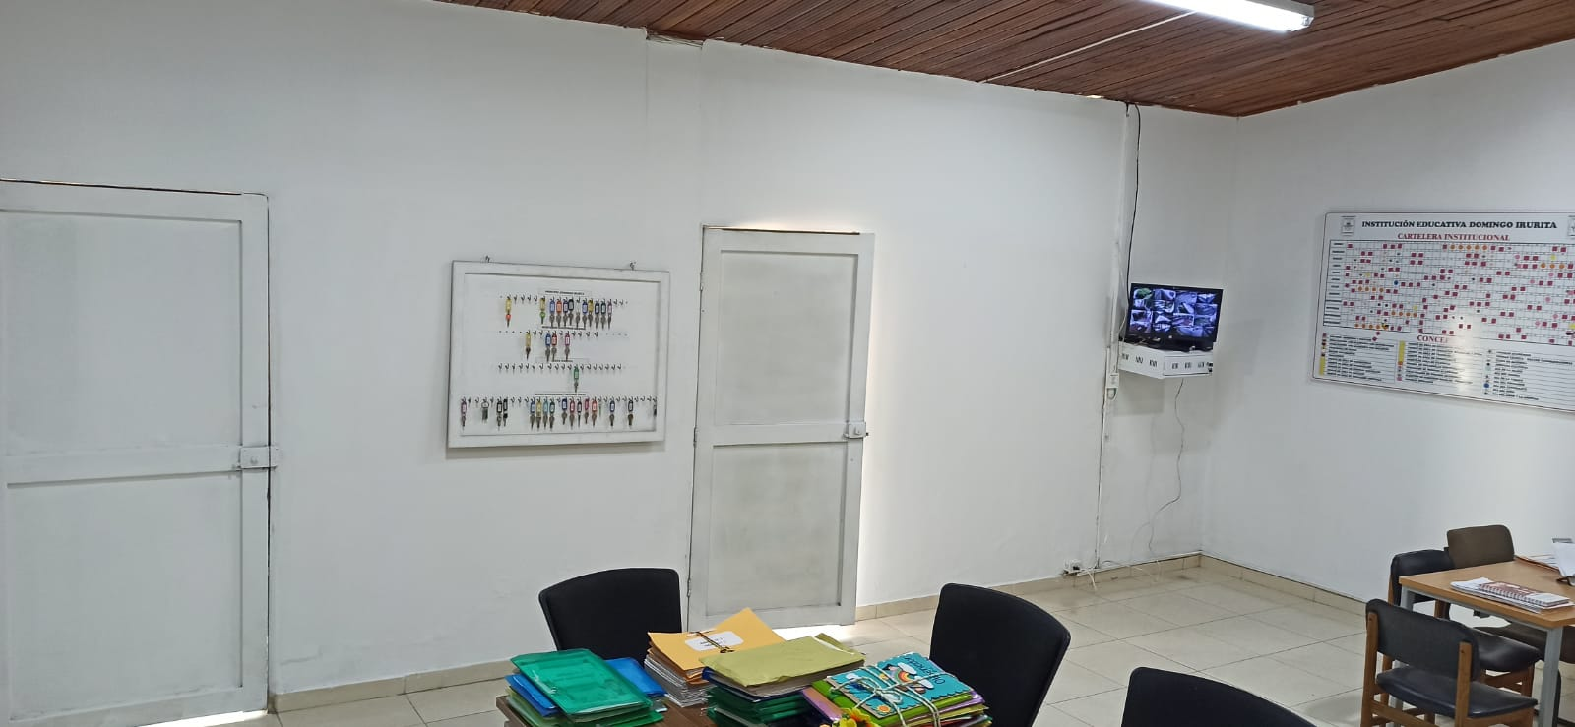
SEDE MARIA AUXILIADORA
MEJORAMIENTO DE ILUMINACION CAMBIO DE COLOR INSTALACION DE AIRE ACONDICIONADO EN RECTORIA
antes
después
EJECUTADO RECURSOS SGP
CONTRATO 1151,20,03,04-2024 COMPRA E INSTALACION DE AIRES ACONDICIONADOS
CONTRATO 1151,20,06,07-2024 MANTENIMIENTO ELECTRICO

Slide 16
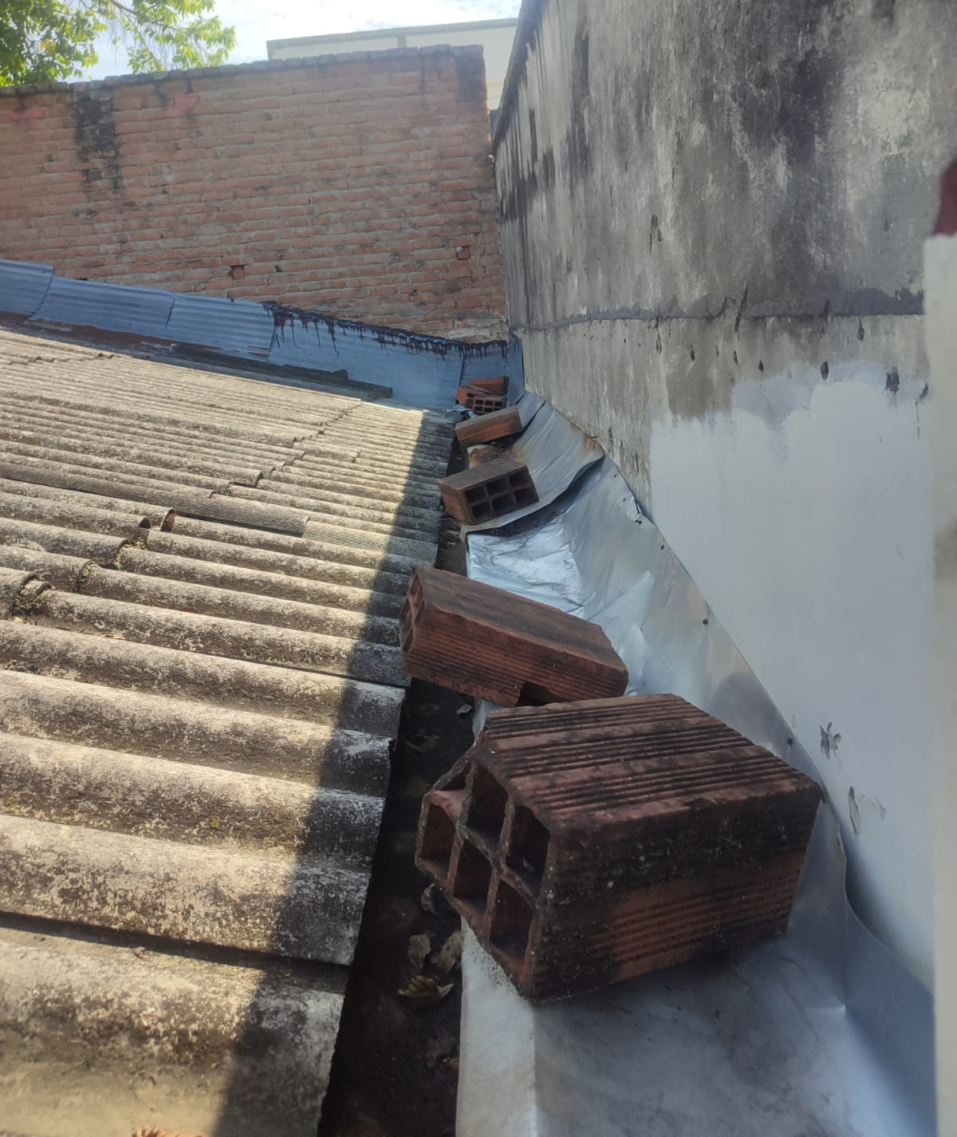
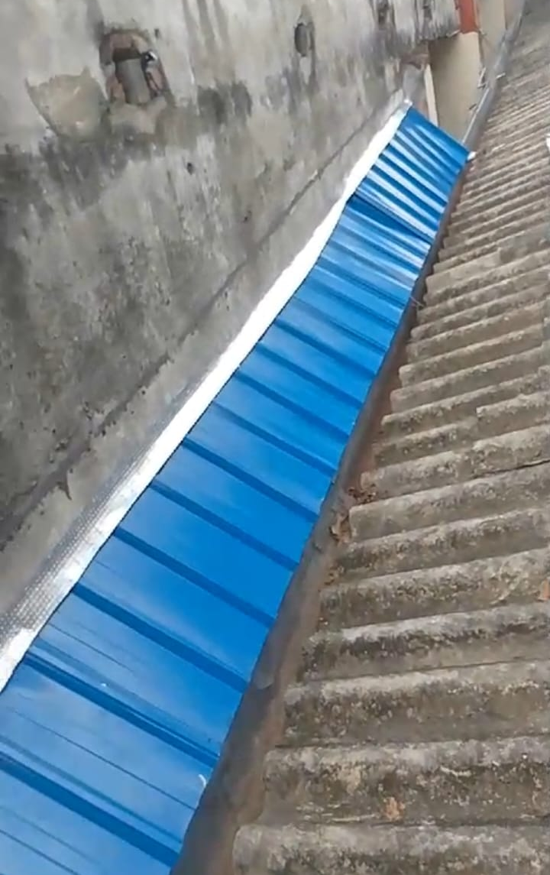
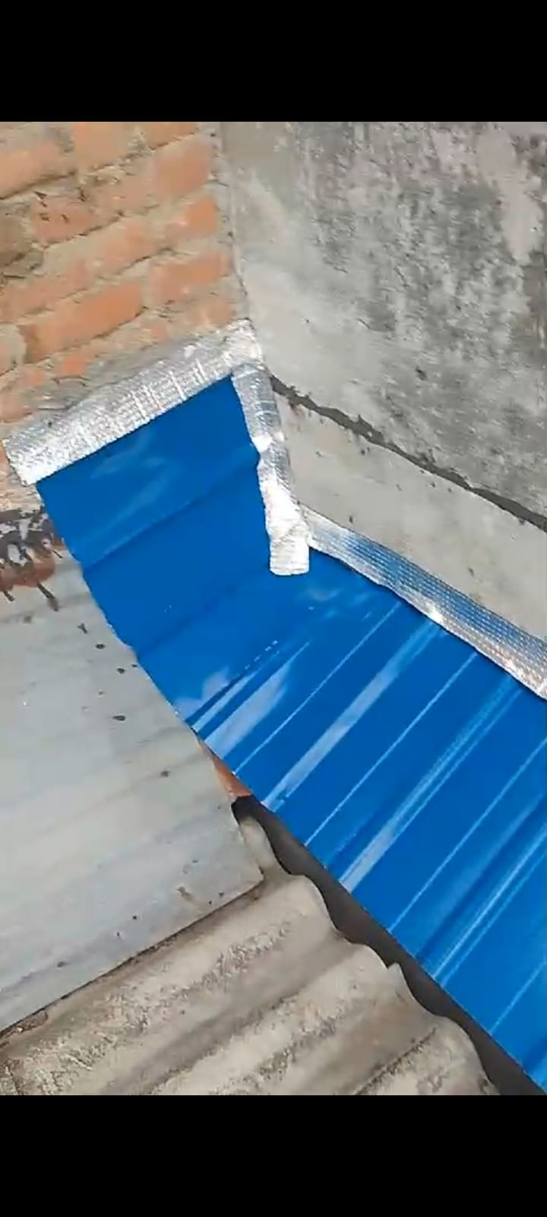
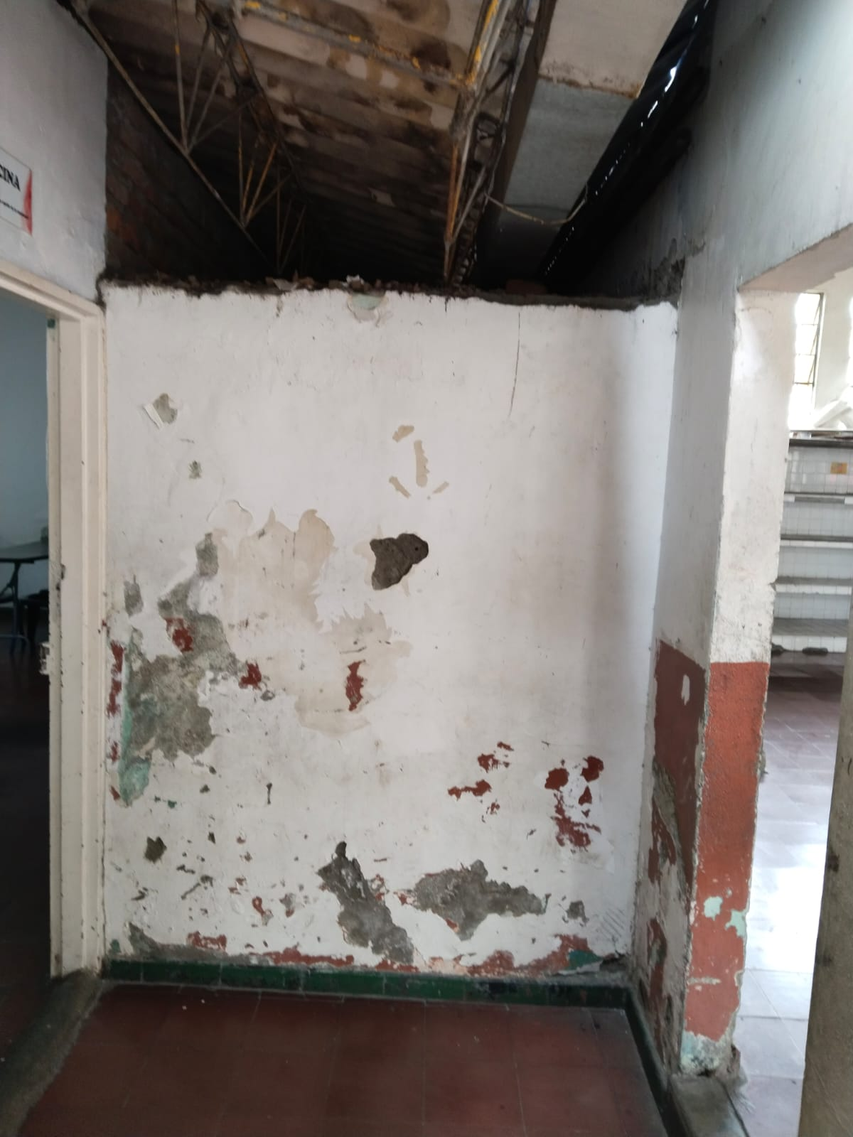
SEDE MARIA AUXILIADORA
ADECUACIONES DE SOLAPA AREA TECHO PLANCHA DEL RESTAURANTE
antes
despues
Ocacionando filtración y humedad en la plancha
CONTRATO 1151,20,03,09-2024 MANTENIMIENTO LOCATIVO PLANTA FISICA

Slide 17
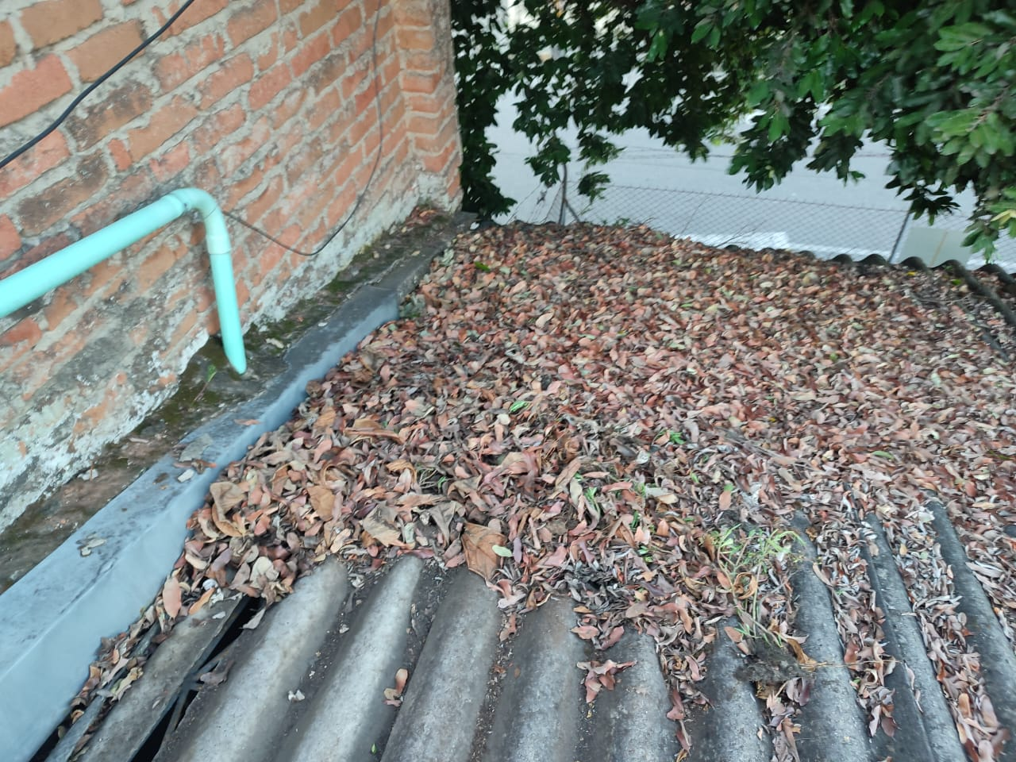
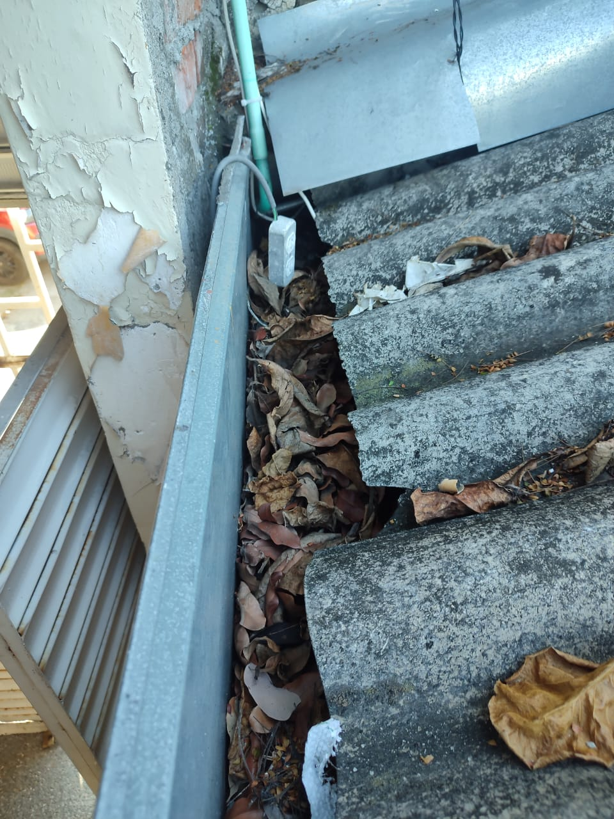
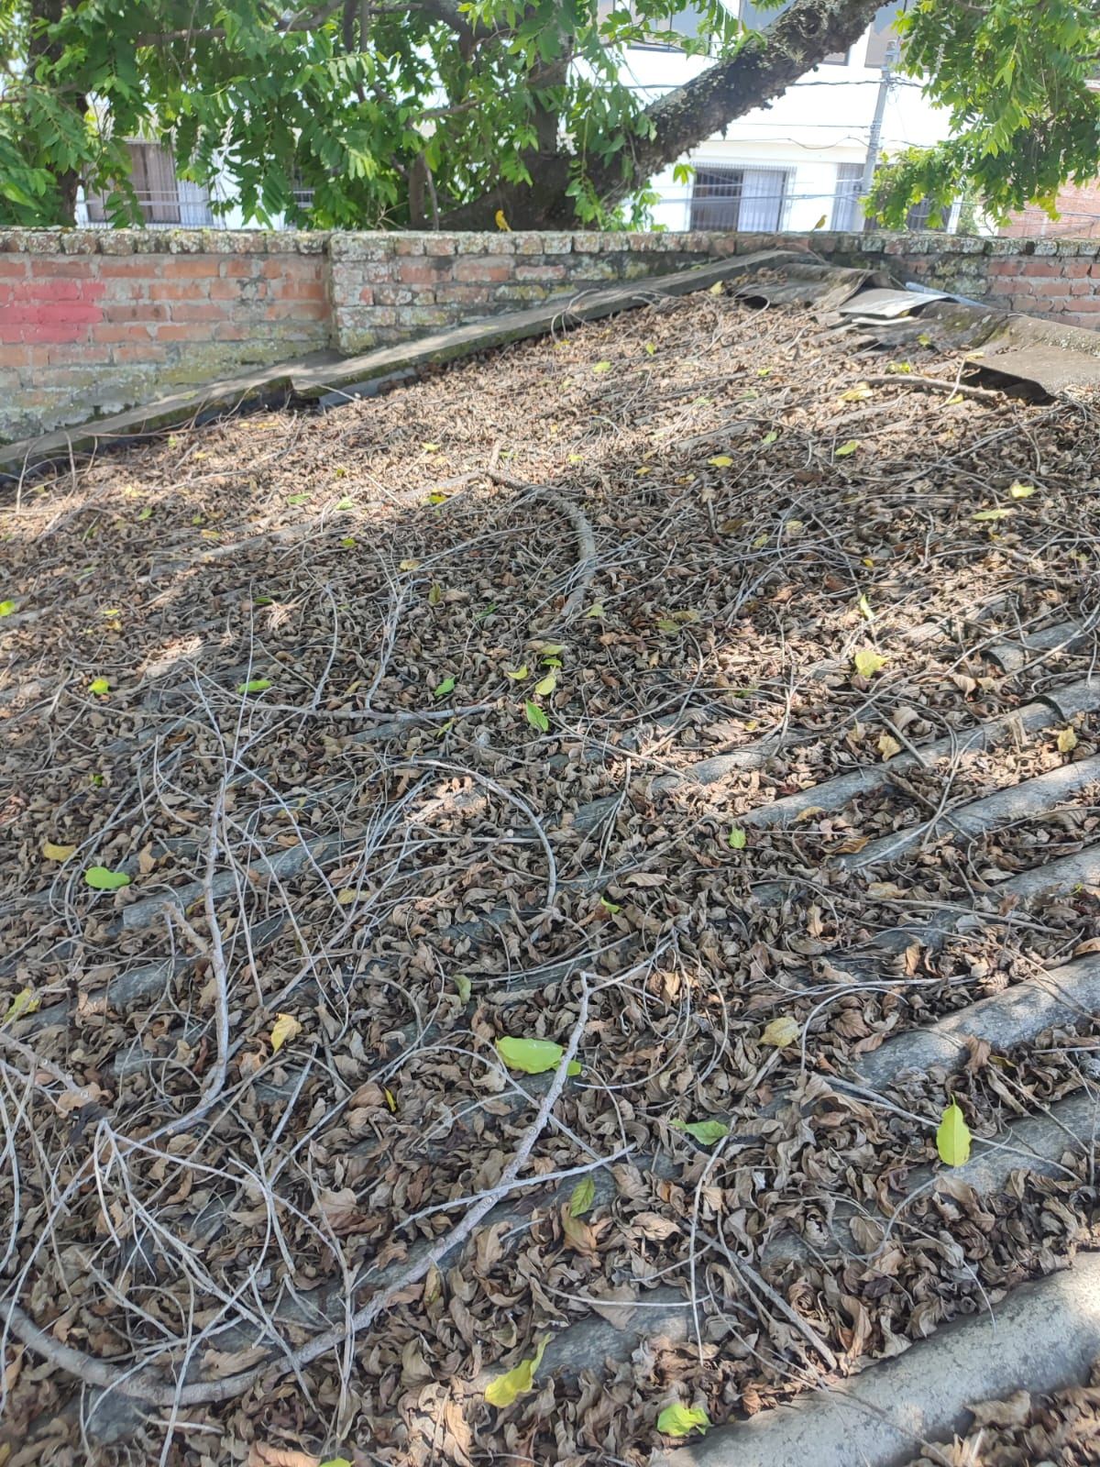
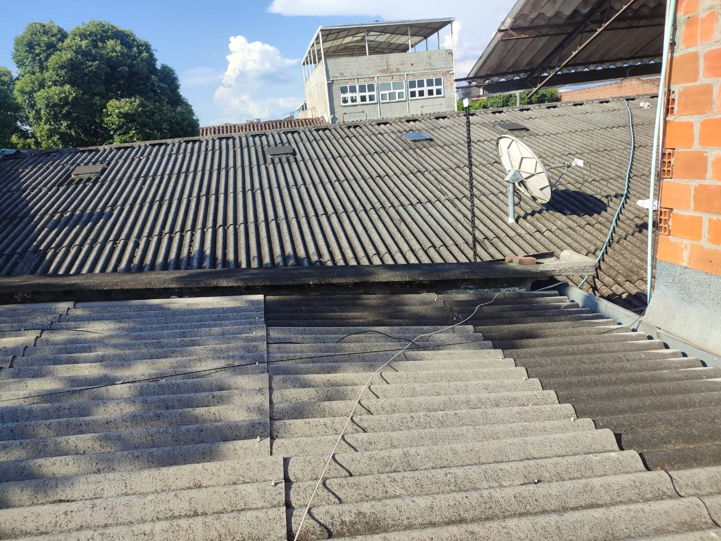
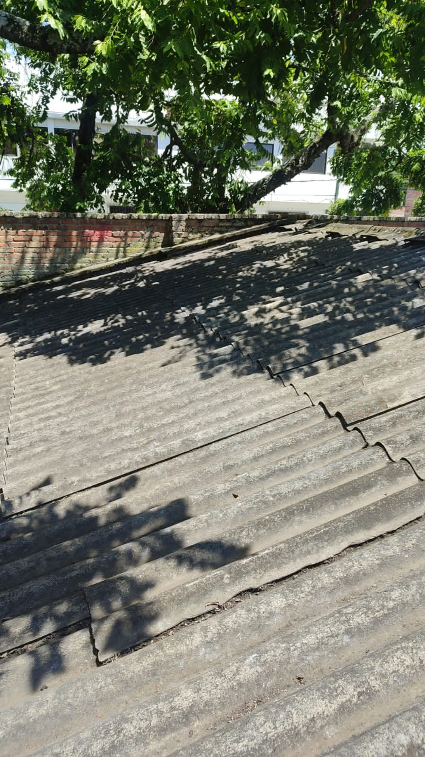
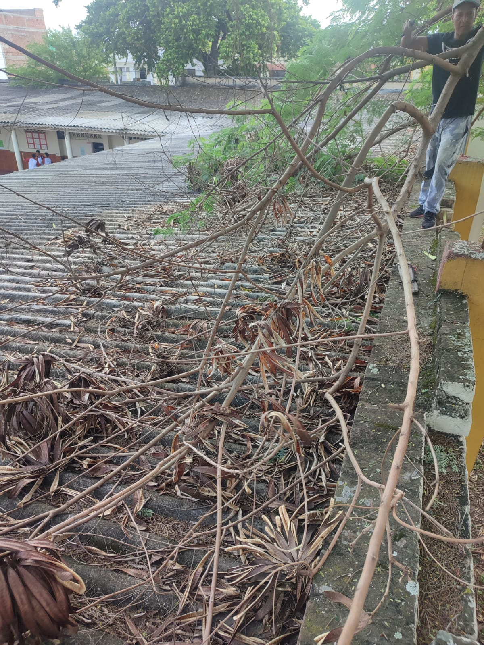
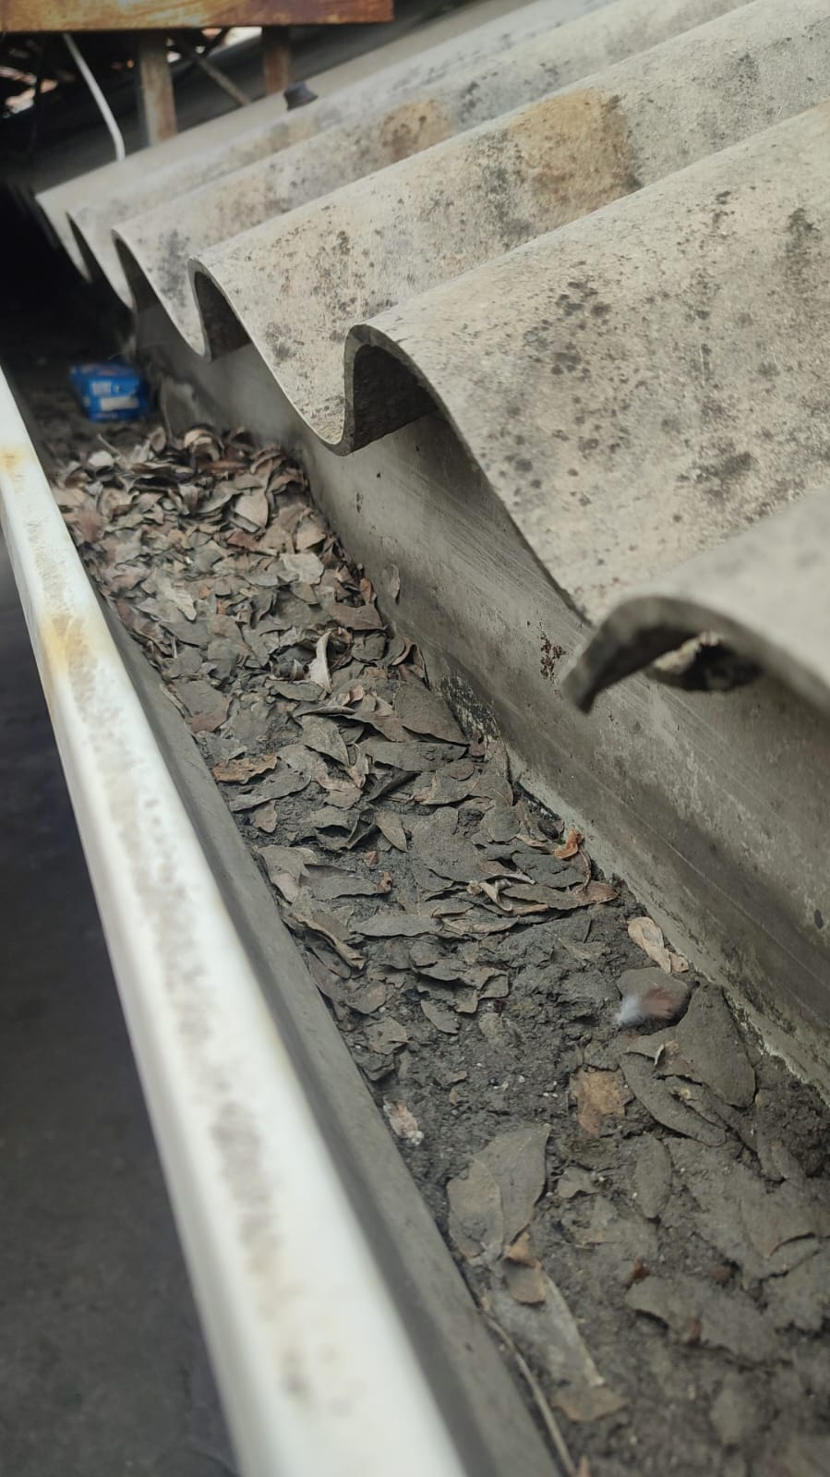
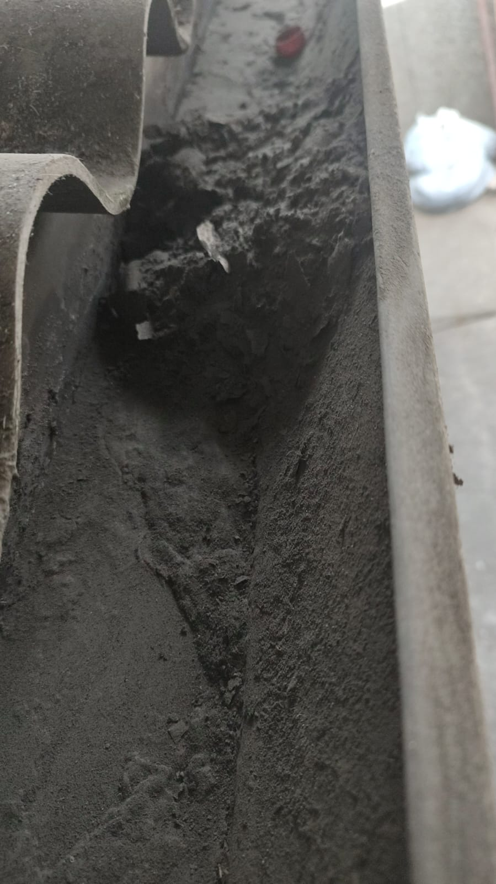
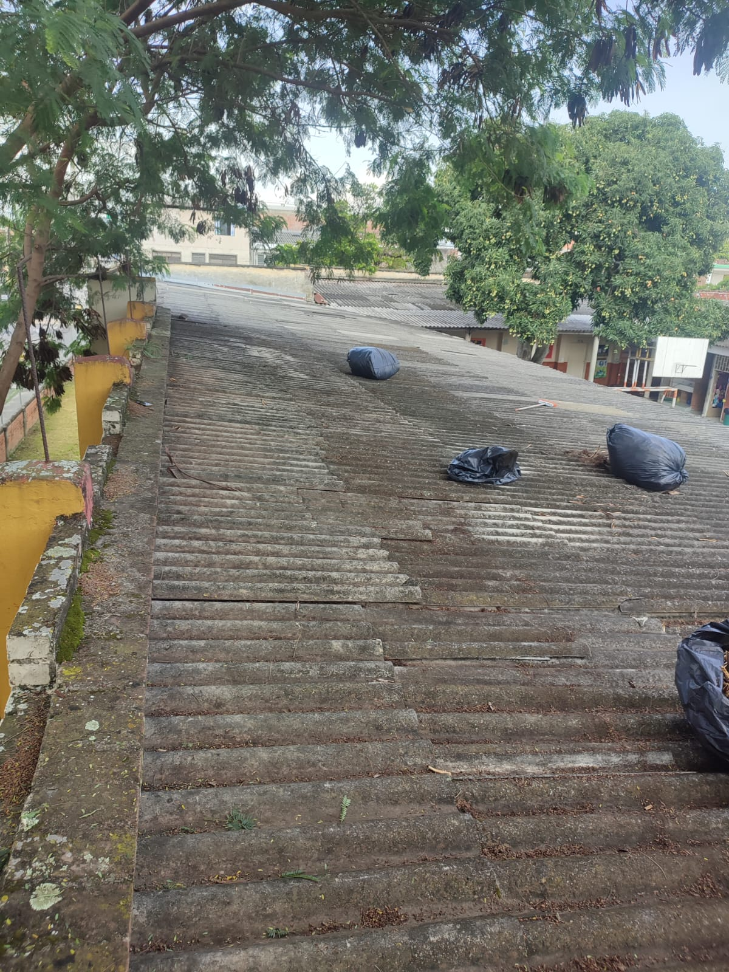
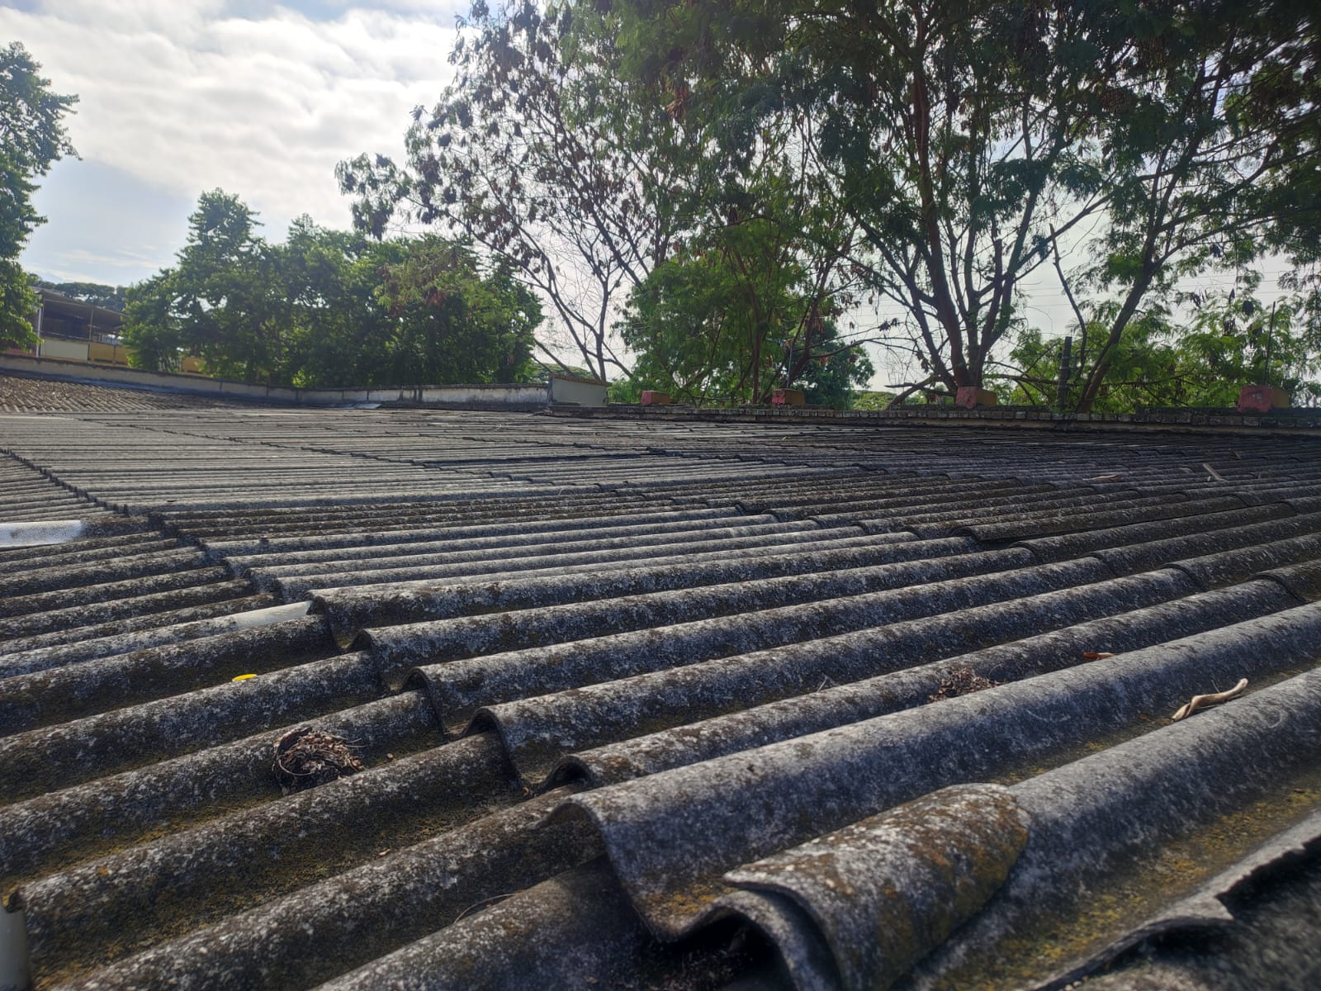
SEDE MARIA AUXILIADORA
MANTENIMIENTO LIMPIEZA DE TECHOS Y CANALES
antes
después
CONTRATO 1151,20,03,09-2024 MANTENIMIENTO LOCATIVO PLANTA FISICA

Slide 18
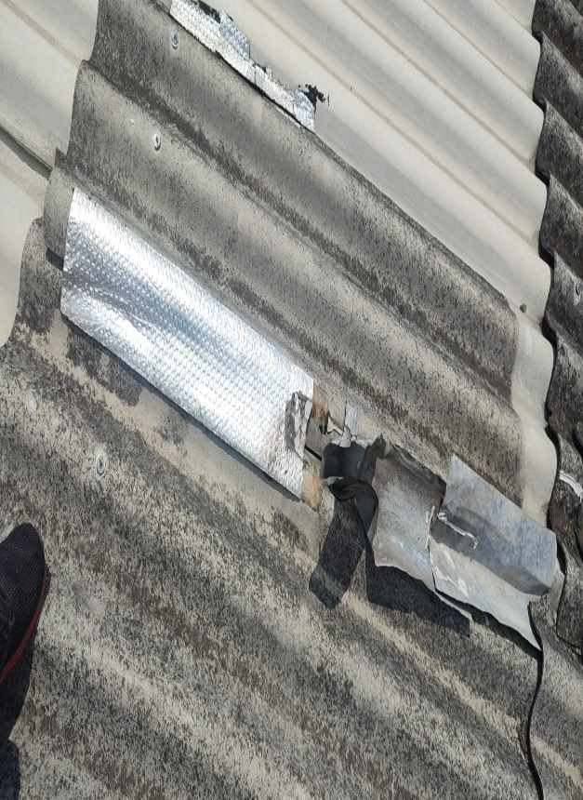
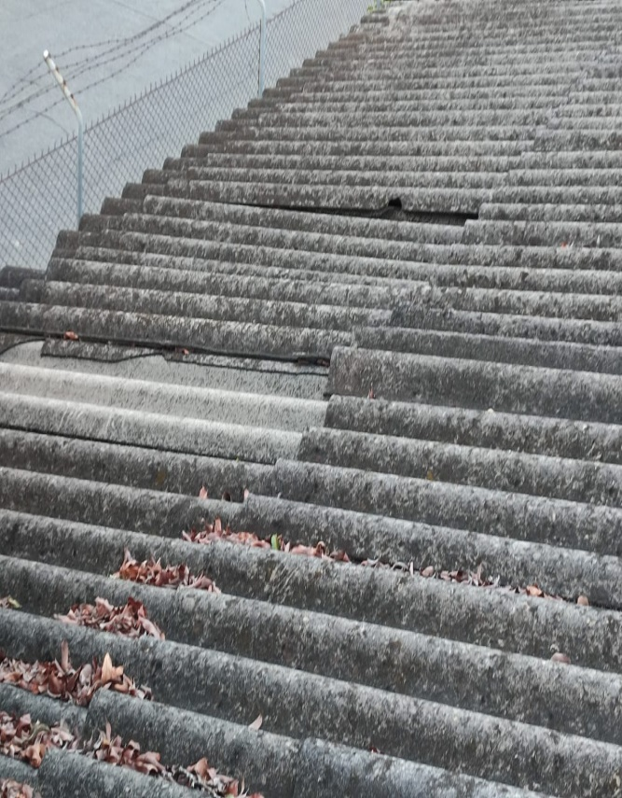
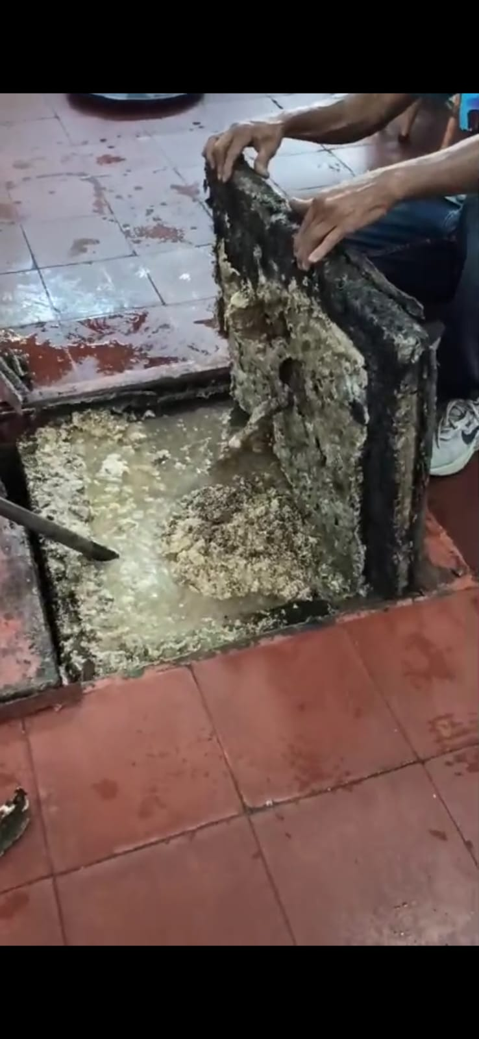
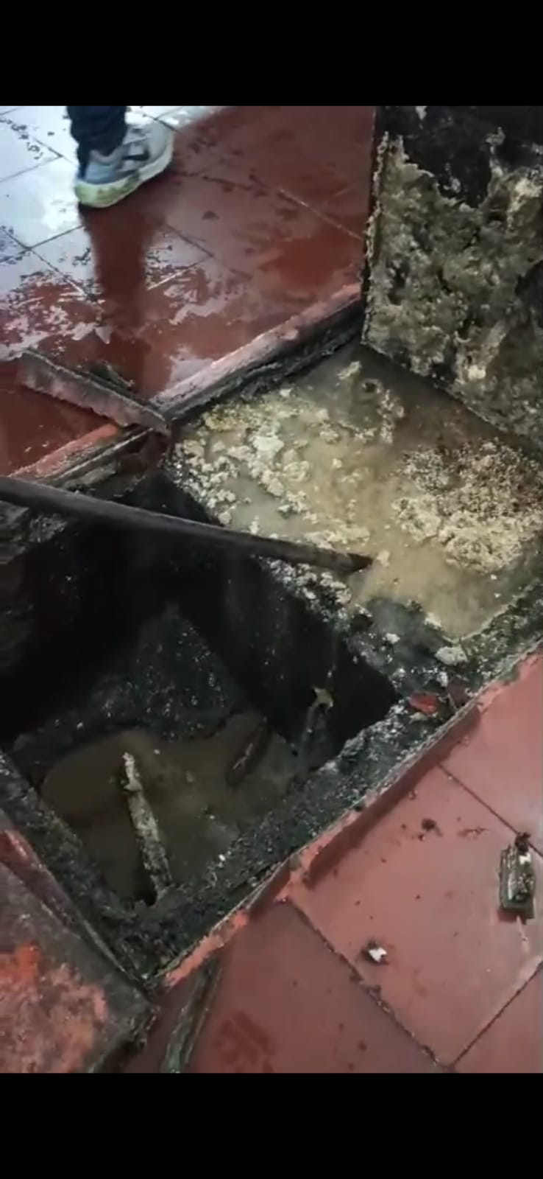
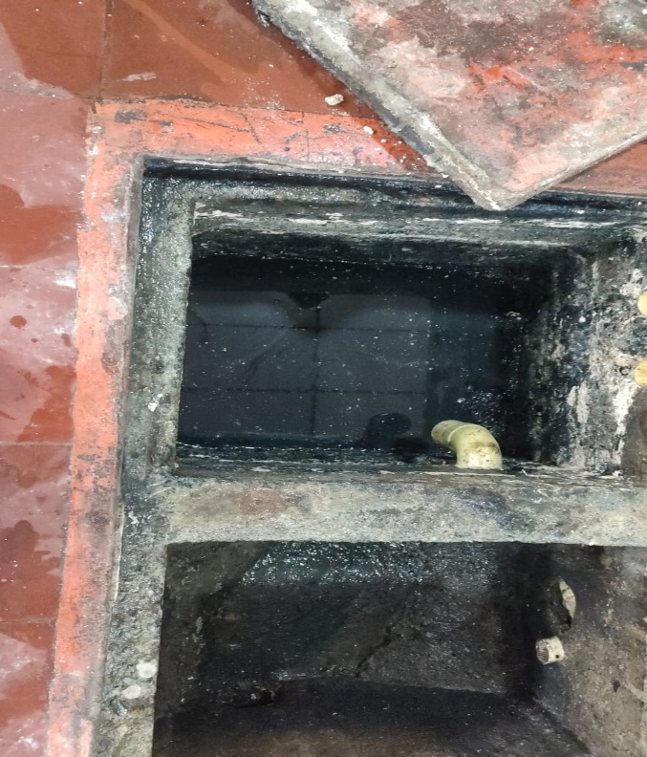
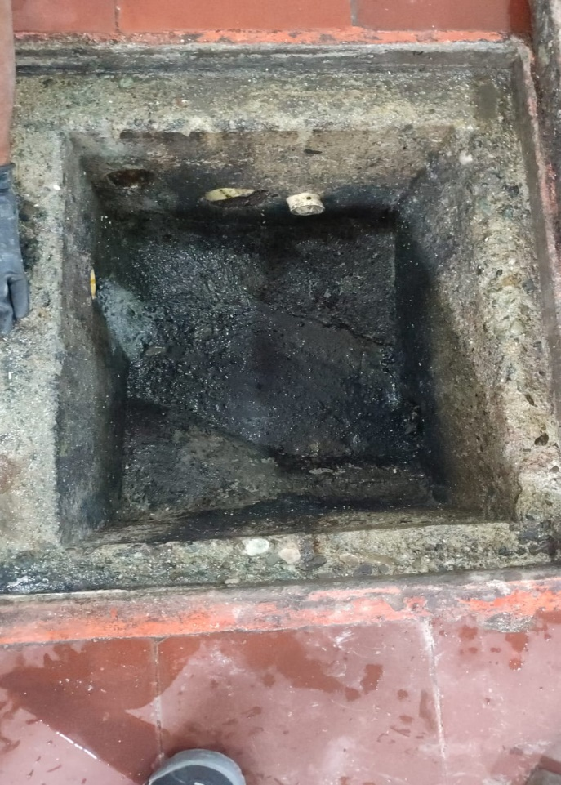
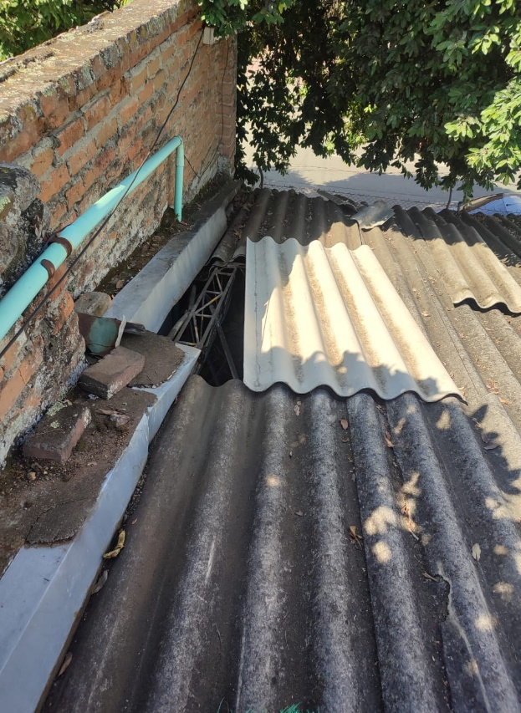
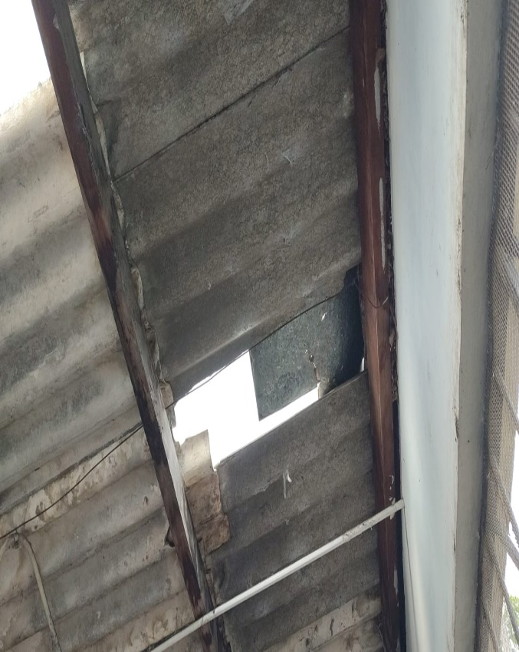
SEDE MARIA AUXILIADORA
MANTENIMIENTO Y LIMPIEZA TRAMPA DE GRASA AREA DEL RESTAURANTE
MANTENIMIENTO ARREGLO DE GOTERAS Y TEJAS PARTIDAS
antes
después
CONTRATO 1151,20,03,09-2024 MANTENIMIENTO LOCATIVO PLANTA FISICA

Slide 19
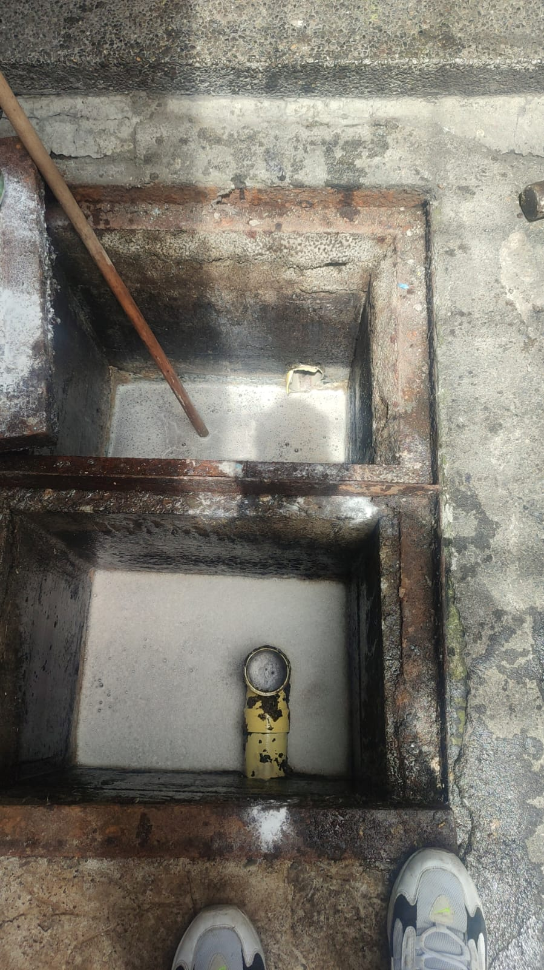
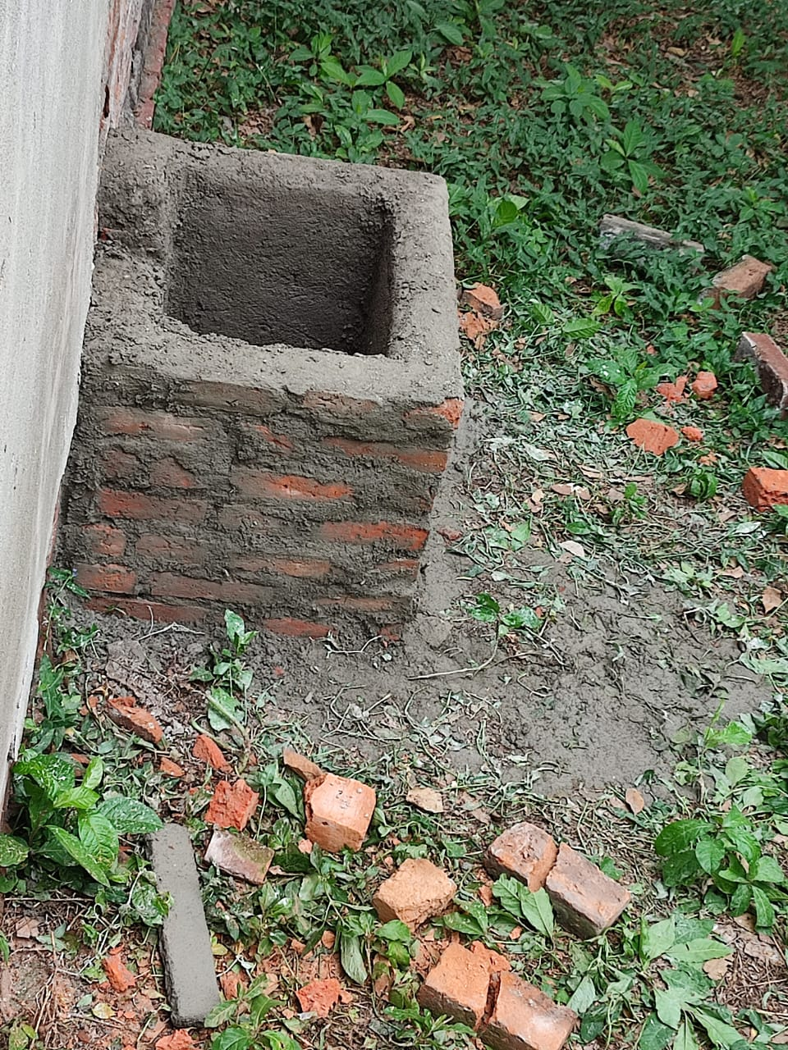
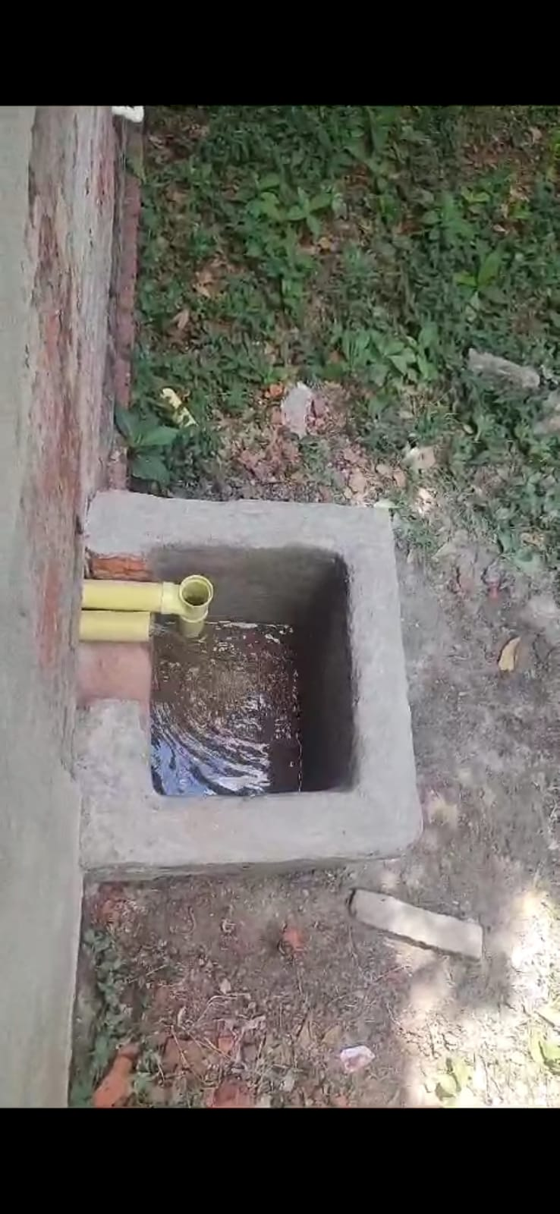
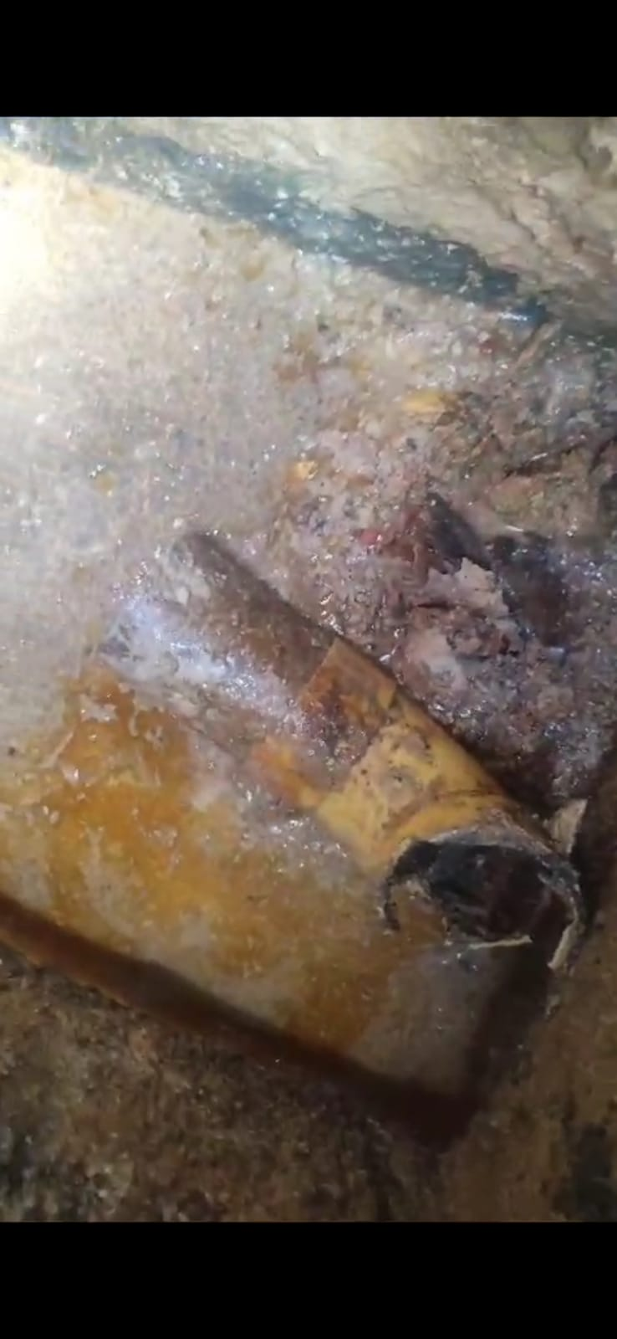
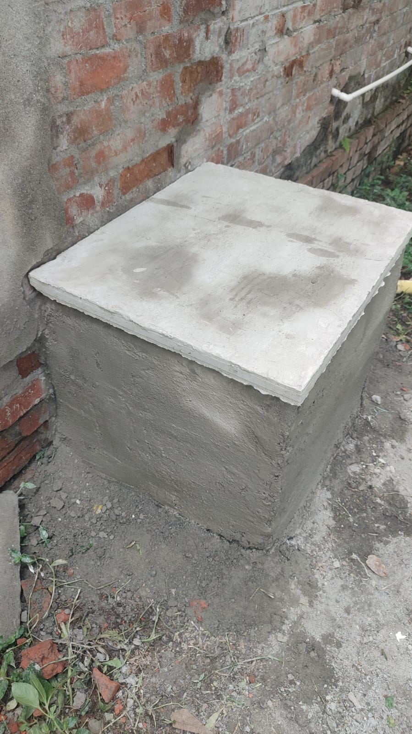
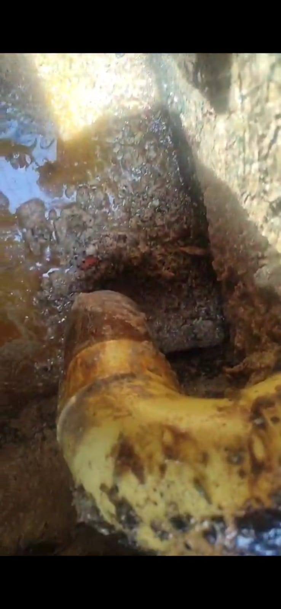
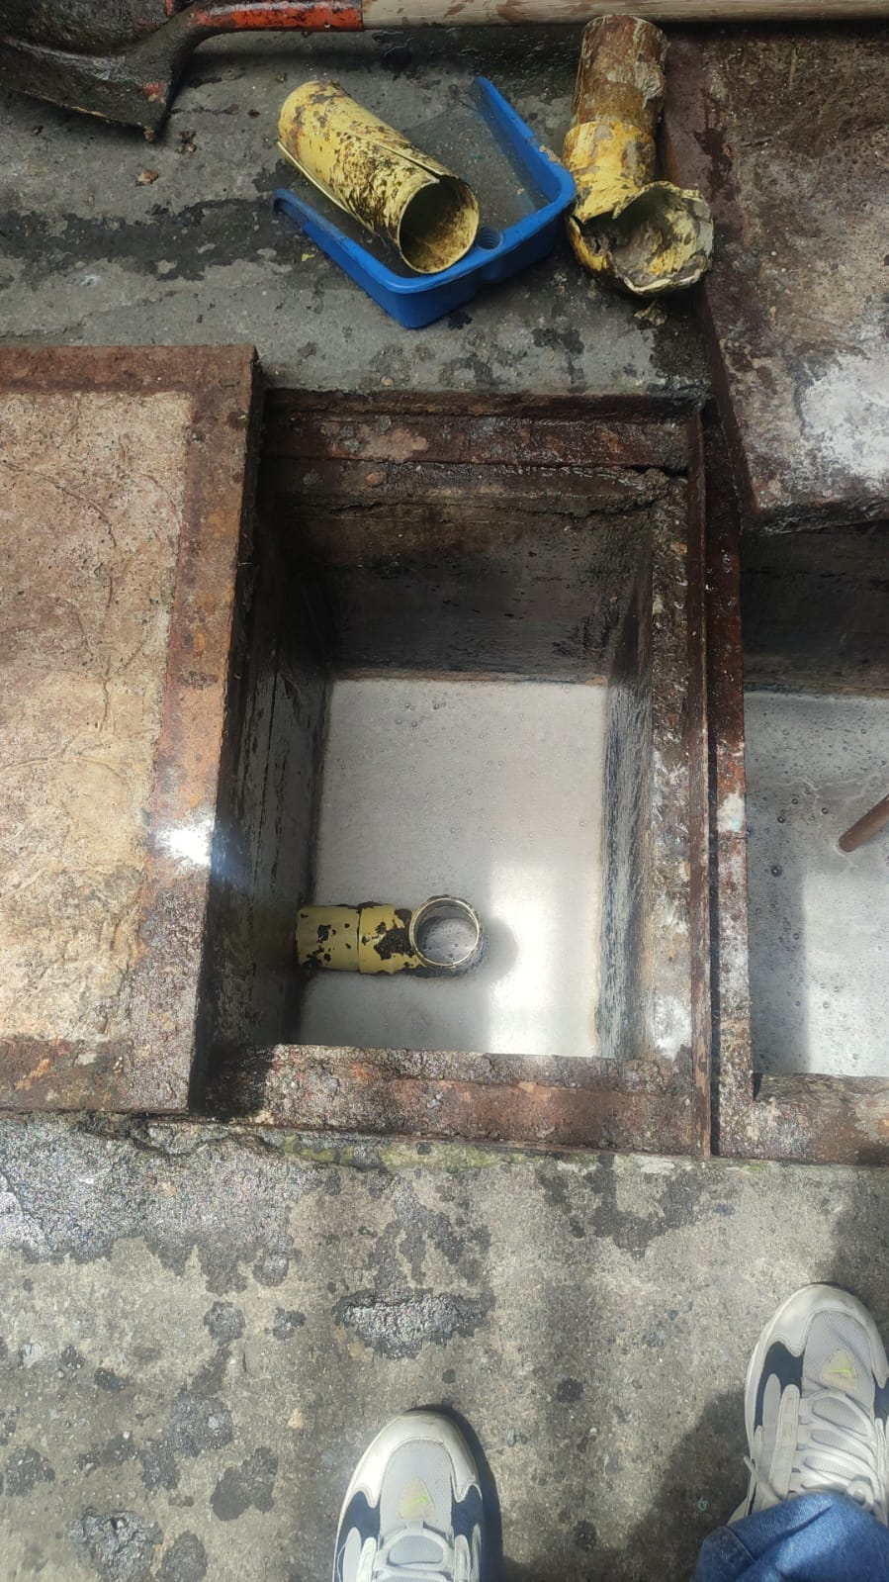
SEDE DOMINGO IRURITA
SEDE MONSEÑOR GUILLERMO BECERRA
MANTENIMIENTO Y LIMPIEZA TRAMPA DE GRASA AREA DEL RESTAURANTE
FABRICACION TRAMPA DE GRASA AREA DEL RESTAURANTE
CONTRATO 1151,20,03,09-2024 MANTENIMIENTO LOCATIVO PLANTA FISICA

Slide 20
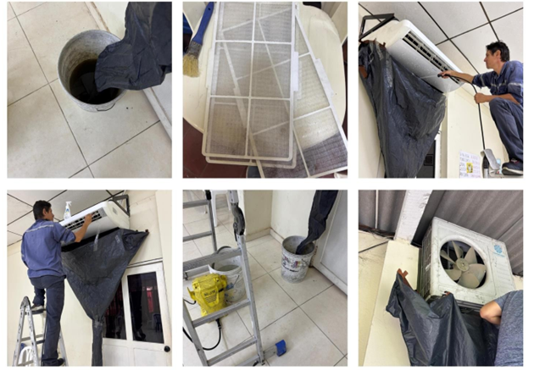
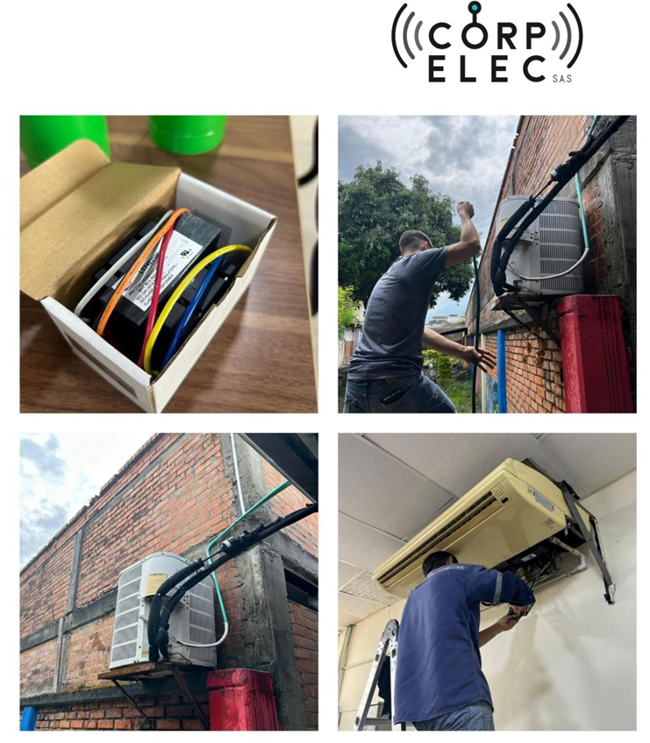
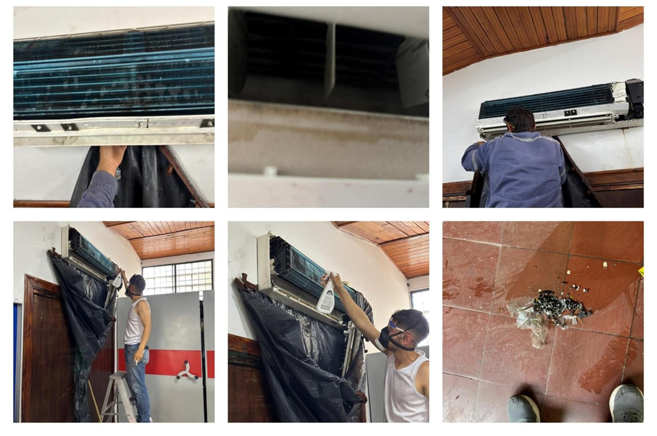
SEDE MONSEÑOR GUILLERMO BECERRA
MANTENIMIENTO DE AIRE ACONDICIONADO EN AUDITORIO SEDE MARIA AUXILIADORA
INSTALACION DE AIRE ACONDICIONADO ADICIONAL DE REFUERZO EN SALA SISTEMAS SEDE MONSEÑOR
MANTENIMIENTO DE AIRE ACONDICIONADO OFICINAS DE SECRETARIA
MANTENIMIENTO Y RECARGA DE AIRE ACONDICIONADO SALA DE SISTEMAS SEDE MARIA AUXILIADORA
EJECUTADO RECURSOS SGP
CONTRATO 1151,20,03,04-2024 COMPRA E INSTALACION DE AIRES ACONDICIONADOS
CONTRATO OTRO SI 1151,20,06,07-2024 MANTENIMIENTO AIRE ACONDICIONADO

Slide 21
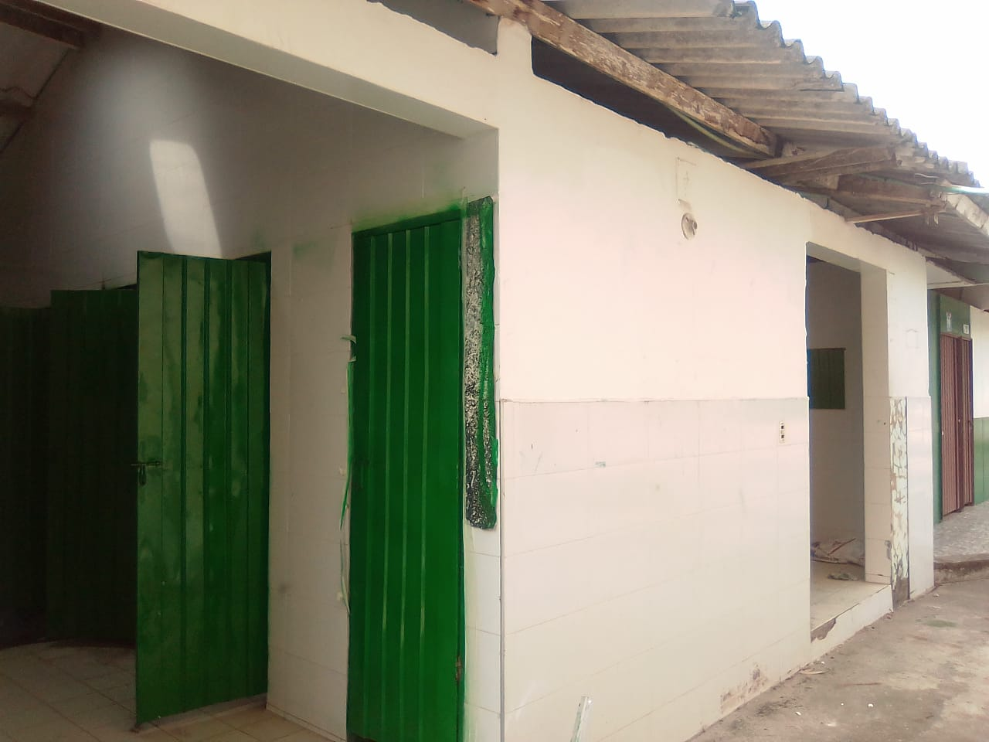
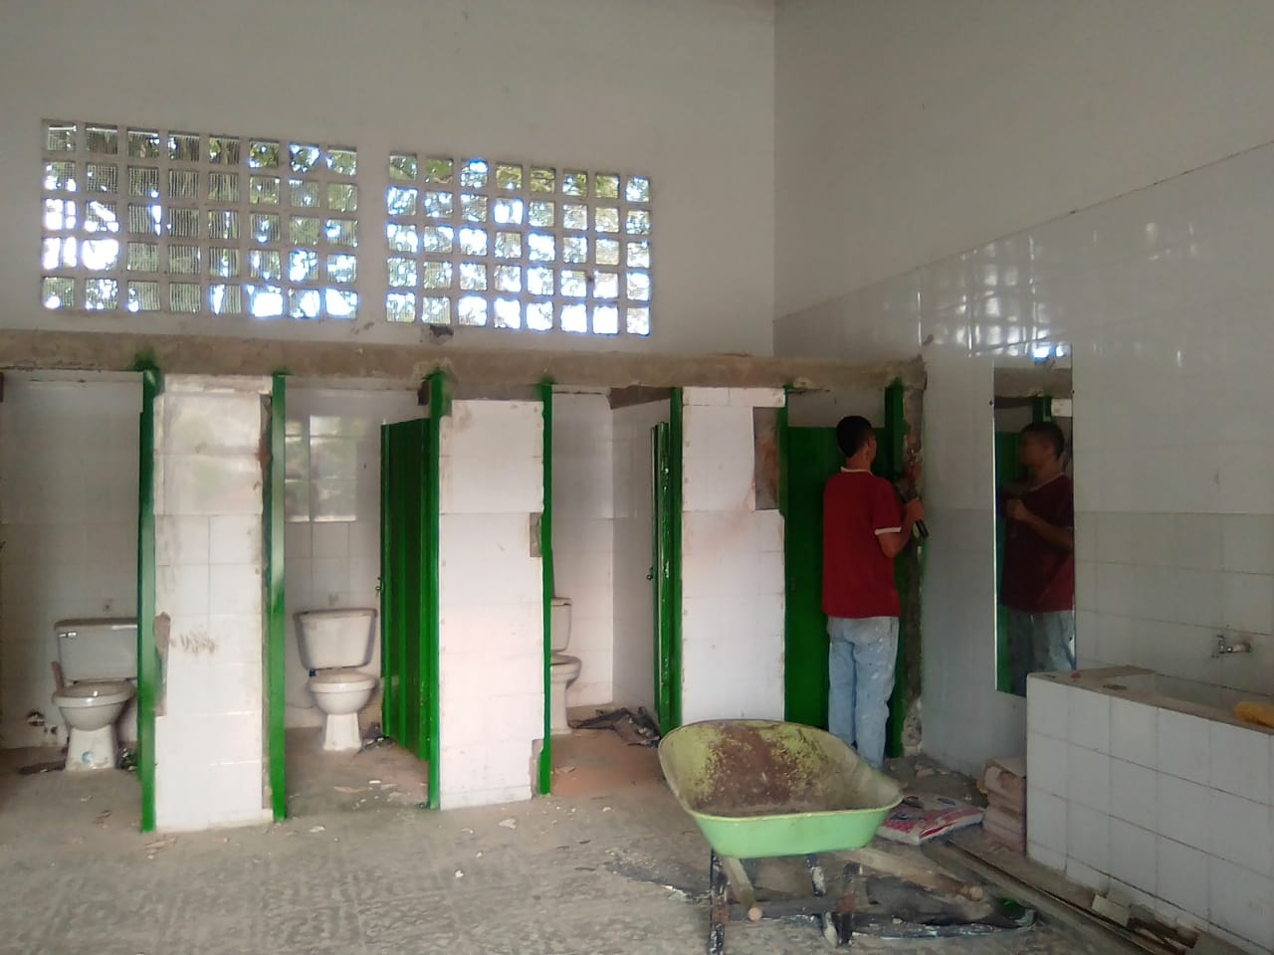
SEDE DOMINGO IRURITA
ADECUACIONES Y MANTENIMIENTO DE RESANE BAÑO DAMAS Y CABALLEROS
antes
después
CONTRATO 1151,20,03,09-2024 MANTENIMIENTO LOCATIVO PLANTA FISICA

Slide 22
SEDE DOMINGO IRURITA
después
MANTENIMIENTO DE HUMEDAD EN PLANCHA ZONA DE INGRESO PUERTA PRINCIPAL
antes
CONTRATO 1151,20,03,09-2024 MANTENIMIENTO LOCATIVO PLANTA FISICA

Slide 23
TODAS LAS SEDES DE LA I.E DOMINGO IRURITA
MANTENIMIENTO Y RECARGA DE EXTINTORES
después
antes
CONTRATO 1151,20,03,02-2024 MANTENIMIENTO Y RECARGA DE EXTINTORES

Slide 24
MANTENIMIENTO ELECTRICO EN TODAS LAS SEDES DE LA I.E DOMINGO IRURITA
Mejoramiento Iluminación sala de sistemas Sede María Auxiliadora
Mejoramiento Iluminación restaurante sede María Auxiliadora
Mejoramiento Iluminación Sede Monseñor
Mejoramiento iluminación sala de Profesores
CONTRATO 1151,20,06,07-2024 MANTENIMIENTO ELECTRICO PARA TODAS LAS SEDES DE LA I.E DOMINGO IRURITA

Slide 25
MANTENIMIENTO ELECTRICO EN TODAS LAS SEDES DE LA I.E DOMINGO IRURITA
Acondicionamiento Conectores Sede María Auxiliadora
Mejoramiento Iluminación Sede Domingo Irurita
Mejoramiento iluminación entrada Sede Maria Auxiliadora
CONTRATO 1151,20,06,07-2024 MANTENIMIENTO ELECTRICO PARA TODAS LAS SEDES DE LA I.E DOMINGO IRURITA

Slide 26
COMPRA INSUMOS DE PAPELERIA Y FERRETERIA I.E DOMINGO IRURITA
MATERIALES DE FERRETERIA
INSUMOS DE PAPELERIA
CONTRATO 1151,20,03,03-2024 PAPELERIA
CONTRATO 1151,20,03,01-2024 COMPRA DE MATERIALES DE FERETERIA PARA LA I.E DOMINGO IRURITA

Slide 27
INSTITUCION EDUCATIVA DOMINGO IRURITA
INFORME DE GESTIÓN CONVENIOS Y/O DONACIONES 2024
- INTERNET GRATUITO SUMINISTRADO POR CELSIA PARA LAS 4 SEDES
- CONVENIO CON EL INSTITUTO IDEC
- CONVENIO CON LA INSTITUCION LAURA VERGARA
- 23 COMPUTADORES USADOS DONADOS POR LA UNIVERSIDAD NACIONAL
- CONVENIO WORDS MARKER SAS
- 3 COMPUTADORES USADOS DONADOS POR EL CIAT (CENTRO INTERNACIONAL DE AGRICULTURA TROPICAL
- CONVENIO FUNDACION FITEG (ROBOTICA)
- 27 COMPUTADORES USADOS DONADOS POR LA UNIVERSIDAD PONTIFICIA BOLIVARIANA
- 113 PUPITRES USADOS DONADOS POR LA UNIVERSIDAD ANTONIO NARIÑO
- ESCRITORIOS, MESAS Y SILLAS DE OFICINA USADOS DONADOS POR LA UNIVERSIDAD NACIONAL

Slide 28
SEDE MARIA AUXILIADORA
INSTALACION DE INTERNET GRATUITO CELSIA Y ACONDICONAMIENTO NUEVA SALA DE SISTEMAS CON DONACION DE COMPUTADORES UNIVERSIDAD NACIONAL
después
antes
* INTERNET GRATUITO SUMINISTRADO POR CELSIA
* 23 COMPUTADORES USADOS DONADOS POR LA UNIVERSIDAD NACIONAL

Slide 29
INSTITUCIÓN EDUCATIVA DOMINGO IRURITA
ACONDICIONAMIENTO DONACIÓN 3 COMPUTADORES ESCRITORIO DONADOS POR EL CIAT
Coordinación Sede Domingo Irurita
Oficina de Rectoría
Oficina de Tesorería
* DONACIÓN DE 3 EQUIPOS DE ESCRITORIO POR PARTE DEL CIAT

Slide 30
INSTITUCIÓN EDUCATIVA DOMINGO IRURITA
DONACIÓN MOBILIARIO USADO
SILLAS DE OFICINA Y ESCRITORIO
Auditorio de Audiovisuales
Coordinación Jornada nocturna
* DONACIÓN DE LA UNIVERSIDAD NACIONAL

Slide 31
INSTITUCIÓN EDUCATIVA DOMINGO IRURITA
DONACIÓN MOBILIARIO USADO
PUPITRES Y MESAS
* DONACIÓN DE LA UNIVERSIDAD ANTONIO NARIÑO
* DONACIÓN DE LA UNIVERSIDAD NACIONAL

Slide 32
INSTITUCIÓN EDUCATIVA DOMINGO IRURITA
APROVECHAMIENTO DONACIÓN MOBILIARIO USADO
PUPITRES Y MESAS
CONTRATO 1151,20,06,07-2024 MANTENIMIENTO ELECTRICO PARA TODAS LAS SEDES DE LA I.E DOMINGO IRURITA
* DONACIÓN DE LA UNIVERSIDAD NACIONAL

Slide 33
SEDE MARIA AUXILIADORA
RESANE Y CAMBIO DE COLOR AUDITORIO AUDIOVISUALES
antes
después
* EJECUTADO CON RECURSOS RECAUDADOS DEL CONVENIO CON EL INSTITUTO PRE-UNIVERSITY OCTUBRE A DICIEMBRE 2024

Slide 34
SEDE MARIA AUXILIADORA
PINTURA DE 13 SALONES Y ACONDICIONAMIENTO DE PUERTAS EN MAL ESTADO
antes
después
* EJECUTADO CON RECURSOS RECAUDADOS DEL CONVENIO CON EL INSTITUTO PRE-UNIVERSITY OCTUBRE A DICIEMBRE 2024 Y APORTE DE ALUMNOS FIN DE AÑO

Slide 35
INSTITUCIÓN EDUCATIVA DOMINGO IRURITA
COMPRA DE GUADAÑA PARA PRE- MANTENIMIENTO DE ZONAS VERDES
* COMPRA DE GUADAÑA ELECTRICA CON RECURSOS RECAUDADOS DEL CONVENIO CON EL INSTITUTO PRE-UNIVERSITY OCTUBRE A DICIEMBRE 2024

Slide 36
INSTITUCIÓN EDUCATIVA DOMINGO IRURITA
ARREGLO HUMEDAD VENTANAL DE RESTAURANTE – GOTEO LAVA PLATOS E INSTALACION DE LLAVE DE AGUA PARA LAVADO DE TRAPEROS
después
SEDE MONSEÑOR GUILLERMO BECERRA CABAL
antes
* EJECUTADO CON RECURSOS RECAUDADOS DEL APORTE DE ALUMNOS FIN DE AÑO

Slide 37
INSTITUCIÓN EDUCATIVA DOMINGO IRURITA
COMPRA DE IMPLEMENTOS PARA EL BOTIQUIN EN LAS 4 SEDES
SEDE MARIA AUXILIADORA
SEDE SANTA TERESITA
SEDE DOMINGO IRURITA
SEDE MONSEÑOR GUILLERMO BECERRA
* EJECUTADO CON RECURSOS VENTA DE JABON Y CONVENIO INGLES

Slide 38
 | INSTITUCION EDUCATIVA DOMINGO IRURITA
 | RELACION DE GASTOS DETALLADOS DE DICIEMBRE DEL 2023
Fecha de inicio de contrato | Fecha de terminacion de contrato | Fecha de mess | PROVEEDOR | NIT | OBJETO | Vr.Contrato inicial | Valor cancelado por mess | Valor ACUMULADO | % | Saldo | Observaciones
1/12/2023 | 30/12/2023 | 5/12/2023 | UNE EPM TELECOMUNICACIONES S.A. | 900092385 | SERVICIO DE INTERNET | 84.746 | 84.746 | 84.746 | 100 | -
1/12/2023 | 30/12/2023 | 12/12/2023 | MERA DIAZ JUAN GILLERMO | 14704822 | PAGO DE ESTAMPILLAS DE INPEC | 840.000 | 840.000 | 840.000 | 100 | -
17/11/2023 | 16/12/2023 | 13/12/2023 | VELASQUEZ LEONEL CHRISTIAN ALEXANDER | 1113629741 | Mantenimiento de techo goteras e instalaciones de ventiladore | 10.500.000 | 5.000.000 | 10.500.000 | 100 | -
15/03/2023 | 30/03/2024 | 13/12/2023 | PATIÑO VIVAS MARIA DEL SOCORRO | 31171579 | RENOVACION DE PROGRAMA DE NOTAS | 2.805.000 | 1.402.500 | 2.805.000 | 100 | -
1/02/2023 | 16/12/2023 | 13/12/2023 | FERRETERIA VILLA | 16251080 | COMPRA DE MATERIALES Y SUMINISTROS | 16.215.800 | 874.150 | 16.215.800 | 100 | -
1/12/2023 | 30/12/2023 | 13/12/2023 | SENDOYA MUÑOZ WILLIAM JAVIER | 1012357944 | Otrosi del contrato No | 500.000 | 500.000 | 500.000 | 100 | -
1/12/2023 | 30/12/2023 | 13/12/2023 | INTERGROUP SAS | 900941915 | Compra de elementos de papeleria y aseo | 4.600.000 | 4.600.000 | 4.600.000 | 100 | -
1/02/2023 | 16/12/2023 | 13/12/2023 | GOMEZ ADALBERTO | 1113619639 | Prestacion de Servivios de Mantenimiento preventivo y curativo de sistemas | 12.496.666 | 1.309.000 | 12.496.666 | 100 | -
18/01/2023 | 6/12/2023 | 13/12/2023 | ERASO ROSERO LILIAM MERCEDES | 30731878 | ASESORAMIENTO CONTABLE | 18.000.000 | 1.500.000 | 18.000.000 | 100 | -
1/02/2023 | 16/12/2023 | 13/12/2023 | HERNANDEZ RAMIREZ OSCAR JESSY | 700246398 | PRESTACION DE SERVICIOS PARA MANTENIMIENTO DE PLANTA LOCATIVA | 15.400.000 | 1.400.000 | 15.400.000 | 100 | -
 |  |  |  |  |  | TOTAL DEL MES | 17.510.396 |  |  | -
 |  |  |  |  |  | SALDO ANTERIOR | 101.303.523
 |  |  |  |  |  | SALDO TOTAL | 117.973.919
GESTIÓN DIRECTIVA
DIRECCIONAMIENTO ESTRATÉGICO y HORIZONTE INSTITUCIONAL | Misión, visión y principios en el marco de una institución integrada | Se encuentran estipuladas en el PEI y son la ruta para lograr el mejoramiento, actualización de proyectos, áreas y comités. Evaluando procesos y resultados para realizar los ajustes y mejoras pertinentes.
 | Metas institucionales | Las metas de los diferentes proyectos son formuladas y estipuladas en el Proyecto Educativo Institucional (P.E.I.). Al finalizar el año escolar, los resultados se socializan con los directivos y docentes, quedando pendiente su difusión con el resto de la comunidad educativa.
 | Conocimiento y apropiación del direccionamiento | La difusión y apropiación del horizonte institucional se lleva a cabo mediante diversas estrategias, como carteleras, murales, el cuaderno de comunicación de los estudiantes y la socialización durante la primera semana de clases al inicio del año lectivo. Estas actividades se articulan para lograr fomentar una mayor comprensión y apropiación por parte de la comunidad educativa.
 | Política de integración de personas con capacidades disímiles o diversidad cultural | La institución educativa cuenta con procesos de inclusión que, aunque se desarrollan con el acompañamiento eventual de los profesionales asignados, aún carecen de una ruta clara para garantizar su efectividad. Además, se avanza en la elaboración de los PIAR, pero se requiere un mayor compromiso por parte de las familias para fortalecer este proceso.

Slide 39
 | INSTITUCION EDUCATIVA DOMINGO IRURITA
 | RELACION DE GASTOS DETALLADOS DE DICIEMBRE DEL 2023
Fecha de inicio de contrato | Fecha de terminacion de contrato | Fecha de mess | PROVEEDOR | NIT | OBJETO | Vr.Contrato inicial | Valor cancelado por mess | Valor ACUMULADO | % | Saldo | Observaciones
1/12/2023 | 30/12/2023 | 5/12/2023 | UNE EPM TELECOMUNICACIONES S.A. | 900092385 | SERVICIO DE INTERNET | 84.746 | 84.746 | 84.746 | 100 | -
1/12/2023 | 30/12/2023 | 12/12/2023 | MERA DIAZ JUAN GILLERMO | 14704822 | PAGO DE ESTAMPILLAS DE INPEC | 840.000 | 840.000 | 840.000 | 100 | -
17/11/2023 | 16/12/2023 | 13/12/2023 | VELASQUEZ LEONEL CHRISTIAN ALEXANDER | 1113629741 | Mantenimiento de techo goteras e instalaciones de ventiladore | 10.500.000 | 5.000.000 | 10.500.000 | 100 | -
15/03/2023 | 30/03/2024 | 13/12/2023 | PATIÑO VIVAS MARIA DEL SOCORRO | 31171579 | RENOVACION DE PROGRAMA DE NOTAS | 2.805.000 | 1.402.500 | 2.805.000 | 100 | -
1/02/2023 | 16/12/2023 | 13/12/2023 | FERRETERIA VILLA | 16251080 | COMPRA DE MATERIALES Y SUMINISTROS | 16.215.800 | 874.150 | 16.215.800 | 100 | -
1/12/2023 | 30/12/2023 | 13/12/2023 | SENDOYA MUÑOZ WILLIAM JAVIER | 1012357944 | Otrosi del contrato No | 500.000 | 500.000 | 500.000 | 100 | -
1/12/2023 | 30/12/2023 | 13/12/2023 | INTERGROUP SAS | 900941915 | Compra de elementos de papeleria y aseo | 4.600.000 | 4.600.000 | 4.600.000 | 100 | -
1/02/2023 | 16/12/2023 | 13/12/2023 | GOMEZ ADALBERTO | 1113619639 | Prestacion de Servivios de Mantenimiento preventivo y curativo de sistemas | 12.496.666 | 1.309.000 | 12.496.666 | 100 | -
18/01/2023 | 6/12/2023 | 13/12/2023 | ERASO ROSERO LILIAM MERCEDES | 30731878 | ASESORAMIENTO CONTABLE | 18.000.000 | 1.500.000 | 18.000.000 | 100 | -
1/02/2023 | 16/12/2023 | 13/12/2023 | HERNANDEZ RAMIREZ OSCAR JESSY | 700246398 | PRESTACION DE SERVICIOS PARA MANTENIMIENTO DE PLANTA LOCATIVA | 15.400.000 | 1.400.000 | 15.400.000 | 100 | -
 |  |  |  |  |  | TOTAL DEL MES | 17.510.396 |  |  | -
 |  |  |  |  |  | SALDO ANTERIOR | 101.303.523
 |  |  |  |  |  | SALDO TOTAL | 117.973.919
GESTIÓN DIRECTIVA
GESTIÓN ESTRATÉGICA | Liderazgo | Se elaboran actas en las que se documenta y se estructuran los criterios sobre la dirección de la institución educativa. Además, se presentan evidencias tanto testimoniales como documentales para respaldar el desarrollo de estos procesos. Sin embargo, no se socializa con los demás docentes que no hacen parte de los concejos y comités.
 | Articulación de planes, proyectos y acciones. | Se desarrollan proyectos orientados al mejoramiento y bienestar institucional; sin embargo, hace falta una mejor articulación y socialización de estos, así como un mayor involucramiento de la comunidad educativa para garantizar su éxito y sostenibilidad.
 | Eestrategia pedagógica | La institución educativa flexibiliza las mallas curriculares, evaluaciones finales por periodo tipo SABER, un sistema de evaluación y promoción estructurado en tres periodos académicos y la posibilidad de promoción anticipada al finalizar el primer periodo. Asimismo, se utilizan diversos medios de comunicación para interactuar con la comunidad educativa. Sin embargo, hace falta un seguimiento más riguroso a la alta tasa de deserción estudiantil, con el objetivo de buscar soluciones efectivas que garanticen la permanencia de los estudiantes.
 | Uso de información (interna y externa) para la toma de decisiones). | La institución cuenta con diversos mecanismos de comunicación, como página web, cuaderno de comunicaciones, Facebook, WhatsApp y correos institucionales, los cuales se encuentran en constante funcionamiento. Sin embargo, se requiere un proceso más sistemático y orientado al mejoramiento continuo para optimizar la efectividad y el alcance de estos medios.
 | Seguimiento y autoevaluación | La institución ha establecido un proceso claro para realizar la autoevaluación mediante instrumentos y procedimientos aplicables a todas las sedes. Esto incluye la realización de encuestas de satisfacción dirigidas a estudiantes, padres de familia y docentes. Sin embargo, es importante garantizar que estas encuestas no se realicen en el último momento, permitiendo así un análisis más profundo y oportuno. Además, se debe reforzar el criterio de cumplimiento al momento de aplicarlas para asegurar resultados representativos y útiles.

Slide 40
 | INSTITUCION EDUCATIVA DOMINGO IRURITA
 | RELACION DE GASTOS DETALLADOS DE DICIEMBRE DEL 2023
Fecha de inicio de contrato | Fecha de terminacion de contrato | Fecha de mess | PROVEEDOR | NIT | OBJETO | Vr.Contrato inicial | Valor cancelado por mess | Valor ACUMULADO | % | Saldo | Observaciones
1/12/2023 | 30/12/2023 | 5/12/2023 | UNE EPM TELECOMUNICACIONES S.A. | 900092385 | SERVICIO DE INTERNET | 84.746 | 84.746 | 84.746 | 100 | -
1/12/2023 | 30/12/2023 | 12/12/2023 | MERA DIAZ JUAN GILLERMO | 14704822 | PAGO DE ESTAMPILLAS DE INPEC | 840.000 | 840.000 | 840.000 | 100 | -
17/11/2023 | 16/12/2023 | 13/12/2023 | VELASQUEZ LEONEL CHRISTIAN ALEXANDER | 1113629741 | Mantenimiento de techo goteras e instalaciones de ventiladore | 10.500.000 | 5.000.000 | 10.500.000 | 100 | -
15/03/2023 | 30/03/2024 | 13/12/2023 | PATIÑO VIVAS MARIA DEL SOCORRO | 31171579 | RENOVACION DE PROGRAMA DE NOTAS | 2.805.000 | 1.402.500 | 2.805.000 | 100 | -
1/02/2023 | 16/12/2023 | 13/12/2023 | FERRETERIA VILLA | 16251080 | COMPRA DE MATERIALES Y SUMINISTROS | 16.215.800 | 874.150 | 16.215.800 | 100 | -
1/12/2023 | 30/12/2023 | 13/12/2023 | SENDOYA MUÑOZ WILLIAM JAVIER | 1012357944 | Otrosi del contrato No | 500.000 | 500.000 | 500.000 | 100 | -
1/12/2023 | 30/12/2023 | 13/12/2023 | INTERGROUP SAS | 900941915 | Compra de elementos de papeleria y aseo | 4.600.000 | 4.600.000 | 4.600.000 | 100 | -
1/02/2023 | 16/12/2023 | 13/12/2023 | GOMEZ ADALBERTO | 1113619639 | Prestacion de Servivios de Mantenimiento preventivo y curativo de sistemas | 12.496.666 | 1.309.000 | 12.496.666 | 100 | -
18/01/2023 | 6/12/2023 | 13/12/2023 | ERASO ROSERO LILIAM MERCEDES | 30731878 | ASESORAMIENTO CONTABLE | 18.000.000 | 1.500.000 | 18.000.000 | 100 | -
1/02/2023 | 16/12/2023 | 13/12/2023 | HERNANDEZ RAMIREZ OSCAR JESSY | 700246398 | PRESTACION DE SERVICIOS PARA MANTENIMIENTO DE PLANTA LOCATIVA | 15.400.000 | 1.400.000 | 15.400.000 | 100 | -
 |  |  |  |  |  | TOTAL DEL MES | 17.510.396 |  |  | -
 |  |  |  |  |  | SALDO ANTERIOR | 101.303.523
 |  |  |  |  |  | SALDO TOTAL | 117.973.919
GESTIÓN DIRECTIVA
GOBIERNO ESCOLAR | Consejo Directivo | El consejo directivo se reúne de forma periódica según el cronograma establecido. Durante estas reuniones, se presentan los informes financieros, los cuales se publican en la página web y en carteleras. Además, se realiza una evaluación de los resultados obtenidos.
 | Consejo Académico | Se llevó a cabo la conformación del consejo académico de acuerdo con la normativa vigente, y las reuniones se realizaron conforme al cronograma establecido. Se socializaron los planes de área actualizados; sin embargo, aún falta socializar las decisiones tomadas con el resto de los docentes.
 | Comisión de Evaluación y Promoción | La comisión de evaluación y promoción existe por grados y es funcional en cada período, las cuales se evidencian en las actas correspondientes. Sin embargo, el tiempo es limitado y aún falta implementar estrategias y metodologías que mejoren los resultados y disminuyan la reprobación, así como involucrar y responsabilizar a las familias en el proceso educativo.
 | Consejo o Comité de Convivencia | Existe un consejo o comité de convivencia en general, el cual ha sido funcional, contando con un representante en cada sede y estableciendo protocolos y rutas. No obstante, aún falta fortalecer la promoción y prevención en los procesos, así como asegurar una solución rápida a las situaciones de convivencia. Además, es necesario lograr una mayor apropiación de la comunidad educativa en este ámbito.
 | Consejo Estudiantil | El consejo estudiantil se conforma a través de una elección democrática, orientada por los docentes de ciencias sociales. Se llevan a cabo reuniones y capacitaciones periódicas con el fin de mejorar los procesos y garantizar que los resultados sean eficientes.

Slide 41
 | INSTITUCION EDUCATIVA DOMINGO IRURITA
 | RELACION DE GASTOS DETALLADOS DE DICIEMBRE DEL 2023
Fecha de inicio de contrato | Fecha de terminacion de contrato | Fecha de mess | PROVEEDOR | NIT | OBJETO | Vr.Contrato inicial | Valor cancelado por mess | Valor ACUMULADO | % | Saldo | Observaciones
1/12/2023 | 30/12/2023 | 5/12/2023 | UNE EPM TELECOMUNICACIONES S.A. | 900092385 | SERVICIO DE INTERNET | 84.746 | 84.746 | 84.746 | 100 | -
1/12/2023 | 30/12/2023 | 12/12/2023 | MERA DIAZ JUAN GILLERMO | 14704822 | PAGO DE ESTAMPILLAS DE INPEC | 840.000 | 840.000 | 840.000 | 100 | -
17/11/2023 | 16/12/2023 | 13/12/2023 | VELASQUEZ LEONEL CHRISTIAN ALEXANDER | 1113629741 | Mantenimiento de techo goteras e instalaciones de ventiladore | 10.500.000 | 5.000.000 | 10.500.000 | 100 | -
15/03/2023 | 30/03/2024 | 13/12/2023 | PATIÑO VIVAS MARIA DEL SOCORRO | 31171579 | RENOVACION DE PROGRAMA DE NOTAS | 2.805.000 | 1.402.500 | 2.805.000 | 100 | -
1/02/2023 | 16/12/2023 | 13/12/2023 | FERRETERIA VILLA | 16251080 | COMPRA DE MATERIALES Y SUMINISTROS | 16.215.800 | 874.150 | 16.215.800 | 100 | -
1/12/2023 | 30/12/2023 | 13/12/2023 | SENDOYA MUÑOZ WILLIAM JAVIER | 1012357944 | Otrosi del contrato No | 500.000 | 500.000 | 500.000 | 100 | -
1/12/2023 | 30/12/2023 | 13/12/2023 | INTERGROUP SAS | 900941915 | Compra de elementos de papeleria y aseo | 4.600.000 | 4.600.000 | 4.600.000 | 100 | -
1/02/2023 | 16/12/2023 | 13/12/2023 | GOMEZ ADALBERTO | 1113619639 | Prestacion de Servivios de Mantenimiento preventivo y curativo de sistemas | 12.496.666 | 1.309.000 | 12.496.666 | 100 | -
18/01/2023 | 6/12/2023 | 13/12/2023 | ERASO ROSERO LILIAM MERCEDES | 30731878 | ASESORAMIENTO CONTABLE | 18.000.000 | 1.500.000 | 18.000.000 | 100 | -
1/02/2023 | 16/12/2023 | 13/12/2023 | HERNANDEZ RAMIREZ OSCAR JESSY | 700246398 | PRESTACION DE SERVICIOS PARA MANTENIMIENTO DE PLANTA LOCATIVA | 15.400.000 | 1.400.000 | 15.400.000 | 100 | -
 |  |  |  |  |  | TOTAL DEL MES | 17.510.396 |  |  | -
 |  |  |  |  |  | SALDO ANTERIOR | 101.303.523
 |  |  |  |  |  | SALDO TOTAL | 117.973.919
GESTIÓN DIRECTIVA
GOBIERNO ESCOLAR | Personero Estudiantil | La institución cuenta con un personero elegido democráticamente, quien representa a los estudiantes de todas las sedes y ámbitos dentro y fuera de la I.E. Sin embargo, aún falta un plan de mejoramiento en cuanto al perfil, las propuestas y el ajuste del tiempo destinado para su elección, así como la implementación de un seguimiento y evaluación adecuados.
 | Asamblea de Padres de Familia | Se convoca a la asamblea de padres de familia conforme al cronograma establecido, se presenta el informe de gestión en cada sede durante la reunión de padres y se realizan escuelas de padres tanto de manera presencial como virtual. Sin embargo, aún falta un mayor involucramiento de los padres de familia en estos procesos.
 | Consejo de Padres de Familia | El consejo de padres de familia se conforma de acuerdo con lo establecido por la ley y se reúne conforme al cronograma institucional para deliberar sobre los temas de su competencia. Sin embargo, falta evaluar los procesos y resultados de las acciones emprendidas.

Slide 42
 | INSTITUCION EDUCATIVA DOMINGO IRURITA
 | RELACION DE GASTOS DETALLADOS DE DICIEMBRE DEL 2023
Fecha de inicio de contrato | Fecha de terminacion de contrato | Fecha de mess | PROVEEDOR | NIT | OBJETO | Vr.Contrato inicial | Valor cancelado por mess | Valor ACUMULADO | % | Saldo | Observaciones
1/12/2023 | 30/12/2023 | 5/12/2023 | UNE EPM TELECOMUNICACIONES S.A. | 900092385 | SERVICIO DE INTERNET | 84.746 | 84.746 | 84.746 | 100 | -
1/12/2023 | 30/12/2023 | 12/12/2023 | MERA DIAZ JUAN GILLERMO | 14704822 | PAGO DE ESTAMPILLAS DE INPEC | 840.000 | 840.000 | 840.000 | 100 | -
17/11/2023 | 16/12/2023 | 13/12/2023 | VELASQUEZ LEONEL CHRISTIAN ALEXANDER | 1113629741 | Mantenimiento de techo goteras e instalaciones de ventiladore | 10.500.000 | 5.000.000 | 10.500.000 | 100 | -
15/03/2023 | 30/03/2024 | 13/12/2023 | PATIÑO VIVAS MARIA DEL SOCORRO | 31171579 | RENOVACION DE PROGRAMA DE NOTAS | 2.805.000 | 1.402.500 | 2.805.000 | 100 | -
1/02/2023 | 16/12/2023 | 13/12/2023 | FERRETERIA VILLA | 16251080 | COMPRA DE MATERIALES Y SUMINISTROS | 16.215.800 | 874.150 | 16.215.800 | 100 | -
1/12/2023 | 30/12/2023 | 13/12/2023 | SENDOYA MUÑOZ WILLIAM JAVIER | 1012357944 | Otrosi del contrato No | 500.000 | 500.000 | 500.000 | 100 | -
1/12/2023 | 30/12/2023 | 13/12/2023 | INTERGROUP SAS | 900941915 | Compra de elementos de papeleria y aseo | 4.600.000 | 4.600.000 | 4.600.000 | 100 | -
1/02/2023 | 16/12/2023 | 13/12/2023 | GOMEZ ADALBERTO | 1113619639 | Prestacion de Servivios de Mantenimiento preventivo y curativo de sistemas | 12.496.666 | 1.309.000 | 12.496.666 | 100 | -
18/01/2023 | 6/12/2023 | 13/12/2023 | ERASO ROSERO LILIAM MERCEDES | 30731878 | ASESORAMIENTO CONTABLE | 18.000.000 | 1.500.000 | 18.000.000 | 100 | -
1/02/2023 | 16/12/2023 | 13/12/2023 | HERNANDEZ RAMIREZ OSCAR JESSY | 700246398 | PRESTACION DE SERVICIOS PARA MANTENIMIENTO DE PLANTA LOCATIVA | 15.400.000 | 1.400.000 | 15.400.000 | 100 | -
 |  |  |  |  |  | TOTAL DEL MES | 17.510.396 |  |  | -
 |  |  |  |  |  | SALDO ANTERIOR | 101.303.523
 |  |  |  |  |  | SALDO TOTAL | 117.973.919
GESTIÓN DIRECTIVA
CULTURA INSTITUCIONAL | Mecanismos de Comunicación | Existen diversos mecanismos de comunicación, tanto escritos como a través de medios virtuales, pero lo que realmente falta es que hablemos el mismo idioma.
 | Trabajo en Equipo | El trabajo en la institución es muy profesional y con sentido de pertenencia. Sin embargo, falta más cohesión.
 | Reconocimiento de Logros | La Institución reconoce las acciones positivas de los estudiantes en el cumplimiento de sus deberes, su participación en la vida escolar y su espíritu constante de superación personal, a través de reconocimientos y estímulos. En las ceremonias de grado y clausura se realizó el reconocimiento a mejores estudiantes, así mismo, se realizó homenaje a los mejores deportistas, como también el reconocimiento a docentes por sus proyectos y buen desempeño.
 | Identificación y Divulgación de buenas prácticas | La institución cuenta con una política para identificar y divulgar las buenas prácticas pedagógicas, administrativas y culturales. Se divulga a través de página web y Facebook institucional.

Slide 43
 | INSTITUCION EDUCATIVA DOMINGO IRURITA
 | RELACION DE GASTOS DETALLADOS DE DICIEMBRE DEL 2023
Fecha de inicio de contrato | Fecha de terminacion de contrato | Fecha de mess | PROVEEDOR | NIT | OBJETO | Vr.Contrato inicial | Valor cancelado por mess | Valor ACUMULADO | % | Saldo | Observaciones
1/12/2023 | 30/12/2023 | 5/12/2023 | UNE EPM TELECOMUNICACIONES S.A. | 900092385 | SERVICIO DE INTERNET | 84.746 | 84.746 | 84.746 | 100 | -
1/12/2023 | 30/12/2023 | 12/12/2023 | MERA DIAZ JUAN GILLERMO | 14704822 | PAGO DE ESTAMPILLAS DE INPEC | 840.000 | 840.000 | 840.000 | 100 | -
17/11/2023 | 16/12/2023 | 13/12/2023 | VELASQUEZ LEONEL CHRISTIAN ALEXANDER | 1113629741 | Mantenimiento de techo goteras e instalaciones de ventiladore | 10.500.000 | 5.000.000 | 10.500.000 | 100 | -
15/03/2023 | 30/03/2024 | 13/12/2023 | PATIÑO VIVAS MARIA DEL SOCORRO | 31171579 | RENOVACION DE PROGRAMA DE NOTAS | 2.805.000 | 1.402.500 | 2.805.000 | 100 | -
1/02/2023 | 16/12/2023 | 13/12/2023 | FERRETERIA VILLA | 16251080 | COMPRA DE MATERIALES Y SUMINISTROS | 16.215.800 | 874.150 | 16.215.800 | 100 | -
1/12/2023 | 30/12/2023 | 13/12/2023 | SENDOYA MUÑOZ WILLIAM JAVIER | 1012357944 | Otrosi del contrato No | 500.000 | 500.000 | 500.000 | 100 | -
1/12/2023 | 30/12/2023 | 13/12/2023 | INTERGROUP SAS | 900941915 | Compra de elementos de papeleria y aseo | 4.600.000 | 4.600.000 | 4.600.000 | 100 | -
1/02/2023 | 16/12/2023 | 13/12/2023 | GOMEZ ADALBERTO | 1113619639 | Prestacion de Servivios de Mantenimiento preventivo y curativo de sistemas | 12.496.666 | 1.309.000 | 12.496.666 | 100 | -
18/01/2023 | 6/12/2023 | 13/12/2023 | ERASO ROSERO LILIAM MERCEDES | 30731878 | ASESORAMIENTO CONTABLE | 18.000.000 | 1.500.000 | 18.000.000 | 100 | -
1/02/2023 | 16/12/2023 | 13/12/2023 | HERNANDEZ RAMIREZ OSCAR JESSY | 700246398 | PRESTACION DE SERVICIOS PARA MANTENIMIENTO DE PLANTA LOCATIVA | 15.400.000 | 1.400.000 | 15.400.000 | 100 | -
 |  |  |  |  |  | TOTAL DEL MES | 17.510.396 |  |  | -
 |  |  |  |  |  | SALDO ANTERIOR | 101.303.523
 |  |  |  |  |  | SALDO TOTAL | 117.973.919
GESTIÓN DIRECTIVA
CLIMA ESCOLAR | Pertenencia y Participación | Los estudiantes se identifican con la institución a través de elementos tales como las instalaciones, el escudo, el uniforme o el himno, pero también con aspectos relacionados con la filosofía y los valores institucionales.
 | Ambiente Físico | Casi todas las sedes de la institución poseen espacios suficientes para realizar las labores académicas, administrativas y recreativas, y éstas se mantienen limpias y ordenadas. La dotación es adecuada. Esto genera sentimientos de apropiación y cuidado hacia los mismos.
 | Inducción a los nuevos estudiantes | La institución ha definido actividades de inducción a estudiantes durante la primera semana de clases
 | Motivación hacia el aprendizaje | Se realizan actividades de motivación al aprendizaje. Se requiere mejoramiento para bajar la tasa de reprobación.
 | Manual de Convivencia | La institución integrada ha elaborado un manual de convivencia que orienta las acciones de los diferentes estamentos de la comunidad educativa, en concordancia con el PEI.

Slide 44
 | INSTITUCION EDUCATIVA DOMINGO IRURITA
 | RELACION DE GASTOS DETALLADOS DE DICIEMBRE DEL 2023
Fecha de inicio de contrato | Fecha de terminacion de contrato | Fecha de mess | PROVEEDOR | NIT | OBJETO | Vr.Contrato inicial | Valor cancelado por mess | Valor ACUMULADO | % | Saldo | Observaciones
1/12/2023 | 30/12/2023 | 5/12/2023 | UNE EPM TELECOMUNICACIONES S.A. | 900092385 | SERVICIO DE INTERNET | 84.746 | 84.746 | 84.746 | 100 | -
1/12/2023 | 30/12/2023 | 12/12/2023 | MERA DIAZ JUAN GILLERMO | 14704822 | PAGO DE ESTAMPILLAS DE INPEC | 840.000 | 840.000 | 840.000 | 100 | -
17/11/2023 | 16/12/2023 | 13/12/2023 | VELASQUEZ LEONEL CHRISTIAN ALEXANDER | 1113629741 | Mantenimiento de techo goteras e instalaciones de ventiladore | 10.500.000 | 5.000.000 | 10.500.000 | 100 | -
15/03/2023 | 30/03/2024 | 13/12/2023 | PATIÑO VIVAS MARIA DEL SOCORRO | 31171579 | RENOVACION DE PROGRAMA DE NOTAS | 2.805.000 | 1.402.500 | 2.805.000 | 100 | -
1/02/2023 | 16/12/2023 | 13/12/2023 | FERRETERIA VILLA | 16251080 | COMPRA DE MATERIALES Y SUMINISTROS | 16.215.800 | 874.150 | 16.215.800 | 100 | -
1/12/2023 | 30/12/2023 | 13/12/2023 | SENDOYA MUÑOZ WILLIAM JAVIER | 1012357944 | Otrosi del contrato No | 500.000 | 500.000 | 500.000 | 100 | -
1/12/2023 | 30/12/2023 | 13/12/2023 | INTERGROUP SAS | 900941915 | Compra de elementos de papeleria y aseo | 4.600.000 | 4.600.000 | 4.600.000 | 100 | -
1/02/2023 | 16/12/2023 | 13/12/2023 | GOMEZ ADALBERTO | 1113619639 | Prestacion de Servivios de Mantenimiento preventivo y curativo de sistemas | 12.496.666 | 1.309.000 | 12.496.666 | 100 | -
18/01/2023 | 6/12/2023 | 13/12/2023 | ERASO ROSERO LILIAM MERCEDES | 30731878 | ASESORAMIENTO CONTABLE | 18.000.000 | 1.500.000 | 18.000.000 | 100 | -
1/02/2023 | 16/12/2023 | 13/12/2023 | HERNANDEZ RAMIREZ OSCAR JESSY | 700246398 | PRESTACION DE SERVICIOS PARA MANTENIMIENTO DE PLANTA LOCATIVA | 15.400.000 | 1.400.000 | 15.400.000 | 100 | -
 |  |  |  |  |  | TOTAL DEL MES | 17.510.396 |  |  | -
 |  |  |  |  |  | SALDO ANTERIOR | 101.303.523
 |  |  |  |  |  | SALDO TOTAL | 117.973.919
GESTIÓN DIRECTIVA
CLIMA ESCOLAR | Actividades Extracurriculares | Se realizan actividades extracurriculares de tipo culturales, académicas deportivas y sociales las cuales se enmarcan en una política institucional.
 | Bienestar del Estudiantado | Existen los convenios realizados con entidades que nos presten apoyo en las diferentes necesidades de los estudiantes.
 | Manejo de Conflictos | Cada sede maneja sus situaciones en el momento que se presenten siguiendo conducto regular y con acompañamiento del coordinador a cargo.
 | Manejo de Casos Difíciles | Cuando se presentan dichas situaciones es manejada por el coordinador encargado y se actúa de acuerdo a la situación tipificada en el manual de convivencia.

Slide 45
 | INSTITUCION EDUCATIVA DOMINGO IRURITA
 | RELACION DE GASTOS DETALLADOS DE DICIEMBRE DEL 2023
Fecha de inicio de contrato | Fecha de terminacion de contrato | Fecha de mess | PROVEEDOR | NIT | OBJETO | Vr.Contrato inicial | Valor cancelado por mess | Valor ACUMULADO | % | Saldo | Observaciones
1/12/2023 | 30/12/2023 | 5/12/2023 | UNE EPM TELECOMUNICACIONES S.A. | 900092385 | SERVICIO DE INTERNET | 84.746 | 84.746 | 84.746 | 100 | -
1/12/2023 | 30/12/2023 | 12/12/2023 | MERA DIAZ JUAN GILLERMO | 14704822 | PAGO DE ESTAMPILLAS DE INPEC | 840.000 | 840.000 | 840.000 | 100 | -
17/11/2023 | 16/12/2023 | 13/12/2023 | VELASQUEZ LEONEL CHRISTIAN ALEXANDER | 1113629741 | Mantenimiento de techo goteras e instalaciones de ventiladore | 10.500.000 | 5.000.000 | 10.500.000 | 100 | -
15/03/2023 | 30/03/2024 | 13/12/2023 | PATIÑO VIVAS MARIA DEL SOCORRO | 31171579 | RENOVACION DE PROGRAMA DE NOTAS | 2.805.000 | 1.402.500 | 2.805.000 | 100 | -
1/02/2023 | 16/12/2023 | 13/12/2023 | FERRETERIA VILLA | 16251080 | COMPRA DE MATERIALES Y SUMINISTROS | 16.215.800 | 874.150 | 16.215.800 | 100 | -
1/12/2023 | 30/12/2023 | 13/12/2023 | SENDOYA MUÑOZ WILLIAM JAVIER | 1012357944 | Otrosi del contrato No | 500.000 | 500.000 | 500.000 | 100 | -
1/12/2023 | 30/12/2023 | 13/12/2023 | INTERGROUP SAS | 900941915 | Compra de elementos de papeleria y aseo | 4.600.000 | 4.600.000 | 4.600.000 | 100 | -
1/02/2023 | 16/12/2023 | 13/12/2023 | GOMEZ ADALBERTO | 1113619639 | Prestacion de Servivios de Mantenimiento preventivo y curativo de sistemas | 12.496.666 | 1.309.000 | 12.496.666 | 100 | -
18/01/2023 | 6/12/2023 | 13/12/2023 | ERASO ROSERO LILIAM MERCEDES | 30731878 | ASESORAMIENTO CONTABLE | 18.000.000 | 1.500.000 | 18.000.000 | 100 | -
1/02/2023 | 16/12/2023 | 13/12/2023 | HERNANDEZ RAMIREZ OSCAR JESSY | 700246398 | PRESTACION DE SERVICIOS PARA MANTENIMIENTO DE PLANTA LOCATIVA | 15.400.000 | 1.400.000 | 15.400.000 | 100 | -
 |  |  |  |  |  | TOTAL DEL MES | 17.510.396 |  |  | -
 |  |  |  |  |  | SALDO ANTERIOR | 101.303.523
 |  |  |  |  |  | SALDO TOTAL | 117.973.919
GESTIÓN DIRECTIVA
RELACIONES CON EL ENTORNO | Padres de Familia | La institución cuenta con canales de comunicación e interacción con las familias o acudientes (Página Web, Página Facebook, Correo electrónico, Teléfono)
 | Autoridades Educativas | La institución realiza un intercambio fluido de información con la secretaria de educación, lo que facilita la ejecución de las actividades y la solución oportuna de los problemas.
 | Otras Instituciones | La institución da respuesta a las alianzas o acuerdos con diferentes entidades para apoyar la ejecución de sus proyectos.
 | Sector Productivo | La institución ha establecido relaciones con el sector productivo como la Institución Laura Vergara, Fundación FITEG

Slide 46
 | INSTITUCION EDUCATIVA DOMINGO IRURITA
 | RELACION DE GASTOS DETALLADOS DE DICIEMBRE DEL 2023
Fecha de inicio de contrato | Fecha de terminación de contrato | Fecha de mess | PROVEEDOR | NIT | OBJETO | Vr.Contrato inicial | Valor cancelado por mess | Valor ACUMULADO | % | Saldo | Observaciones
1/12/2023 | 30/12/2023 | 5/12/2023 | UNE EPM TELECOMUNICACIONES S.A. | 900092385 | SERVICIO DE INTERNET | 84.746 | 84.746 | 84.746 | 100 | -
1/12/2023 | 30/12/2023 | 12/12/2023 | MERA DIAZ JUAN GILLERMO | 14704822 | PAGO DE ESTAMPILLAS DE INPEC | 840.000 | 840.000 | 840.000 | 100 | -
17/11/2023 | 16/12/2023 | 13/12/2023 | VELASQUEZ LEONEL CHRISTIAN ALEXANDER | 1113629741 | Mantenimiento de techo goteras e instalaciones de ventiladore | 10.500.000 | 5.000.000 | 10.500.000 | 100 | -
15/03/2023 | 30/03/2024 | 13/12/2023 | PATIÑO VIVAS MARIA DEL SOCORRO | 31171579 | RENOVACION DE PROGRAMA DE NOTAS | 2.805.000 | 1.402.500 | 2.805.000 | 100 | -
1/02/2023 | 16/12/2023 | 13/12/2023 | FERRETERIA VILLA | 16251080 | COMPRA DE MATERIALES Y SUMINISTROS | 16.215.800 | 874.150 | 16.215.800 | 100 | -
1/12/2023 | 30/12/2023 | 13/12/2023 | SENDOYA MUÑOZ WILLIAM JAVIER | 1012357944 | Otrosi del contrato No | 500.000 | 500.000 | 500.000 | 100 | -
1/12/2023 | 30/12/2023 | 13/12/2023 | INTERGROUP SAS | 900941915 | Compra de elementos de papeleria y aseo | 4.600.000 | 4.600.000 | 4.600.000 | 100 | -
1/02/2023 | 16/12/2023 | 13/12/2023 | GOMEZ ADALBERTO | 1113619639 | Prestacion de Servivios de Mantenimiento preventivo y curativo de sistemas | 12.496.666 | 1.309.000 | 12.496.666 | 100 | -
18/01/2023 | 6/12/2023 | 13/12/2023 | ERASO ROSERO LILIAM MERCEDES | 30731878 | ASESORAMIENTO CONTABLE | 18.000.000 | 1.500.000 | 18.000.000 | 100 | -
1/02/2023 | 16/12/2023 | 13/12/2023 | HERNANDEZ RAMIREZ OSCAR JESSY | 700246398 | PRESTACION DE SERVICIOS PARA MANTENIMIENTO DE PLANTA LOCATIVA | 15.400.000 | 1.400.000 | 15.400.000 | 100 | -
 |  |  |  |  |  | TOTAL DEL MES | 17.510.396 |  |  | -
 |  |  |  |  |  | SALDO ANTERIOR | 101.303.523
 |  |  |  |  |  | SALDO TOTAL | 117.973.919
GESTIÓN ACADÉMICA
DISEÑO PEDAGÓGICO (Curricular) | Plan de Estudios | Se encuentran en proceso de mejoramiento continuo, incluidos en PEI y publicados en la pagina web institucional. El plan de estudios es articulado y coherente.
 | Enfoque Metodológico | Se construyeron guías de aprendizaje ajustadas al modelo pedagogico constructivista autonomo integral que responden a la diversisdad de la población.
 | Recursos para el Aprendizaje | Los profesores utilizan diversos recursos institucionales, pero no existe un registro o formato único que evidencia su utilización.
 | Jornada Escolar | Se publica en lugar visible y por diversos medios. Construcción de horario según la necesidad. La institución evalúa periódicamente de las horas efectivas de clase recibidas por los estudiantes y toma las medidas pertinentes para corregir situaciones anómalas.
 | Evaluación | Se realizan diversos tipos de evaluación Autoevaluación, Coevaluación, Heteroevaluación, y por porcentajes: (el ser 30%) Cognitivo (50%) y Evaluación final (20%). Al final de cada periodo se hace una evaluación final tipo ICFES, con sus respectivos ajustes razonables.

Slide 47
 | INSTITUCION EDUCATIVA DOMINGO IRURITA
 | RELACION DE GASTOS DETALLADOS DE DICIEMBRE DEL 2023
Fecha de inicio de contrato | Fecha de terminación de contrato | Fecha de mess | PROVEEDOR | NIT | OBJETO | Vr.Contrato inicial | Valor cancelado por mess | Valor ACUMULADO | % | Saldo | Observaciones
1/12/2023 | 30/12/2023 | 5/12/2023 | UNE EPM TELECOMUNICACIONES S.A. | 900092385 | SERVICIO DE INTERNET | 84.746 | 84.746 | 84.746 | 100 | -
1/12/2023 | 30/12/2023 | 12/12/2023 | MERA DIAZ JUAN GILLERMO | 14704822 | PAGO DE ESTAMPILLAS DE INPEC | 840.000 | 840.000 | 840.000 | 100 | -
17/11/2023 | 16/12/2023 | 13/12/2023 | VELASQUEZ LEONEL CHRISTIAN ALEXANDER | 1113629741 | Mantenimiento de techo goteras e instalaciones de ventiladore | 10.500.000 | 5.000.000 | 10.500.000 | 100 | -
15/03/2023 | 30/03/2024 | 13/12/2023 | PATIÑO VIVAS MARIA DEL SOCORRO | 31171579 | RENOVACION DE PROGRAMA DE NOTAS | 2.805.000 | 1.402.500 | 2.805.000 | 100 | -
1/02/2023 | 16/12/2023 | 13/12/2023 | FERRETERIA VILLA | 16251080 | COMPRA DE MATERIALES Y SUMINISTROS | 16.215.800 | 874.150 | 16.215.800 | 100 | -
1/12/2023 | 30/12/2023 | 13/12/2023 | SENDOYA MUÑOZ WILLIAM JAVIER | 1012357944 | Otrosi del contrato No | 500.000 | 500.000 | 500.000 | 100 | -
1/12/2023 | 30/12/2023 | 13/12/2023 | INTERGROUP SAS | 900941915 | Compra de elementos de papeleria y aseo | 4.600.000 | 4.600.000 | 4.600.000 | 100 | -
1/02/2023 | 16/12/2023 | 13/12/2023 | GOMEZ ADALBERTO | 1113619639 | Prestacion de Servivios de Mantenimiento preventivo y curativo de sistemas | 12.496.666 | 1.309.000 | 12.496.666 | 100 | -
18/01/2023 | 6/12/2023 | 13/12/2023 | ERASO ROSERO LILIAM MERCEDES | 30731878 | ASESORAMIENTO CONTABLE | 18.000.000 | 1.500.000 | 18.000.000 | 100 | -
1/02/2023 | 16/12/2023 | 13/12/2023 | HERNANDEZ RAMIREZ OSCAR JESSY | 700246398 | PRESTACION DE SERVICIOS PARA MANTENIMIENTO DE PLANTA LOCATIVA | 15.400.000 | 1.400.000 | 15.400.000 | 100 | -
 |  |  |  |  |  | TOTAL DEL MES | 17.510.396 |  |  | -
 |  |  |  |  |  | SALDO ANTERIOR | 101.303.523
 |  |  |  |  |  | SALDO TOTAL | 117.973.919
GESTIÓN ACADÉMICA
PRÁCTICAS PEDAGÓGICAS | Opciones didácticas para las áreas, asignaturas y proyectos transversales | Se realizarón diferentes actividades de los proyectos transversales y comites con opciones didacticas, dinamicas y pertinentes.
 | Estrategias para las tareas escolares | Diseño de actividades especificas y con tiempos razonables de ejecución. Acuerdos de evaluación con los estudiantes, atendiendo los ajustes razonables cuando han sido necesarios.
 | Uso articulado de los recursos para el aprendizaje | Recursos limitados proporcionados por el colegio, que se ajusten a las necesiades de los estudiantes del siglo XXI
 | Uso de los tiempos para el aprendizaje | Se cumplen las jornadas escolares de acuerdo a un horario establecido, pero se presenta inconvenientes con el proceso de reemplazo con la ausencia de un docente.

Slide 48
 | INSTITUCION EDUCATIVA DOMINGO IRURITA
 | RELACION DE GASTOS DETALLADOS DE DICIEMBRE DEL 2023
Fecha de inicio de contrato | Fecha de terminación de contrato | Fecha de mess | PROVEEDOR | NIT | OBJETO | Vr.Contrato inicial | Valor cancelado por mess | Valor ACUMULADO | % | Saldo | Observaciones
1/12/2023 | 30/12/2023 | 5/12/2023 | UNE EPM TELECOMUNICACIONES S.A. | 900092385 | SERVICIO DE INTERNET | 84.746 | 84.746 | 84.746 | 100 | -
1/12/2023 | 30/12/2023 | 12/12/2023 | MERA DIAZ JUAN GILLERMO | 14704822 | PAGO DE ESTAMPILLAS DE INPEC | 840.000 | 840.000 | 840.000 | 100 | -
17/11/2023 | 16/12/2023 | 13/12/2023 | VELASQUEZ LEONEL CHRISTIAN ALEXANDER | 1113629741 | Mantenimiento de techo goteras e instalaciones de ventiladore | 10.500.000 | 5.000.000 | 10.500.000 | 100 | -
15/03/2023 | 30/03/2024 | 13/12/2023 | PATIÑO VIVAS MARIA DEL SOCORRO | 31171579 | RENOVACION DE PROGRAMA DE NOTAS | 2.805.000 | 1.402.500 | 2.805.000 | 100 | -
1/02/2023 | 16/12/2023 | 13/12/2023 | FERRETERIA VILLA | 16251080 | COMPRA DE MATERIALES Y SUMINISTROS | 16.215.800 | 874.150 | 16.215.800 | 100 | -
1/12/2023 | 30/12/2023 | 13/12/2023 | SENDOYA MUÑOZ WILLIAM JAVIER | 1012357944 | Otrosi del contrato No | 500.000 | 500.000 | 500.000 | 100 | -
1/12/2023 | 30/12/2023 | 13/12/2023 | INTERGROUP SAS | 900941915 | Compra de elementos de papeleria y aseo | 4.600.000 | 4.600.000 | 4.600.000 | 100 | -
1/02/2023 | 16/12/2023 | 13/12/2023 | GOMEZ ADALBERTO | 1113619639 | Prestacion de Servivios de Mantenimiento preventivo y curativo de sistemas | 12.496.666 | 1.309.000 | 12.496.666 | 100 | -
18/01/2023 | 6/12/2023 | 13/12/2023 | ERASO ROSERO LILIAM MERCEDES | 30731878 | ASESORAMIENTO CONTABLE | 18.000.000 | 1.500.000 | 18.000.000 | 100 | -
1/02/2023 | 16/12/2023 | 13/12/2023 | HERNANDEZ RAMIREZ OSCAR JESSY | 700246398 | PRESTACION DE SERVICIOS PARA MANTENIMIENTO DE PLANTA LOCATIVA | 15.400.000 | 1.400.000 | 15.400.000 | 100 | -
 |  |  |  |  |  | TOTAL DEL MES | 17.510.396 |  |  | -
 |  |  |  |  |  | SALDO ANTERIOR | 101.303.523
 |  |  |  |  |  | SALDO TOTAL | 117.973.919
GESTIÓN ACADÉMICA
GESTIÓN DE AULA | Relación Pedagógica | Reuniones de área para el seguimiento de las didacticas de los actos de enseñanza y aprendizaje en el aula de clase.
 | Planeación de Clases | Planes de aula y seguimiento a la planeación de clase como libro reglamentario
 | Estilo Pedagógico | Existe un modelo pedagógico descrito en el PEI que se aterriza con la guía de aprendizaje al estilo propio de cada docente e incluyendo a quienes utilizan sistemas de comunicación alternativos.
 | Evaluación en el Aula | Se tienen definidas las actividades con su correspondiente porcentaje de valoración, la institución evalua periodicamente este sistema y lo ajusta de acuerdo con las necesidades de la diversidad de los estudiantes.

Slide 49
 | INSTITUCION EDUCATIVA DOMINGO IRURITA
 | RELACION DE GASTOS DETALLADOS DE DICIEMBRE DEL 2023
Fecha de inicio de contrato | Fecha de terminación de contrato | Fecha de mess | PROVEEDOR | NIT | OBJETO | Vr.Contrato inicial | Valor cancelado por mess | Valor ACUMULADO | % | Saldo | Observaciones
1/12/2023 | 30/12/2023 | 5/12/2023 | UNE EPM TELECOMUNICACIONES S.A. | 900092385 | SERVICIO DE INTERNET | 84.746 | 84.746 | 84.746 | 100 | -
1/12/2023 | 30/12/2023 | 12/12/2023 | MERA DIAZ JUAN GILLERMO | 14704822 | PAGO DE ESTAMPILLAS DE INPEC | 840.000 | 840.000 | 840.000 | 100 | -
17/11/2023 | 16/12/2023 | 13/12/2023 | VELASQUEZ LEONEL CHRISTIAN ALEXANDER | 1113629741 | Mantenimiento de techo goteras e instalaciones de ventiladore | 10.500.000 | 5.000.000 | 10.500.000 | 100 | -
15/03/2023 | 30/03/2024 | 13/12/2023 | PATIÑO VIVAS MARIA DEL SOCORRO | 31171579 | RENOVACION DE PROGRAMA DE NOTAS | 2.805.000 | 1.402.500 | 2.805.000 | 100 | -
1/02/2023 | 16/12/2023 | 13/12/2023 | FERRETERIA VILLA | 16251080 | COMPRA DE MATERIALES Y SUMINISTROS | 16.215.800 | 874.150 | 16.215.800 | 100 | -
1/12/2023 | 30/12/2023 | 13/12/2023 | SENDOYA MUÑOZ WILLIAM JAVIER | 1012357944 | Otrosi del contrato No | 500.000 | 500.000 | 500.000 | 100 | -
1/12/2023 | 30/12/2023 | 13/12/2023 | INTERGROUP SAS | 900941915 | Compra de elementos de papeleria y aseo | 4.600.000 | 4.600.000 | 4.600.000 | 100 | -
1/02/2023 | 16/12/2023 | 13/12/2023 | GOMEZ ADALBERTO | 1113619639 | Prestacion de Servivios de Mantenimiento preventivo y curativo de sistemas | 12.496.666 | 1.309.000 | 12.496.666 | 100 | -
18/01/2023 | 6/12/2023 | 13/12/2023 | ERASO ROSERO LILIAM MERCEDES | 30731878 | ASESORAMIENTO CONTABLE | 18.000.000 | 1.500.000 | 18.000.000 | 100 | -
1/02/2023 | 16/12/2023 | 13/12/2023 | HERNANDEZ RAMIREZ OSCAR JESSY | 700246398 | PRESTACION DE SERVICIOS PARA MANTENIMIENTO DE PLANTA LOCATIVA | 15.400.000 | 1.400.000 | 15.400.000 | 100 | -
 |  |  |  |  |  | TOTAL DEL MES | 17.510.396 |  |  | -
 |  |  |  |  |  | SALDO ANTERIOR | 101.303.523
 |  |  |  |  |  | SALDO TOTAL | 117.973.919
GESTIÓN ACADÉMICA
SEGUIMIENTO ACADÉMICO | Seguimiento a los resultados académicos | La institución revisa periódicamente sus sistema de seguimiento académico y realiza los ajustes correspondientes con el propósito de mejorarlo, estableciendo una interacción con la comunidad educativa, a través de preinformes, planes de mejoramiento, ajustes razonables, entre otros.
 | Uso pedagógico de las evaluaciones externas | Se toman los resultados de los simulacros del pre ICFES, Pruebas Saber, Evaluar Para Avanzar, se socializan y se usan como insumos para la construcción de pruebas periódicas. La institución hace seguimiento a la incidencia de los resultados en las practicas de aula.
 | Seguimiento a la asistencia | La institución revisa y evalúa periódicamente su política de control y tratamiento del ausentismo en función de los resultados de la misma, e implementa los ajustes pertinentes.
 | Actividades de Recuperación | Las practicas de los docentes incorporan actividades de recuperación basadas en estrategias didacticas planeadas y ejecutadas.
 | Apoyo a estudiantes con bajo desempeño académico o dificultades de interacción | Partiendo del diagnostico de los estudiantes con necesidades educativas especiales por parte de un profesional de la salud, se elabora el PIAR, se socializa con las entidades pertinentes, desde el año 2022 se cuenta con el apoyo de la Institución Laura Vergara.
 | Seguimiento a los egresados | Se convoca de manera esporádica a los egresados a participar de algunas actividades institucionales como semana cultural. Se tiene una base de egresados a partir de la encuesta de egresados dispuesta en la página web institucional, pero la información no es sistemática, ni permite el análisis para aportar al mejoramiento institucional.

Slide 50
 | INSTITUCION EDUCATIVA DOMINGO IRURITA
 | RELACION DE GASTOS DETALLADOS DE DICIEMBRE DEL 2023
Fecha de inicio de contrato | Fecha de terminación de contrato | Fecha de mess | PROVEEDOR | NIT | OBJETO | Vr.Contrato inicial | Valor cancelado por mess | Valor ACUMULADO | % | Saldo | Observaciones
1/12/2023 | 30/12/2023 | 5/12/2023 | UNE EPM TELECOMUNICACIONES S.A. | 900092385 | SERVICIO DE INTERNET | 84.746 | 84.746 | 84.746 | 100 | -
1/12/2023 | 30/12/2023 | 12/12/2023 | MERA DIAZ JUAN GILLERMO | 14704822 | PAGO DE ESTAMPILLAS DE INPEC | 840.000 | 840.000 | 840.000 | 100 | -
17/11/2023 | 16/12/2023 | 13/12/2023 | VELASQUEZ LEONEL CHRISTIAN ALEXANDER | 1113629741 | Mantenimiento de techo goteras e instalaciones de ventiladore | 10.500.000 | 5.000.000 | 10.500.000 | 100 | -
15/03/2023 | 30/03/2024 | 13/12/2023 | PATIÑO VIVAS MARIA DEL SOCORRO | 31171579 | RENOVACION DE PROGRAMA DE NOTAS | 2.805.000 | 1.402.500 | 2.805.000 | 100 | -
1/02/2023 | 16/12/2023 | 13/12/2023 | FERRETERIA VILLA | 16251080 | COMPRA DE MATERIALES Y SUMINISTROS | 16.215.800 | 874.150 | 16.215.800 | 100 | -
1/12/2023 | 30/12/2023 | 13/12/2023 | SENDOYA MUÑOZ WILLIAM JAVIER | 1012357944 | Otrosi del contrato No | 500.000 | 500.000 | 500.000 | 100 | -
1/12/2023 | 30/12/2023 | 13/12/2023 | INTERGROUP SAS | 900941915 | Compra de elementos de papeleria y aseo | 4.600.000 | 4.600.000 | 4.600.000 | 100 | -
1/02/2023 | 16/12/2023 | 13/12/2023 | GOMEZ ADALBERTO | 1113619639 | Prestacion de Servivios de Mantenimiento preventivo y curativo de sistemas | 12.496.666 | 1.309.000 | 12.496.666 | 100 | -
18/01/2023 | 6/12/2023 | 13/12/2023 | ERASO ROSERO LILIAM MERCEDES | 30731878 | ASESORAMIENTO CONTABLE | 18.000.000 | 1.500.000 | 18.000.000 | 100 | -
1/02/2023 | 16/12/2023 | 13/12/2023 | HERNANDEZ RAMIREZ OSCAR JESSY | 700246398 | PRESTACION DE SERVICIOS PARA MANTENIMIENTO DE PLANTA LOCATIVA | 15.400.000 | 1.400.000 | 15.400.000 | 100 | -
 |  |  |  |  |  | TOTAL DEL MES | 17.510.396 |  |  | -
 |  |  |  |  |  | SALDO ANTERIOR | 101.303.523
 |  |  |  |  |  | SALDO TOTAL | 117.973.919
GESTIÓN ADMINISTRATIVA FINANCIERA
APOYO A LA GESTIÓN ACADÉMICA | Proceso de Matrícula | Hay un proceso de matrícula ágil y oportuno teniendo en cuenta las necesidades de estudiantes y padres de familia. Se ofrecen diferentes fechas para realizar el proceso de renovación de matrícula académica. El proceso de matriícula es estandarizado.
 | Archivo Académico | Se cuenta con un sistema de archivo que se revisa periódicamente en la calidad y disponibilidad que ha permitido ajustarlo y mejorar el sistema. Se tienen actas de revisión satisactorias generradas en auditorías realizadas por la Secretaría de Educación.
 | Boletines de Calificaciones | La institución cuenta con un sistema de expedición de boletines que permite la información oportuna a la comunidad educativa.

Slide 51
 | INSTITUCION EDUCATIVA DOMINGO IRURITA
 | RELACION DE GASTOS DETALLADOS DE DICIEMBRE DEL 2023
Fecha de inicio de contrato | Fecha de terminación de contrato | Fecha de mess | PROVEEDOR | NIT | OBJETO | Vr.Contrato inicial | Valor cancelado por mess | Valor ACUMULADO | % | Saldo | Observaciones
1/12/2023 | 30/12/2023 | 5/12/2023 | UNE EPM TELECOMUNICACIONES S.A. | 900092385 | SERVICIO DE INTERNET | 84.746 | 84.746 | 84.746 | 100 | -
1/12/2023 | 30/12/2023 | 12/12/2023 | MERA DIAZ JUAN GILLERMO | 14704822 | PAGO DE ESTAMPILLAS DE INPEC | 840.000 | 840.000 | 840.000 | 100 | -
17/11/2023 | 16/12/2023 | 13/12/2023 | VELASQUEZ LEONEL CHRISTIAN ALEXANDER | 1113629741 | Mantenimiento de techo goteras e instalaciones de ventiladore | 10.500.000 | 5.000.000 | 10.500.000 | 100 | -
15/03/2023 | 30/03/2024 | 13/12/2023 | PATIÑO VIVAS MARIA DEL SOCORRO | 31171579 | RENOVACION DE PROGRAMA DE NOTAS | 2.805.000 | 1.402.500 | 2.805.000 | 100 | -
1/02/2023 | 16/12/2023 | 13/12/2023 | FERRETERIA VILLA | 16251080 | COMPRA DE MATERIALES Y SUMINISTROS | 16.215.800 | 874.150 | 16.215.800 | 100 | -
1/12/2023 | 30/12/2023 | 13/12/2023 | SENDOYA MUÑOZ WILLIAM JAVIER | 1012357944 | Otrosi del contrato No | 500.000 | 500.000 | 500.000 | 100 | -
1/12/2023 | 30/12/2023 | 13/12/2023 | INTERGROUP SAS | 900941915 | Compra de elementos de papeleria y aseo | 4.600.000 | 4.600.000 | 4.600.000 | 100 | -
1/02/2023 | 16/12/2023 | 13/12/2023 | GOMEZ ADALBERTO | 1113619639 | Prestacion de Servivios de Mantenimiento preventivo y curativo de sistemas | 12.496.666 | 1.309.000 | 12.496.666 | 100 | -
18/01/2023 | 6/12/2023 | 13/12/2023 | ERASO ROSERO LILIAM MERCEDES | 30731878 | ASESORAMIENTO CONTABLE | 18.000.000 | 1.500.000 | 18.000.000 | 100 | -
1/02/2023 | 16/12/2023 | 13/12/2023 | HERNANDEZ RAMIREZ OSCAR JESSY | 700246398 | PRESTACION DE SERVICIOS PARA MANTENIMIENTO DE PLANTA LOCATIVA | 15.400.000 | 1.400.000 | 15.400.000 | 100 | -
 |  |  |  |  |  | TOTAL DEL MES | 17.510.396 |  |  | -
 |  |  |  |  |  | SALDO ANTERIOR | 101.303.523
 |  |  |  |  |  | SALDO TOTAL | 117.973.919
GESTIÓN ADMINISTRATIVA FINANCIERA
ADMINISTRACIÓN DE LA PLANTA FÍSICA y RECURSOS | Mantenimiento de la planta física | Se tiene un programa de mantenimiento preventivo. La Institución dispone de recursos para el mantenimiento de su infraestructura y revisa periódica el programa y cumplimiento y efectuando ajutes según aplique. Se cuenta con contrato de mantenimiento de planta física para las 4 sedes.
 | Programas para la adecuación y embellecimiento de la planta física | Se están implementando actividades pro recolección de fondos que permiten apropiar recursos para el embellecimiento de la planta física con la ayuda de toda la comunidad educativa.
 | Seguimiento al uso de los espacios | Los espacios físicos se utilizan y aprovecha de manera adecuda, con usos específicos según la necesidad y diseñando acciones para utilizarlos.
 | Adquisición de los recursos para el aprendizaje | Existe un plan de adquisicón de los recursos según necesidades expresadas y documentadas. También existe gestión para donación de recursos para el aprendizaje como computadores, internet y acondicionamiento de salas de sistemas.
 | Suministros y dotación | La institución hace entrega de elementos a partir de sus posibilidades financieras para satisfacer las necesidades asociadas a los insumos y recursos solicitados por docentes y coordinadores para el ejercicio de sus funciones.
 | Mantenimiento de Equipos y recursos para el aprendizaje | Se cuenta con un contrato para el mantenimiento de dispositivos electrónicos como computadores, impresoras y cámaras de seguridad para todas las sedes de la institución educativa, el cual obedece al programa de mantenimiento preventivo y correctivo de los recursos para el aprendizaje.
 | Seguridad y Protección | Se cuenta con un comité y proyecto para la prevención de riesgos, el cual de manera participativa lideró el levantamiento del panorama de riesgos. Se cuenta con botiquín en todas las sedes.

Slide 52
 | INSTITUCION EDUCATIVA DOMINGO IRURITA
 | RELACION DE GASTOS DETALLADOS DE DICIEMBRE DEL 2023
Fecha de inicio de contrato | Fecha de terminación de contrato | Fecha de mess | PROVEEDOR | NIT | OBJETO | Vr.Contrato inicial | Valor cancelado por mess | Valor ACUMULADO | % | Saldo | Observaciones
1/12/2023 | 30/12/2023 | 5/12/2023 | UNE EPM TELECOMUNICACIONES S.A. | 900092385 | SERVICIO DE INTERNET | 84.746 | 84.746 | 84.746 | 100 | -
1/12/2023 | 30/12/2023 | 12/12/2023 | MERA DIAZ JUAN GILLERMO | 14704822 | PAGO DE ESTAMPILLAS DE INPEC | 840.000 | 840.000 | 840.000 | 100 | -
17/11/2023 | 16/12/2023 | 13/12/2023 | VELASQUEZ LEONEL CHRISTIAN ALEXANDER | 1113629741 | Mantenimiento de techo goteras e instalaciones de ventiladore | 10.500.000 | 5.000.000 | 10.500.000 | 100 | -
15/03/2023 | 30/03/2024 | 13/12/2023 | PATIÑO VIVAS MARIA DEL SOCORRO | 31171579 | RENOVACION DE PROGRAMA DE NOTAS | 2.805.000 | 1.402.500 | 2.805.000 | 100 | -
1/02/2023 | 16/12/2023 | 13/12/2023 | FERRETERIA VILLA | 16251080 | COMPRA DE MATERIALES Y SUMINISTROS | 16.215.800 | 874.150 | 16.215.800 | 100 | -
1/12/2023 | 30/12/2023 | 13/12/2023 | SENDOYA MUÑOZ WILLIAM JAVIER | 1012357944 | Otrosi del contrato No | 500.000 | 500.000 | 500.000 | 100 | -
1/12/2023 | 30/12/2023 | 13/12/2023 | INTERGROUP SAS | 900941915 | Compra de elementos de papeleria y aseo | 4.600.000 | 4.600.000 | 4.600.000 | 100 | -
1/02/2023 | 16/12/2023 | 13/12/2023 | GOMEZ ADALBERTO | 1113619639 | Prestacion de Servivios de Mantenimiento preventivo y curativo de sistemas | 12.496.666 | 1.309.000 | 12.496.666 | 100 | -
18/01/2023 | 6/12/2023 | 13/12/2023 | ERASO ROSERO LILIAM MERCEDES | 30731878 | ASESORAMIENTO CONTABLE | 18.000.000 | 1.500.000 | 18.000.000 | 100 | -
1/02/2023 | 16/12/2023 | 13/12/2023 | HERNANDEZ RAMIREZ OSCAR JESSY | 700246398 | PRESTACION DE SERVICIOS PARA MANTENIMIENTO DE PLANTA LOCATIVA | 15.400.000 | 1.400.000 | 15.400.000 | 100 | -
 |  |  |  |  |  | TOTAL DEL MES | 17.510.396 |  |  | -
 |  |  |  |  |  | SALDO ANTERIOR | 101.303.523
 |  |  |  |  |  | SALDO TOTAL | 117.973.919
GESTIÓN ADMINISTRATIVA FINANCIERA
ADMINISTRACIÓN DE SERVICIOS COMPLEMENTARIOS | Servicios de transporte, restaurante, cafetería y salud (enfermería, odontología, piscología) | Se cuenta con Programa de Alimentación Escolar en todas las sedes de la institución. Para el caso concreto de la sede Monseñor se cuenta con jornada única y por tanto dos complementos alimentarios. Se tuvo acompañamiento de la universidad del Valle con la presencia de Tecnóloga en Alimentos quien ofreció recomendaciones para mejorar el servicio. El CAE estuvo en constante acompañamiento y supervisión. Se tuvo capacitación del Sena para variación de menús y alternativas de preparación. También existen las tiendas escolares en todas las sedes. La atención psicologíca se realiza a través de convenios con la UNAD y la Fundación Laura Vergara.
 | Apoyo a estudiantes con necesidades educativas especiales. | Se contó con personal de apoyo por parte de SEM, se avanzó en construcción de rampas en las sede María Auxiliadora y Domingo Irurita. Se construyeron y actualizaron los PIAR.

Slide 53
 | INSTITUCION EDUCATIVA DOMINGO IRURITA
 | RELACION DE GASTOS DETALLADOS DE DICIEMBRE DEL 2023
Fecha de inicio de contrato | Fecha de terminación de contrato | Fecha de mess | PROVEEDOR | NIT | OBJETO | Vr.Contrato inicial | Valor cancelado por mess | Valor ACUMULADO | % | Saldo | Observaciones
1/12/2023 | 30/12/2023 | 5/12/2023 | UNE EPM TELECOMUNICACIONES S.A. | 900092385 | SERVICIO DE INTERNET | 84.746 | 84.746 | 84.746 | 100 | -
1/12/2023 | 30/12/2023 | 12/12/2023 | MERA DIAZ JUAN GILLERMO | 14704822 | PAGO DE ESTAMPILLAS DE INPEC | 840.000 | 840.000 | 840.000 | 100 | -
17/11/2023 | 16/12/2023 | 13/12/2023 | VELASQUEZ LEONEL CHRISTIAN ALEXANDER | 1113629741 | Mantenimiento de techo goteras e instalaciones de ventiladore | 10.500.000 | 5.000.000 | 10.500.000 | 100 | -
15/03/2023 | 30/03/2024 | 13/12/2023 | PATIÑO VIVAS MARIA DEL SOCORRO | 31171579 | RENOVACION DE PROGRAMA DE NOTAS | 2.805.000 | 1.402.500 | 2.805.000 | 100 | -
1/02/2023 | 16/12/2023 | 13/12/2023 | FERRETERIA VILLA | 16251080 | COMPRA DE MATERIALES Y SUMINISTROS | 16.215.800 | 874.150 | 16.215.800 | 100 | -
1/12/2023 | 30/12/2023 | 13/12/2023 | SENDOYA MUÑOZ WILLIAM JAVIER | 1012357944 | Otrosi del contrato No | 500.000 | 500.000 | 500.000 | 100 | -
1/12/2023 | 30/12/2023 | 13/12/2023 | INTERGROUP SAS | 900941915 | Compra de elementos de papeleria y aseo | 4.600.000 | 4.600.000 | 4.600.000 | 100 | -
1/02/2023 | 16/12/2023 | 13/12/2023 | GOMEZ ADALBERTO | 1113619639 | Prestacion de Servivios de Mantenimiento preventivo y curativo de sistemas | 12.496.666 | 1.309.000 | 12.496.666 | 100 | -
18/01/2023 | 6/12/2023 | 13/12/2023 | ERASO ROSERO LILIAM MERCEDES | 30731878 | ASESORAMIENTO CONTABLE | 18.000.000 | 1.500.000 | 18.000.000 | 100 | -
1/02/2023 | 16/12/2023 | 13/12/2023 | HERNANDEZ RAMIREZ OSCAR JESSY | 700246398 | PRESTACION DE SERVICIOS PARA MANTENIMIENTO DE PLANTA LOCATIVA | 15.400.000 | 1.400.000 | 15.400.000 | 100 | -
 |  |  |  |  |  | TOTAL DEL MES | 17.510.396 |  |  | -
 |  |  |  |  |  | SALDO ANTERIOR | 101.303.523
 |  |  |  |  |  | SALDO TOTAL | 117.973.919
GESTIÓN ADMINISTRATIVA FINANCIERA
TALENTO HUMANO | Perfiles | Los nombramientos los realiza la SEM según perfil y la institución veriica y valida la asignación de perfiles a los cargos.
 | Inducción | Se realiza inducción a través de coordinación y rectoría. Los compañeros también contribuyen al proceso de acoplamiento
 | Formación y Capacitación | La capacitación es continua. El apoyo en capacitaciones proviende de la SEM, MEN, Fundación Laura Vergara, la CVC, Celsia, Bomberos, Conectados por la educación.
 | Asignación Académica | La asignación académica se realiza según los perfiles
 | Pertenencia del personal vinculado | Vinculación del personal a diversas actividades complementarias tanto culturales, ambientales, artísticas y académicas (día de la afrocolombianidad, english day, feria de emprendimiento, velada navideña, jornada la educación abraza la paz, el día de la ciencia, el cuadernatón, salidas pedagógicas-recreativas, juegos interclases.
 | Evaluación de Desempeño | Se realiza anualmente y a final de año con la rectoría

Slide 54
 | INSTITUCION EDUCATIVA DOMINGO IRURITA
 | RELACION DE GASTOS DETALLADOS DE DICIEMBRE DEL 2023
Fecha de inicio de contrato | Fecha de terminación de contrato | Fecha de mess | PROVEEDOR | NIT | OBJETO | Vr.Contrato inicial | Valor cancelado por mess | Valor ACUMULADO | % | Saldo | Observaciones
1/12/2023 | 30/12/2023 | 5/12/2023 | UNE EPM TELECOMUNICACIONES S.A. | 900092385 | SERVICIO DE INTERNET | 84.746 | 84.746 | 84.746 | 100 | -
1/12/2023 | 30/12/2023 | 12/12/2023 | MERA DIAZ JUAN GILLERMO | 14704822 | PAGO DE ESTAMPILLAS DE INPEC | 840.000 | 840.000 | 840.000 | 100 | -
17/11/2023 | 16/12/2023 | 13/12/2023 | VELASQUEZ LEONEL CHRISTIAN ALEXANDER | 1113629741 | Mantenimiento de techo goteras e instalaciones de ventiladore | 10.500.000 | 5.000.000 | 10.500.000 | 100 | -
15/03/2023 | 30/03/2024 | 13/12/2023 | PATIÑO VIVAS MARIA DEL SOCORRO | 31171579 | RENOVACION DE PROGRAMA DE NOTAS | 2.805.000 | 1.402.500 | 2.805.000 | 100 | -
1/02/2023 | 16/12/2023 | 13/12/2023 | FERRETERIA VILLA | 16251080 | COMPRA DE MATERIALES Y SUMINISTROS | 16.215.800 | 874.150 | 16.215.800 | 100 | -
1/12/2023 | 30/12/2023 | 13/12/2023 | SENDOYA MUÑOZ WILLIAM JAVIER | 1012357944 | Otrosi del contrato No | 500.000 | 500.000 | 500.000 | 100 | -
1/12/2023 | 30/12/2023 | 13/12/2023 | INTERGROUP SAS | 900941915 | Compra de elementos de papeleria y aseo | 4.600.000 | 4.600.000 | 4.600.000 | 100 | -
1/02/2023 | 16/12/2023 | 13/12/2023 | GOMEZ ADALBERTO | 1113619639 | Prestacion de Servivios de Mantenimiento preventivo y curativo de sistemas | 12.496.666 | 1.309.000 | 12.496.666 | 100 | -
18/01/2023 | 6/12/2023 | 13/12/2023 | ERASO ROSERO LILIAM MERCEDES | 30731878 | ASESORAMIENTO CONTABLE | 18.000.000 | 1.500.000 | 18.000.000 | 100 | -
1/02/2023 | 16/12/2023 | 13/12/2023 | HERNANDEZ RAMIREZ OSCAR JESSY | 700246398 | PRESTACION DE SERVICIOS PARA MANTENIMIENTO DE PLANTA LOCATIVA | 15.400.000 | 1.400.000 | 15.400.000 | 100 | -
 |  |  |  |  |  | TOTAL DEL MES | 17.510.396 |  |  | -
 |  |  |  |  |  | SALDO ANTERIOR | 101.303.523
 |  |  |  |  |  | SALDO TOTAL | 117.973.919
GESTIÓN ADMINISTRATIVA FINANCIERA
TALENTO HUMANO | Estímulos | Se destaca la labor de los docentes y su participación en experiencias significativas y desarrollo de proyectos
 | Apoyo a la Investigación | Alianza con la fundacion FITEG para el fortalecimiento del semillero de Robótica y la participación en eventos nacionales e internacionales. Socialización de oportunidades para participar en eventos convocados por la SEM y otras entidades
 | Convivencia y manejo de conflictos | El clima laboral es bueno y cuando se presenta algúna dificultad se ofrece apoyo desde el Comité de Convivencia
 | Bienestar del Talento Humano | Realización de jornadas de bienestar laboral por parte de la SEM. Se cuenta con un comite social que propicia la integración del talento humano y también la gestión y actividades realizadas por la rectoría en pro del Bienestar del talento humano.

Slide 55
 | INSTITUCION EDUCATIVA DOMINGO IRURITA
 | RELACION DE GASTOS DETALLADOS DE DICIEMBRE DEL 2023
Fecha de inicio de contrato | Fecha de terminación de contrato | Fecha de mess | PROVEEDOR | NIT | OBJETO | Vr.Contrato inicial | Valor cancelado por mess | Valor ACUMULADO | % | Saldo | Observaciones
1/12/2023 | 30/12/2023 | 5/12/2023 | UNE EPM TELECOMUNICACIONES S.A. | 900092385 | SERVICIO DE INTERNET | 84.746 | 84.746 | 84.746 | 100 | -
1/12/2023 | 30/12/2023 | 12/12/2023 | MERA DIAZ JUAN GILLERMO | 14704822 | PAGO DE ESTAMPILLAS DE INPEC | 840.000 | 840.000 | 840.000 | 100 | -
17/11/2023 | 16/12/2023 | 13/12/2023 | VELASQUEZ LEONEL CHRISTIAN ALEXANDER | 1113629741 | Mantenimiento de techo goteras e instalaciones de ventiladore | 10.500.000 | 5.000.000 | 10.500.000 | 100 | -
15/03/2023 | 30/03/2024 | 13/12/2023 | PATIÑO VIVAS MARIA DEL SOCORRO | 31171579 | RENOVACION DE PROGRAMA DE NOTAS | 2.805.000 | 1.402.500 | 2.805.000 | 100 | -
1/02/2023 | 16/12/2023 | 13/12/2023 | FERRETERIA VILLA | 16251080 | COMPRA DE MATERIALES Y SUMINISTROS | 16.215.800 | 874.150 | 16.215.800 | 100 | -
1/12/2023 | 30/12/2023 | 13/12/2023 | SENDOYA MUÑOZ WILLIAM JAVIER | 1012357944 | Otrosi del contrato No | 500.000 | 500.000 | 500.000 | 100 | -
1/12/2023 | 30/12/2023 | 13/12/2023 | INTERGROUP SAS | 900941915 | Compra de elementos de papeleria y aseo | 4.600.000 | 4.600.000 | 4.600.000 | 100 | -
1/02/2023 | 16/12/2023 | 13/12/2023 | GOMEZ ADALBERTO | 1113619639 | Prestacion de Servivios de Mantenimiento preventivo y curativo de sistemas | 12.496.666 | 1.309.000 | 12.496.666 | 100 | -
18/01/2023 | 6/12/2023 | 13/12/2023 | ERASO ROSERO LILIAM MERCEDES | 30731878 | ASESORAMIENTO CONTABLE | 18.000.000 | 1.500.000 | 18.000.000 | 100 | -
1/02/2023 | 16/12/2023 | 13/12/2023 | HERNANDEZ RAMIREZ OSCAR JESSY | 700246398 | PRESTACION DE SERVICIOS PARA MANTENIMIENTO DE PLANTA LOCATIVA | 15.400.000 | 1.400.000 | 15.400.000 | 100 | -
 |  |  |  |  |  | TOTAL DEL MES | 17.510.396 |  |  | -
 |  |  |  |  |  | SALDO ANTERIOR | 101.303.523
 |  |  |  |  |  | SALDO TOTAL | 117.973.919
GESTIÓN ADMINISTRATIVA FINANCIERA
APOYO FINANCIERO y CONTABLE | Presupuesto anual del Fondo de Servicios Educativos (FSE) | Se revisa y aprueba con el Consejo Directivo. Se hace seguimiento mes a mes. Se invita a contralor estudiantil para integrar el consejo directivo como invitado. El presupuesto se ejecuta en su totalidad.
 | Contabilidad | Contratación de contadora. Se recibe excelente calificación en los informes contables por parte de SEM Palmira sin novedad alguna.
 | Ingresos y Gastos | Informes mensuales al Consejo directivo y publicados en carteleras y página web institucional
 | Control Fiscal | Informes mensuales al Consejo Directivo. Publicación en la página del SECOP II para las necesidades de contratación.

Slide 56
 | INSTITUCION EDUCATIVA DOMINGO IRURITA
 | RELACION DE GASTOS DETALLADOS DE DICIEMBRE DEL 2023
Fecha de inicio de contrato | Fecha de terminación de contrato | Fecha de mess | PROVEEDOR | NIT | OBJETO | Vr.Contrato inicial | Valor cancelado por mess | Valor ACUMULADO | % | Saldo | Observaciones
1/12/2023 | 30/12/2023 | 5/12/2023 | UNE EPM TELECOMUNICACIONES S.A. | 900092385 | SERVICIO DE INTERNET | 84.746 | 84.746 | 84.746 | 100 | -
1/12/2023 | 30/12/2023 | 12/12/2023 | MERA DIAZ JUAN GILLERMO | 14704822 | PAGO DE ESTAMPILLAS DE INPEC | 840.000 | 840.000 | 840.000 | 100 | -
17/11/2023 | 16/12/2023 | 13/12/2023 | VELASQUEZ LEONEL CHRISTIAN ALEXANDER | 1113629741 | Mantenimiento de techo goteras e instalaciones de ventiladore | 10.500.000 | 5.000.000 | 10.500.000 | 100 | -
15/03/2023 | 30/03/2024 | 13/12/2023 | PATIÑO VIVAS MARIA DEL SOCORRO | 31171579 | RENOVACION DE PROGRAMA DE NOTAS | 2.805.000 | 1.402.500 | 2.805.000 | 100 | -
1/02/2023 | 16/12/2023 | 13/12/2023 | FERRETERIA VILLA | 16251080 | COMPRA DE MATERIALES Y SUMINISTROS | 16.215.800 | 874.150 | 16.215.800 | 100 | -
1/12/2023 | 30/12/2023 | 13/12/2023 | SENDOYA MUÑOZ WILLIAM JAVIER | 1012357944 | Otrosi del contrato No | 500.000 | 500.000 | 500.000 | 100 | -
1/12/2023 | 30/12/2023 | 13/12/2023 | INTERGROUP SAS | 900941915 | Compra de elementos de papeleria y aseo | 4.600.000 | 4.600.000 | 4.600.000 | 100 | -
1/02/2023 | 16/12/2023 | 13/12/2023 | GOMEZ ADALBERTO | 1113619639 | Prestacion de Servivios de Mantenimiento preventivo y curativo de sistemas | 12.496.666 | 1.309.000 | 12.496.666 | 100 | -
18/01/2023 | 6/12/2023 | 13/12/2023 | ERASO ROSERO LILIAM MERCEDES | 30731878 | ASESORAMIENTO CONTABLE | 18.000.000 | 1.500.000 | 18.000.000 | 100 | -
1/02/2023 | 16/12/2023 | 13/12/2023 | HERNANDEZ RAMIREZ OSCAR JESSY | 700246398 | PRESTACION DE SERVICIOS PARA MANTENIMIENTO DE PLANTA LOCATIVA | 15.400.000 | 1.400.000 | 15.400.000 | 100 | -
 |  |  |  |  |  | TOTAL DEL MES | 17.510.396 |  |  | -
 |  |  |  |  |  | SALDO ANTERIOR | 101.303.523
 |  |  |  |  |  | SALDO TOTAL | 117.973.919
GESTIÓN DE LA COMUNIDAD
ACCESIBILIDAD | Atención educativa a grupos poblacionales o en situación de vulnerabilidad que experimentan barreras al aprendizaje y la participación | Además de Contar y atender estudiantes con casos especiales (con diagnostico médico), desplazados, estudiantes favorecidos con Familias en Acción y extranjeros (venezolanos), realizamos el proceso de evaluación y seguimiento continuo correspondientes.
 | Atención educativa a estudiantes pertenecientes a grupos étnicos. | Aunque se cuenta con el Proyecto de la diversidad cultural y se realizan las actividades inherentes, falta realizar la evaluación continua sobre el impacto que genera dicho proyecto a la población etnica al interior de la institucion.
 | Necesidades y expectativas de los estudiantes. | Al finalizar el año escolar, se mide el grado de satisfaccion de los estudiantes con base en la aplicación de encuestas que permitan conocer sus deseos, inclinaciones y expectativas, sin embargo debe ser un proceso continuo (al finalizar cada actividad) que requiere ser evidenciado a traves de la verificacion de participación masiva de los estudiantes al responder dichas encuestas; lo que nos permitira mejorar continuamente en cada una de las propuestas pedagógicas desarrolladas.
 | Proyectos de vida | La institución se interesa por la proyección personal y el futuro de sus estudiantes mediante una formación integral desde las diferentes áreas de aprendizaje.

Slide 57
 | INSTITUCION EDUCATIVA DOMINGO IRURITA
 | RELACION DE GASTOS DETALLADOS DE DICIEMBRE DEL 2023
Fecha de inicio de contrato | Fecha de terminación de contrato | Fecha de mess | PROVEEDOR | NIT | OBJETO | Vr.Contrato inicial | Valor cancelado por mess | Valor ACUMULADO | % | Saldo | Observaciones
1/12/2023 | 30/12/2023 | 5/12/2023 | UNE EPM TELECOMUNICACIONES S.A. | 900092385 | SERVICIO DE INTERNET | 84.746 | 84.746 | 84.746 | 100 | -
1/12/2023 | 30/12/2023 | 12/12/2023 | MERA DIAZ JUAN GILLERMO | 14704822 | PAGO DE ESTAMPILLAS DE INPEC | 840.000 | 840.000 | 840.000 | 100 | -
17/11/2023 | 16/12/2023 | 13/12/2023 | VELASQUEZ LEONEL CHRISTIAN ALEXANDER | 1113629741 | Mantenimiento de techo goteras e instalaciones de ventiladore | 10.500.000 | 5.000.000 | 10.500.000 | 100 | -
15/03/2023 | 30/03/2024 | 13/12/2023 | PATIÑO VIVAS MARIA DEL SOCORRO | 31171579 | RENOVACION DE PROGRAMA DE NOTAS | 2.805.000 | 1.402.500 | 2.805.000 | 100 | -
1/02/2023 | 16/12/2023 | 13/12/2023 | FERRETERIA VILLA | 16251080 | COMPRA DE MATERIALES Y SUMINISTROS | 16.215.800 | 874.150 | 16.215.800 | 100 | -
1/12/2023 | 30/12/2023 | 13/12/2023 | SENDOYA MUÑOZ WILLIAM JAVIER | 1012357944 | Otrosi del contrato No | 500.000 | 500.000 | 500.000 | 100 | -
1/12/2023 | 30/12/2023 | 13/12/2023 | INTERGROUP SAS | 900941915 | Compra de elementos de papeleria y aseo | 4.600.000 | 4.600.000 | 4.600.000 | 100 | -
1/02/2023 | 16/12/2023 | 13/12/2023 | GOMEZ ADALBERTO | 1113619639 | Prestacion de Servivios de Mantenimiento preventivo y curativo de sistemas | 12.496.666 | 1.309.000 | 12.496.666 | 100 | -
18/01/2023 | 6/12/2023 | 13/12/2023 | ERASO ROSERO LILIAM MERCEDES | 30731878 | ASESORAMIENTO CONTABLE | 18.000.000 | 1.500.000 | 18.000.000 | 100 | -
1/02/2023 | 16/12/2023 | 13/12/2023 | HERNANDEZ RAMIREZ OSCAR JESSY | 700246398 | PRESTACION DE SERVICIOS PARA MANTENIMIENTO DE PLANTA LOCATIVA | 15.400.000 | 1.400.000 | 15.400.000 | 100 | -
 |  |  |  |  |  | TOTAL DEL MES | 17.510.396 |  |  | -
 |  |  |  |  |  | SALDO ANTERIOR | 101.303.523
 |  |  |  |  |  | SALDO TOTAL | 117.973.919
GESTIÓN DE LA COMUNIDAD
PROYECCIÓN A LA COMUNIDAD | Escuela familiar | Escuela de padres con alianza de la red papaz (se ha perdido la alianza con red papaz, de alguna manera se conto el apoyo de la fundación Laura Vegara sin una intervención permanente con los padres de familia.)
 | Oferta de servicios a la comunidad | Alianzas y colaboración de los diferentes sectores de la comunidad eudcativa (biblioteca Gabriela del nilo, biblioteca americo kuri, Sena, biblioteca comfandi, fundación Laura Vergara, Colombates).
 | Uso de la planta física y de los medios | la institución cuenta con disponibilidad de los recursos de la planta física y medios tecnológicos que a su vez están en constante operatividad.
 | Servicio Social Estudiantil | La institución muestra un alto impacto de servicio social estudiantil cumpliendo necesidades y expectativas de la comunidad educativa brindando a la comunidad espacios y recursos para beneficio de los mismos. (ICBF, SENA)

Slide 58
 | INSTITUCION EDUCATIVA DOMINGO IRURITA
 | RELACION DE GASTOS DETALLADOS DE DICIEMBRE DEL 2023
Fecha de inicio de contrato | Fecha de terminación de contrato | Fecha de mess | PROVEEDOR | NIT | OBJETO | Vr.Contrato inicial | Valor cancelado por mess | Valor ACUMULADO | % | Saldo | Observaciones
1/12/2023 | 30/12/2023 | 5/12/2023 | UNE EPM TELECOMUNICACIONES S.A. | 900092385 | SERVICIO DE INTERNET | 84.746 | 84.746 | 84.746 | 100 | -
1/12/2023 | 30/12/2023 | 12/12/2023 | MERA DIAZ JUAN GILLERMO | 14704822 | PAGO DE ESTAMPILLAS DE INPEC | 840.000 | 840.000 | 840.000 | 100 | -
17/11/2023 | 16/12/2023 | 13/12/2023 | VELASQUEZ LEONEL CHRISTIAN ALEXANDER | 1113629741 | Mantenimiento de techo goteras e instalaciones de ventiladore | 10.500.000 | 5.000.000 | 10.500.000 | 100 | -
15/03/2023 | 30/03/2024 | 13/12/2023 | PATIÑO VIVAS MARIA DEL SOCORRO | 31171579 | RENOVACION DE PROGRAMA DE NOTAS | 2.805.000 | 1.402.500 | 2.805.000 | 100 | -
1/02/2023 | 16/12/2023 | 13/12/2023 | FERRETERIA VILLA | 16251080 | COMPRA DE MATERIALES Y SUMINISTROS | 16.215.800 | 874.150 | 16.215.800 | 100 | -
1/12/2023 | 30/12/2023 | 13/12/2023 | SENDOYA MUÑOZ WILLIAM JAVIER | 1012357944 | Otrosi del contrato No | 500.000 | 500.000 | 500.000 | 100 | -
1/12/2023 | 30/12/2023 | 13/12/2023 | INTERGROUP SAS | 900941915 | Compra de elementos de papeleria y aseo | 4.600.000 | 4.600.000 | 4.600.000 | 100 | -
1/02/2023 | 16/12/2023 | 13/12/2023 | GOMEZ ADALBERTO | 1113619639 | Prestacion de Servivios de Mantenimiento preventivo y curativo de sistemas | 12.496.666 | 1.309.000 | 12.496.666 | 100 | -
18/01/2023 | 6/12/2023 | 13/12/2023 | ERASO ROSERO LILIAM MERCEDES | 30731878 | ASESORAMIENTO CONTABLE | 18.000.000 | 1.500.000 | 18.000.000 | 100 | -
1/02/2023 | 16/12/2023 | 13/12/2023 | HERNANDEZ RAMIREZ OSCAR JESSY | 700246398 | PRESTACION DE SERVICIOS PARA MANTENIMIENTO DE PLANTA LOCATIVA | 15.400.000 | 1.400.000 | 15.400.000 | 100 | -
 |  |  |  |  |  | TOTAL DEL MES | 17.510.396 |  |  | -
 |  |  |  |  |  | SALDO ANTERIOR | 101.303.523
 |  |  |  |  |  | SALDO TOTAL | 117.973.919
GESTIÓN DE LA COMUNIDAD
PARTICIPACIÓN y CONVIVENCIA | Participación de los estudiantes | La institución crea espacios como el gobierno escolar, la elección del personero y contralor estudiantil, labor social al igual que diferentes actividades culturales y deportivas
 | Asamblea y consejo de padres de familia | La institución cuenta con los mecanismos de participación, consulta y retroalimentación de la asamblea y el consejo de padres
 | Participación de las familias | La participación de los padres de familia es coherente con los grandes propósitos institucionales. la institución evalúa estos mecanismos e instancias de participación y el proceso de mejoramiento contempla sus necesidades y expectativas.

Slide 59
 | INSTITUCION EDUCATIVA DOMINGO IRURITA
 | RELACION DE GASTOS DETALLADOS DE DICIEMBRE DEL 2023
Fecha de inicio de contrato | Fecha de terminación de contrato | Fecha de mess | PROVEEDOR | NIT | OBJETO | Vr.Contrato inicial | Valor cancelado por mess | Valor ACUMULADO | % | Saldo | Observaciones
1/12/2023 | 30/12/2023 | 5/12/2023 | UNE EPM TELECOMUNICACIONES S.A. | 900092385 | SERVICIO DE INTERNET | 84.746 | 84.746 | 84.746 | 100 | -
1/12/2023 | 30/12/2023 | 12/12/2023 | MERA DIAZ JUAN GILLERMO | 14704822 | PAGO DE ESTAMPILLAS DE INPEC | 840.000 | 840.000 | 840.000 | 100 | -
17/11/2023 | 16/12/2023 | 13/12/2023 | VELASQUEZ LEONEL CHRISTIAN ALEXANDER | 1113629741 | Mantenimiento de techo goteras e instalaciones de ventiladore | 10.500.000 | 5.000.000 | 10.500.000 | 100 | -
15/03/2023 | 30/03/2024 | 13/12/2023 | PATIÑO VIVAS MARIA DEL SOCORRO | 31171579 | RENOVACION DE PROGRAMA DE NOTAS | 2.805.000 | 1.402.500 | 2.805.000 | 100 | -
1/02/2023 | 16/12/2023 | 13/12/2023 | FERRETERIA VILLA | 16251080 | COMPRA DE MATERIALES Y SUMINISTROS | 16.215.800 | 874.150 | 16.215.800 | 100 | -
1/12/2023 | 30/12/2023 | 13/12/2023 | SENDOYA MUÑOZ WILLIAM JAVIER | 1012357944 | Otrosi del contrato No | 500.000 | 500.000 | 500.000 | 100 | -
1/12/2023 | 30/12/2023 | 13/12/2023 | INTERGROUP SAS | 900941915 | Compra de elementos de papeleria y aseo | 4.600.000 | 4.600.000 | 4.600.000 | 100 | -
1/02/2023 | 16/12/2023 | 13/12/2023 | GOMEZ ADALBERTO | 1113619639 | Prestacion de Servivios de Mantenimiento preventivo y curativo de sistemas | 12.496.666 | 1.309.000 | 12.496.666 | 100 | -
18/01/2023 | 6/12/2023 | 13/12/2023 | ERASO ROSERO LILIAM MERCEDES | 30731878 | ASESORAMIENTO CONTABLE | 18.000.000 | 1.500.000 | 18.000.000 | 100 | -
1/02/2023 | 16/12/2023 | 13/12/2023 | HERNANDEZ RAMIREZ OSCAR JESSY | 700246398 | PRESTACION DE SERVICIOS PARA MANTENIMIENTO DE PLANTA LOCATIVA | 15.400.000 | 1.400.000 | 15.400.000 | 100 | -
 |  |  |  |  |  | TOTAL DEL MES | 17.510.396 |  |  | -
 |  |  |  |  |  | SALDO ANTERIOR | 101.303.523
 |  |  |  |  |  | SALDO TOTAL | 117.973.919
GESTIÓN DE LA COMUNIDAD
PREVENCIÓN DE RIESGOS | Prevención de riesgos físicos | Existe el proyecto de prevención y protocolos de bioseguridad tanto internos como externos, adicional se verifican constantemente los posibles riesgos en las diferentes sedes de la institución educativa para enviar el reporte a las entidades pertinentes en búsqueda de apoyo externo. (SEM)
 | Prevención de riesgos psicosociales | La institución cuenta con programas de apoyo a la comunidad educativa por parte de la secretaría de salud, secretaría de educación, policía de infancia y adolescencia entre otros.
 | Programas de Seguridad. | La institución ha diseñado diferentes planes de acción relativos a la prevención y seguridad institucional y realiza simulacros de evacuación ante posibles situaciones de riesgo y de desastres naturales

